Slide 1
17장 모델2 방식으로 효율적으로 개발하기
17.1 웹 애플리케이션 모델
17.2 MVC 디자인 패턴
17.3 MVC를 이용한 회원 관리
17.4 모델2로 답변형 게시판 구현하기

Slide 2
17장 모델2 방식으로 효율적으로 개발하기
17.1 웹 애플리케이션 모델
웹 애플리케이션 모델
애플리케이션 개발시 일반적으로 많이 사용하는 표준화된 소스 구조
모델의 종류에는 모델1과 모델2가 있음

Slide 3
17장 모델2 방식으로 효율적으로 개발하기
17.1 웹 애플리케이션 모델
17.1.1 모델1 방식
모델1 방식
데이터베이스 연동 같은비즈니스 로직 작업과 그 작업 결과를 나타내주는 작업을 동일한 JSP에서 수행함
모든 클라이언트의 요청과 비즈니스 로직 처리를 JSP가 담당하는 구조
기능 구현이 쉽고 편리하지만 유지보수가 어려움
모델1로 구현한 애플리케이션 동작 방식

Slide 4
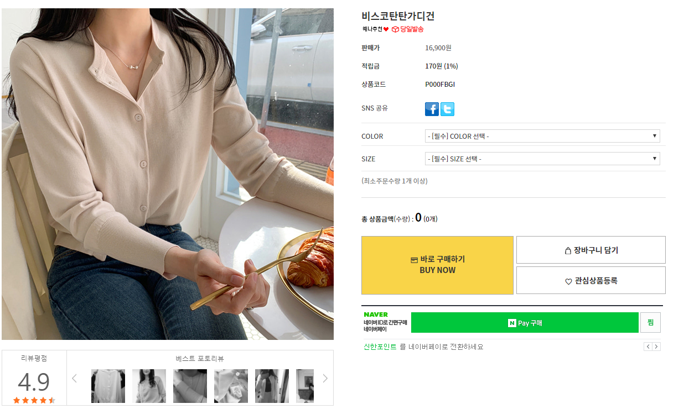
17장 모델2 방식으로 효율적으로 개발하기
17.1 웹 애플리케이션 모델
모델1으로 구현한 의류 쇼핑몰은 계절에 따라 화면도 업데이트를 해 줘야 하므로 유지 보수에 불편함

Slide 5
17장 모델2 방식으로 효율적으로 개발하기
17.1 웹 애플리케이션 모델
17.1.2 모델2 방식
모델2 방식
웹 애플리케이션의 각 기능(클라이언트의 요청 처리, 응답 처리, 비즈니스 로직 처리)을 분리해서 구현
객체 지향 프로그래밍에서 각각의 기능을 모듈화해서 개발하자는 원리
모델2 방식 특징
각 기능이 서로 분리되어 있어 개발 및 유지보수가 쉬움
각 기능(모듈)의 재사용성이 높음
디자이너와 개발자의 작업을 분업화해서 쉽게 개발할 수 있음
모델2 방식과 관련된 기능이나 개념의 학습이 필요

Slide 6
17장 모델2 방식으로 효율적으로 개발하기
17.1 웹 애플리케이션 모델
모델2 동작 방식

Slide 7
17장 모델2 방식으로 효율적으로 개발하기
17.2 MVC 디자인 패턴
MVC란?
Model-View-Controller(모델-뷰-컨트롤러)의 약자로, 일반 PC 프로그램 개발에 사용되는 디자인 패턴을 웹 애플리케이션에 도입한 것
즉, 웹 애플리케이션을 화면 부분, 요청 처리 부분, 로직 처리 부분으로 나누어 개발하는 방법
MVC 특징
각 기능이 분리되어 있어 개발 및 유지보수가 편리함
각 기능의 재사용성이 높아짐
디자이너와 개발자의 작업을 분업화해서 쉽게 개발할 수 있음

Slide 8
17장 모델2 방식으로 효율적으로 개발하기
17.2 MVC 디자인 패턴
MVC 구조와 구성 요소
MVC 구성 요소
Controller: 사용자의 요청 및 흐름 제어를 담당
Model: 비즈니스 로직 처리
View: 사용자에게 보여줄 화면 담당

Slide 9
17장 모델2 방식으로 효율적으로 개발하기
17.2 MVC 디자인 패턴
17.2.1 MVC 구성 요소와 기능
MVC로 구현된 웹 애플리케이션과 각 구성 요소의 기능

Slide 10
17장 모델2 방식으로 효율적으로 개발하기
17.2 MVC 디자인 패턴
Controller
- 서블릿이 컨트롤러의 역할
- 클라이언트의 요청을 분석
- 요청에 대해서 필요한 모델을 호출
- Model에서 처리한 결과를 보여주기 위해 JSP를 선택
Model
- 데이터베이스 연동과 같은 비즈니스 로직을 수행
- 일반적으로 DAO와 VO 클래스로 이루어짐
View
- JSP가 화면 기능을 담당
- Model에서 처리한 결과를 화면에 표시

Slide 11
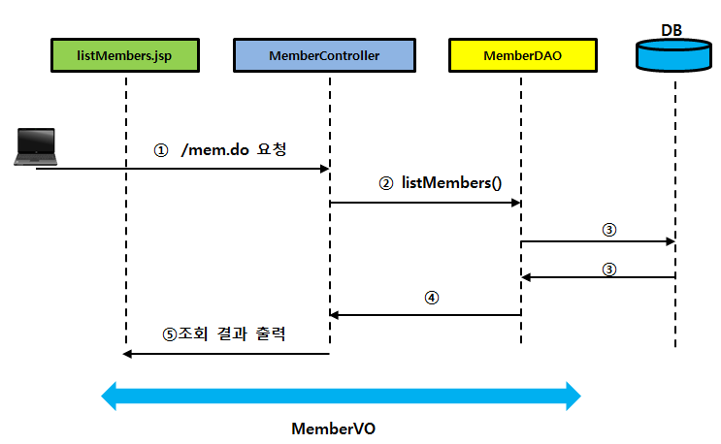
17장 모델2 방식으로 효율적으로 개발하기
17.3 MVC를 이용한 회원 관리
17.3.1 회원 정보 조회 기능 구현
브라우저에서 /mem.do로 요청
서블릿 MemberController가 요청을 받아 MemberDAO의 listMembers() 메서드를 호출
MemberDAO의 listMembers() 메서드에서 SQL문으로 회원 정보를 조회한 후 회원 정보를MemberVO에 설정하여 반환
다시 MemberController에서는 조회한 회원 정보를 회원 목록창(listMembers.jsp)으로 포워딩
회원 목록창(listMembers.jsp)에서 포워딩한 회원 정보를 목록으로 출력

Slide 12
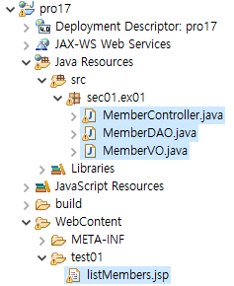
17장 모델2 방식으로 효율적으로 개발하기
17.3 MVC를 이용한 회원 관리
1. 새 프로젝트 pro17에 sec01.ex01 패키지를 만든 후 MemberController, MemberDAO,MemberVO클래스를
추가합니다. 그리고 test01 폴더를 만들고 listMembers.jsp를 추가합니다.

Slide 13
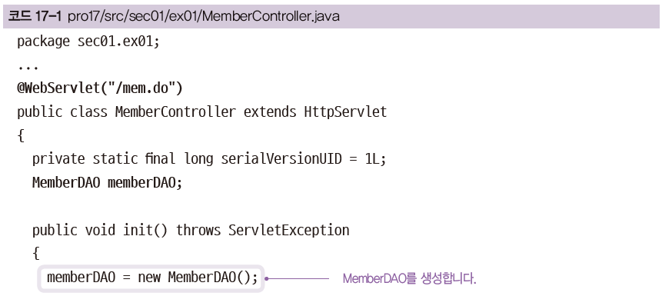
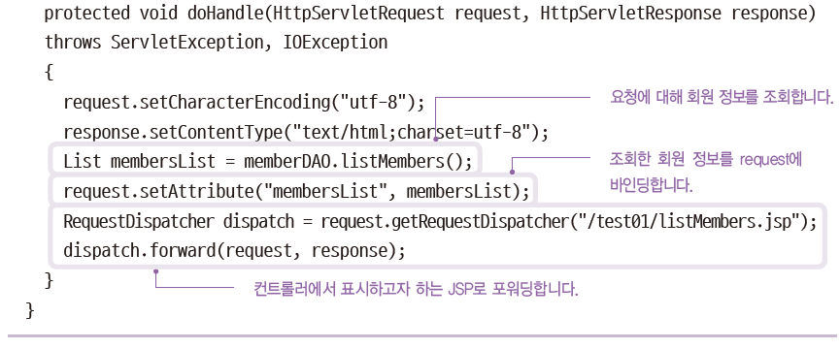
17장 모델2 방식으로 효율적으로 개발하기
17.3 MVC를 이용한 회원 관리
2. 컨트롤러 역할을 하는 서블릿인 MemberController 클래스를 다음과 같이 작성합니다.
...
private

Slide 14
17장 모델2 방식으로 효율적으로 개발하기
package sec01.ex01;
:
@WebServlet("/mem.do")
public class MemberController extends HttpServlet {
private static final long serialVersionUID = 1L;
MemberDAO memberDAO;
public void init() throws ServletException {
memberDAO = new MemberDAO();
}
protected void doGet(HttpServletRequest request, HttpServletResponse response)
throws ServletException, IOException {
doHandle(request, response);
}
protected void doPost(HttpServletRequest request, HttpServletResponse response)
throws ServletException, IOException {
doHandle(request, response);
}
private void doHandle(HttpServletRequest request, HttpServletResponse response) throws ServletException, IOException {
request.setCharacterEncoding("utf-8");
response.setContentType("text/html;charset=utf-8");
List<MemberVO> membersList = memberDAO.listMembers();
request.setAttribute("membersList", membersList);
RequestDispatcher dispatch = request.getRequestDispatcher("/test01/listMembers.jsp");
dispatch.forward(request, response);
}
}
17.3 MVC를 이용한 회원 관리

Slide 15
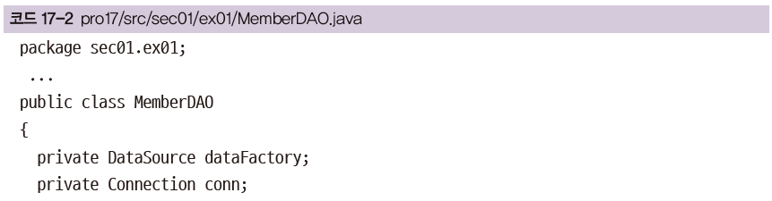
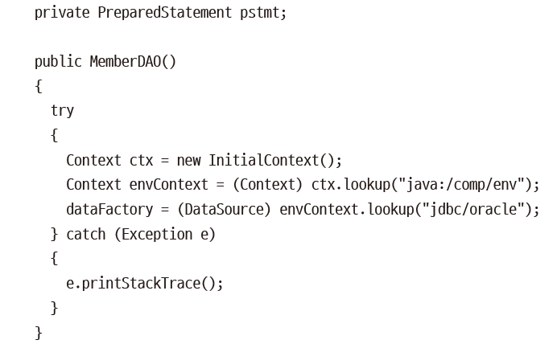
17장 모델2 방식으로 효율적으로 개발하기
17.3 MVC를 이용한 회원 관리
3. MemberDAO 클래스를 다음과 같이 작성합니다.

Slide 16
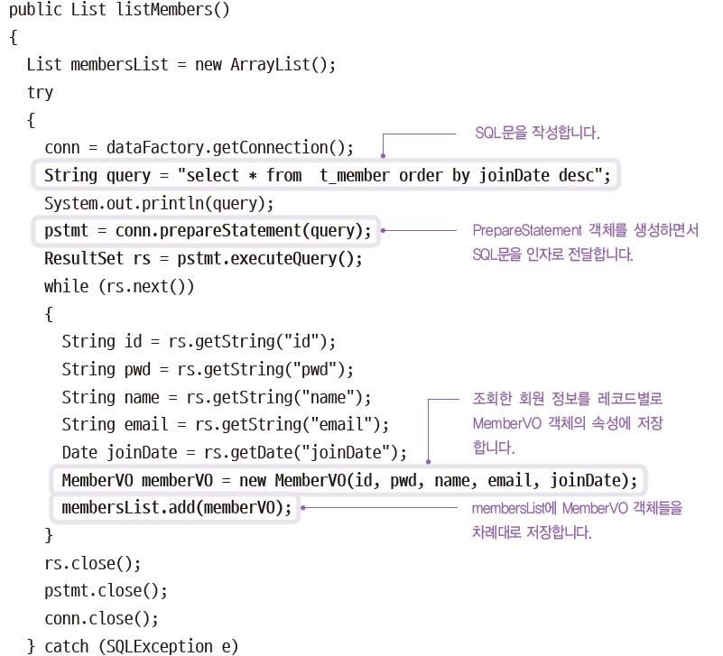
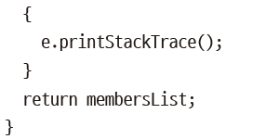
17장 모델2 방식으로 효율적으로 개발하기
17.3 MVC를 이용한 회원 관리
...

Slide 17
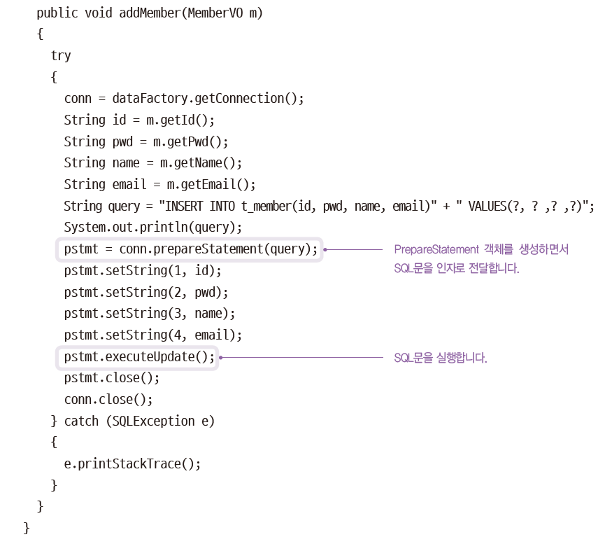
17장 모델2 방식으로 효율적으로 개발하기
17.3 MVC를 이용한 회원 관리

Slide 18
17장 모델2 방식으로 효율적으로 개발하기
package sec01.ex01;
:
public class MemberDAO {
:
public List<MemberVO> listMembers() {
List<MemberVO> membersList = new ArrayList();
try {
conn = dataFactory.getConnection();
String query = "select * from t_member order by joinDate desc";
System.out.println(query);
pstmt = conn.prepareStatement(query);
ResultSet rs = pstmt.executeQuery();
while (rs.next()) {
String id = rs.getString("id");
String pwd = rs.getString("pwd");
String name = rs.getString("name");
String email = rs.getString("email");
Date joinDate = rs.getDate("joinDate");
MemberVO memberVO = new MemberVO(id, pwd, name, email, joinDate);
membersList.add(memberVO);
}
rs.close();
pstmt.close();
conn.close();
} catch (SQLException e) {
e.printStackTrace();
}
return membersList;
}
17.3 MVC를 이용한 회원 관리

Slide 19
17장 모델2 방식으로 효율적으로 개발하기
public void addMember(MemberVO m) {
try {
conn = dataFactory.getConnection();
String id = m.getId();
String pwd = m.getPwd();
String name = m.getName();
String email = m.getEmail();
String query = "INSERT INTO t_member(id, pwd, name, email)" + " VALUES(?, ? ,? ,?)";
System.out.println(query);
pstmt = conn.prepareStatement(query);
pstmt.setString(1, id);
pstmt.setString(2, pwd);
pstmt.setString(3, name);
pstmt.setString(4, email);
pstmt.executeUpdate();
pstmt.close();
conn.close();
} catch (SQLException e) {
e.printStackTrace();
}
}
}
17.3 MVC를 이용한 회원 관리
※ 회원가입 코드 미리생성

Slide 20
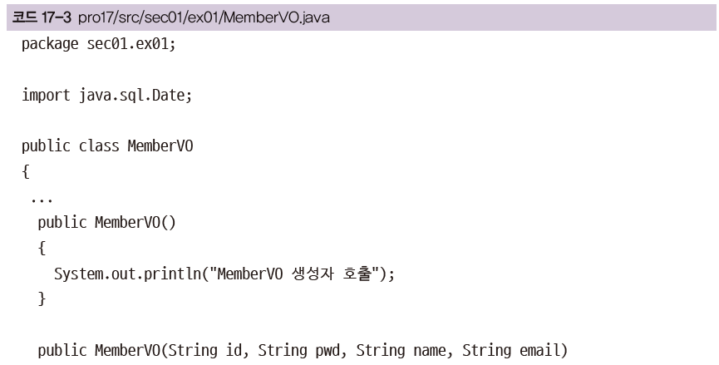
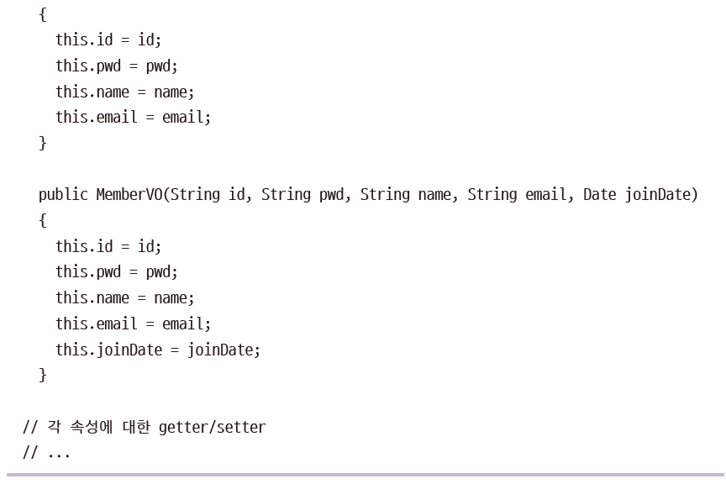
17장 모델2 방식으로 효율적으로 개발하기
17.3 MVC를 이용한 회원 관리
4. MemberVO 클래스를 다음과 같이 작성합니다.

Slide 21
17장 모델2 방식으로 효율적으로 개발하기
package sec01.ex01;
import java.sql.Date;
public class MemberVO {
private String id;
private String pwd;
private String name;
private String email;
private Date joinDate;
public MemberVO() {
System.out.println("MemberVO 생성자 호출");
}
public MemberVO(String id, String pwd, String name, String email) {
super();
this.id = id;
this.pwd = pwd;
this.name = name;
this.email = email;
}
public MemberVO(String id, String pwd, String name, String email, Date joinDate) {
super();
this.id = id;
this.pwd = pwd;
this.name = name;
this.email = email;
this.joinDate = joinDate;
}
public String getId() {
return id;
}
public void setId(String id) {
this.id = id;
}
public String getPwd() {
return pwd;
}
public void setPwd(String pwd) {
this.pwd = pwd;
}
17.3 MVC를 이용한 회원 관리
public String getName() {
return name;
}
public void setName(String name) {
this.name = name;
}
public String getEmail() {
return email;
}
public void setEmail(String email) {
this.email = email;
}
public Date getJoinDate() {
return joinDate;
}
public void setJoinDate(Date joinDate) {
this.joinDate = joinDate;
}
}

Slide 22
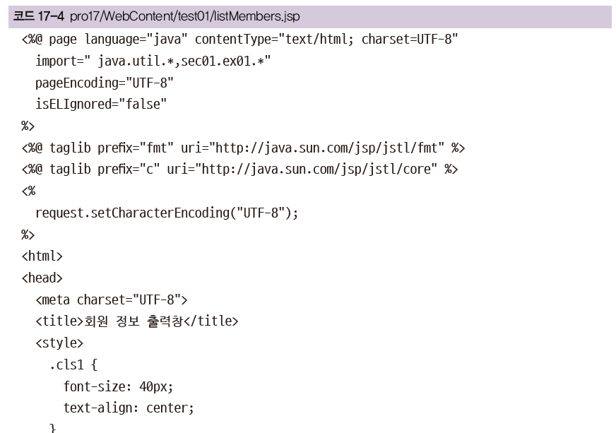
17장 모델2 방식으로 효율적으로 개발하기
17.3 MVC를 이용한 회원 관리
5. listMembers.jsp를 다음과 같이 작성하여 바인딩된 회원 정보를 차례대로 표시합니다.
...

Slide 23
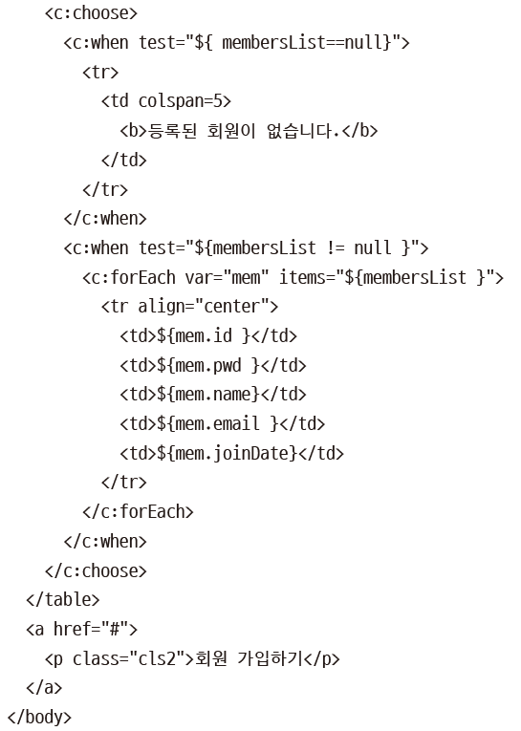
17장 모델2 방식으로 효율적으로 개발하기
17.3 MVC를 이용한 회원 관리

Slide 24
17장 모델2 방식으로 효율적으로 개발하기
<%@ page language="java" contentType="text/html; charset=UTF-8"
import=" java.util.*,sec01.ex01.*"
pageEncoding="UTF-8"
isELIgnored="false"
%>
<%@ taglib prefix="fmt" uri="http://java.sun.com/jsp/jstl/fmt" %>
<%@ taglib prefix="c" uri="http://java.sun.com/jsp/jstl/core" %>
<%
request.setCharacterEncoding("UTF-8");
%>
<html>
<head>
<meta charset="UTF-8">
<title>회원 정보 출력창</title>
<style>
.cls1 {
font-size:40px;
text-align:center;
}
.cls2 {
font-size:20px;
text-align:center;
}
</style>
</head>
<body>
<p class="cls1">회원정보</p>
<table align="center" border="1" >
<tr align="center" bgcolor="lightgreen">
<td width="7%" ><b>아이디</b></td>
<td width="7%" ><b>비밀번호</b></td>
<td width="7%" ><b>이름</b></td>
<td width="7%"><b>이메일</b></td>
<td width="7%" ><b>가입일</b></td>
</tr>
17.3 MVC를 이용한 회원 관리
<c:choose>
<c:when test="${ empty membersList}" >
<tr>
<td colspan=5 align="center">
<b>등록된 회원이 없습니다.</b>
</td>
</tr>
</c:when>
<c:when test="${!empty membersList }" >
<c:forEach var="mem" items="${membersList }" >
<tr align="center">
<td>${mem.id }</td>
<td>${mem.pwd }</td>
<td>${mem.name}</td>
<td>${mem.email }</td>
<td>${mem.joinDate}</td>
</tr>
</c:forEach>
</c:when>
</c:choose>
</table>
<a href="#"><p class="cls2">회원 가입하기</p></a>
</body>
</html>
※ 추후 수정

Slide 25
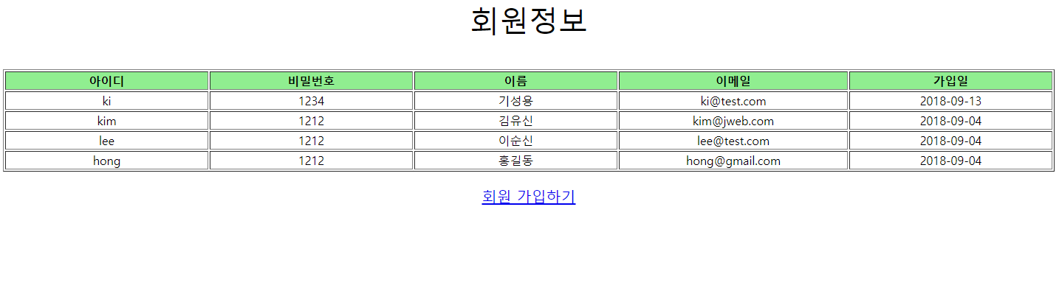
17장 모델2 방식으로 효율적으로 개발하기
17.3 MVC를 이용한 회원 관리
6. http://localhost:8090/pro17/mem.do로 요청하여 실행 결과를 확인합니다.

Slide 26
17장 모델2 방식으로 효율적으로 개발하기
17.3 MVC를 이용한 회원 관리
17.3.2 회원 정보 추가 기능 구현
커맨드(Command) 패턴
브라우저가 URL 패턴을 이용해 컨트롤러에게 수행 작업을 요청하는 방법
컨트롤러는 HttpServletRequest의 getPathInfo() 메서드를 이용해 URL 패턴에서 요청명을 받아와 작업을 수행
브라우저를 통한 요청사항이 많아졌을 때 해당 요청에 대한 해당 모델을 선택하여 작업하도록 역할
URL 패턴을 이용해 컨트롤러에 요청하는 형식
• http://localhost:8090/pro17/member/listMembers.do
/member : 회원 기능을 의미
/listMembers.do : 회원 기능 중 회원 조회 기능을 의미
member/listMembers.do 조회
member/addMember.do 추가
member/delMember.do 삭제
member/mdoMember.do 수정
회원기능
member
URL 패턴

Slide 27
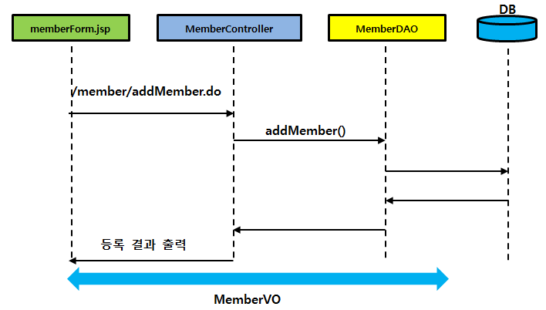
17장 모델2 방식으로 효율적으로 개발하기
17.3 MVC를 이용한 회원 관리
회원 등록 흐름도
listMembers.jsp
회원 가입창에서 회원 정보를 입력하고 URL 패턴을 /member/addMember.do로 서버에 요청
MemberController에서 HttpServletRequest의 getPathInfo() 메서드를 이용해 요청명인 /addMember.do를 받아옴
요청명에 대해 MemberDAO의 addMember() 메서드를 호출
addMember() 메서드에서 SQL문으로 테이블에 회원 정보를 추가

Slide 28
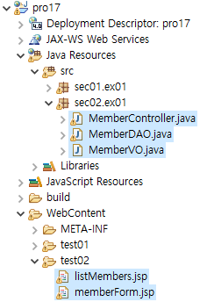
17장 모델2 방식으로 효율적으로 개발하기
17.3 MVC를 이용한 회원 관리
1. sec02.ex01 패키지를 만들고 MemberDAO와 MemberVO 클래스는 sec01.ex01 패키지의 것을 복사해
붙여 넣습니다. 그리고 test01 폴더의 listMembers.jsp도 복사해 test02 폴더로 붙여 넣습니다.

Slide 29
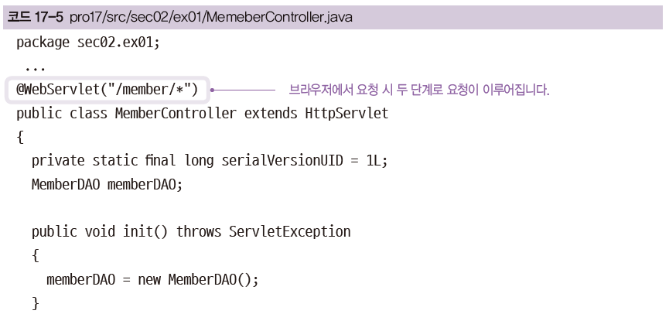
17장 모델2 방식으로 효율적으로 개발하기
17.3 MVC를 이용한 회원 관리
2. 컨트롤러 역할을 하는 MemberController 클래스를 다음과 같이 작성합니다. 이 컨트롤러에서는
getPathInfo() 메서드를 이용해 두 단계로 이루어진 요청을 가져옵니다.
...

Slide 30
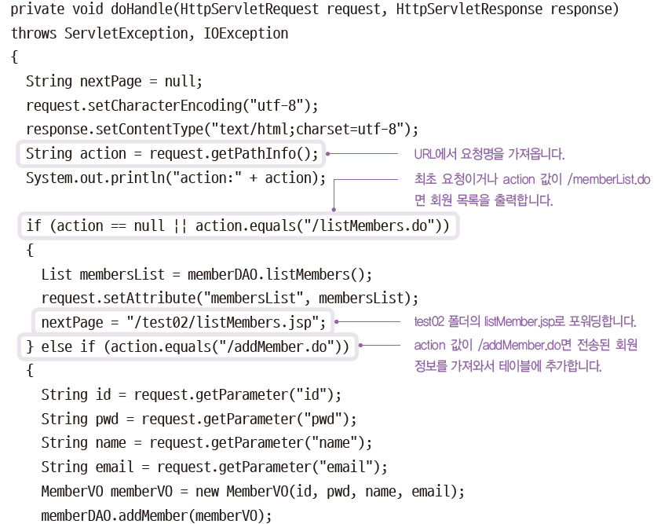
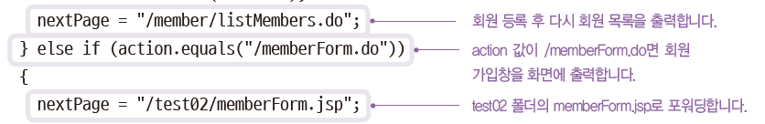
17장 모델2 방식으로 효율적으로 개발하기
17.3 MVC를 이용한 회원 관리

Slide 31
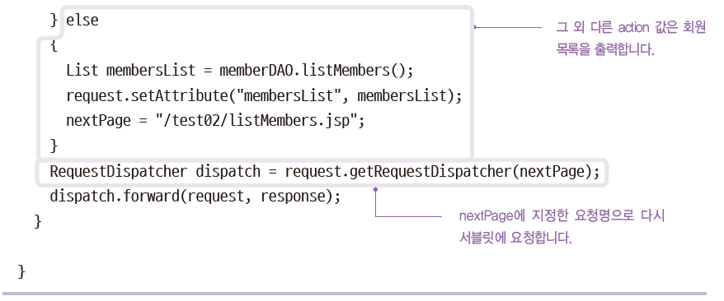
17장 모델2 방식으로 효율적으로 개발하기
17.3 MVC를 이용한 회원 관리

Slide 32
17장 모델2 방식으로 효율적으로 개발하기
package sec02.ex01;
:
@WebServlet("/member/*")
public class MemberController extends HttpServlet {
MemberDAO memberDAO;
:
private void doHandle(HttpServletRequest request, HttpServletResponse response) throws ServletException, IOException {
String nextPage = null;
request.setCharacterEncoding("utf-8");
response.setContentType("text/html;charset=utf-8");
String action = request.getPathInfo();
System.out.println("action:" + action);
if (action == null || action.equals("/listMembers.do")) {
List<MemberVO> membersList = memberDAO.listMembers();
request.setAttribute("membersList", membersList);
nextPage = "/test02/listMembers.jsp";
} else if (action.equals("/addMember.do")) {
String id = request.getParameter("id");
String pwd = request.getParameter("pwd");
String name = request.getParameter("name");
String email = request.getParameter("email");
MemberVO memberVO = new MemberVO(id, pwd, name, email);
memberDAO.addMember(memberVO);
nextPage = "/member/listMembers.do";
} else if (action.equals("/memberForm.do")) {
nextPage = "/test02/memberForm.jsp";
} else {
List<MemberVO> membersList = memberDAO.listMembers();
request.setAttribute("membersList", membersList);
nextPage = "/test02/listMembers.jsp";
}
RequestDispatcher dispatch = request.getRequestDispatcher(nextPage);
dispatch.forward(request, response);
}
}
17.3 MVC를 이용한 회원 관리

Slide 33
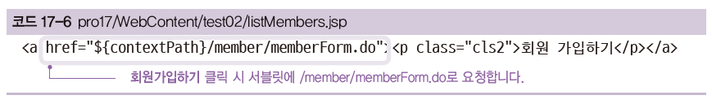

17장 모델2 방식으로 효율적으로 개발하기
17.3 MVC를 이용한 회원 관리
3. 다음과 같이 listMember.jsp에 회원 가입창으로 이동하는 <a> 태그를 추가합니다.
<a href="${contextPath}/member/memberForm.do"><p class="cls2">회원 가입하기</p></a>

Slide 34
17장 모델2 방식으로 효율적으로 개발하기
<%@ page language="java" contentType="text/html; charset=UTF-8"
import=" java.util.*,sec01.ex01.*" pageEncoding="UTF-8" isELIgnored="false" %>
<%@ taglib prefix="fmt" uri="http://java.sun.com/jsp/jstl/fmt" %>
<%@ taglib prefix="c" uri="http://java.sun.com/jsp/jstl/core" %>
<c:set var="contextPath" value="${pageContext.request.contextPath}" />
<%
request.setCharacterEncoding("UTF-8");
%>
<html>
<head>
<meta charset="UTF-8">
<title>회원 정보 출력창</title>
<style>
.cls1 {
font-size:40px;
text-align:center;
}
.cls2 {
font-size:20px;
text-align:center;
}
</style>
</head>
<body>
<p class="cls1">회원정보</p>
<table align="center" border="1" >
<tr align="center" bgcolor="lightgreen">
<td width="7%" ><b>아이디</b></td>
<td width="7%" ><b>비밀번호</b></td>
<td width="7%" ><b>이름</b></td>
<td width="7%"><b>이메일</b></td>
<td width="7%" ><b>가입일</b></td>
</tr>
17.3 MVC를 이용한 회원 관리

Slide 35
17장 모델2 방식으로 효율적으로 개발하기
17.3 MVC를 이용한 회원 관리
<c:choose>
<c:when test="${ membersList==null}" >
<tr>
<td colspan=5>
<b>등록된 회원이 없습니다.</b>
</td>
</tr>
</c:when>
<c:when test="${membersList != null }" >
<c:forEach var="mem" items="${membersList }" >
<tr align="center">
<td>${mem.id }</td>
<td>${mem.pwd }</td>
<td>${mem.name}</td>
<td>${mem.email }</td>
<td>${mem.joinDate}</td>
</tr>
</c:forEach>
</c:when>
</c:choose>
</table>
<a href="${contextPath}/member/memberForm.do"><p class="cls2">회원 가입하기</p></a>
</body>
</html>

Slide 36
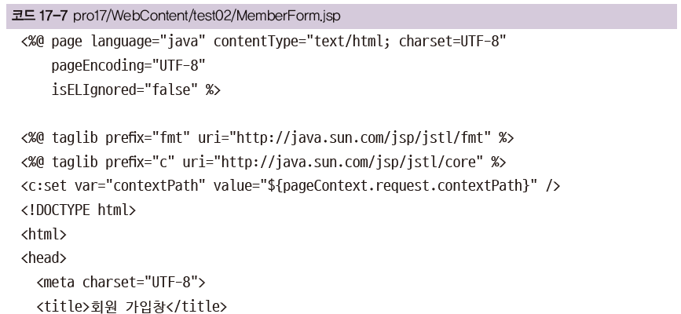
17장 모델2 방식으로 효율적으로 개발하기
17.3 MVC를 이용한 회원 관리
4. 회원 가입창에서 회원 정보를 입력하고 action 속성에서 /member/addMember.do로 요청하도록
memberForm.jsp를 작성합니다.
memberForm.jsp
...

Slide 37
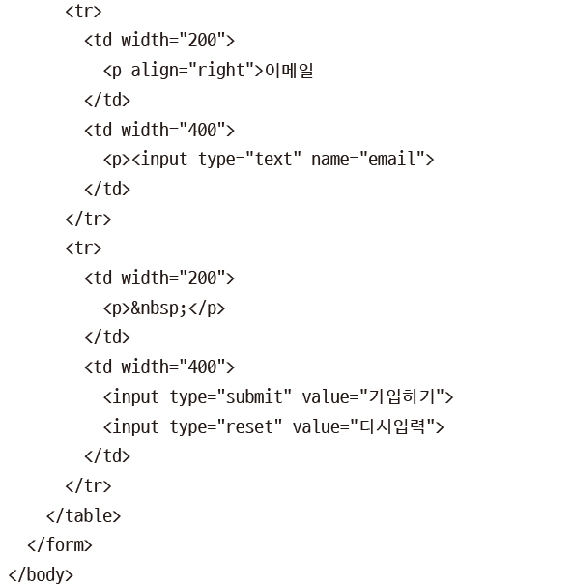
17장 모델2 방식으로 효율적으로 개발하기
17.3 MVC를 이용한 회원 관리
...

Slide 38
17장 모델2 방식으로 효율적으로 개발하기
<%@ page language="java" contentType="text/html; charset=UTF-8"
pageEncoding="UTF-8"
isELIgnored="false" %>
<%@ taglib prefix="fmt" uri="http://java.sun.com/jsp/jstl/fmt" %>
<%@ taglib prefix="c" uri="http://java.sun.com/jsp/jstl/core" %>
<c:set var="contextPath" value="${pageContext.request.contextPath}" />
<!DOCTYPE html>
<html>
<head>
<meta charset="UTF-8">
<title>회원 가입창</title>
<body>
<form method="post" action="${contextPath}/member/addMember.do">
<h1 style="text-align:center">회원 가입창</h1>
<table align="center">
<tr>
<td width="200"><p align="right">아이디</td>
<td width="400"><input type="text" name="id"></td>
</tr>
<tr>
<td width="200"><p align="right">비밀번호</td>
<td width="400"><input type="password" name="pwd"></td>
</tr>
<tr>
<td width="200"><p align="right">이름</td>
<td width="400"><p><input type="text" name="name"></td>
</tr>
<tr>
<td width="200"><p align="right">이메일</td>
<td width="400"><p><input type="text" name="email"></td>
</tr>
17.3 MVC를 이용한 회원 관리
<tr>
<td width="200"><p>&nbsp;</p></td>
<td width="400">
<input type="submit" value="가입하기">
<input type="reset" value="다시입력">
</td>
</tr>
</table>
</form>
</body>
</html>

Slide 39
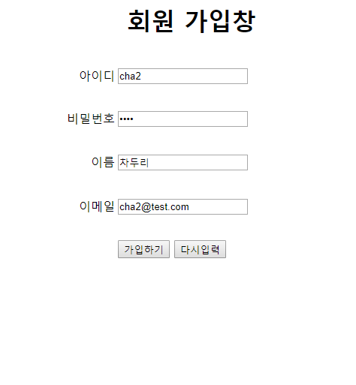
17장 모델2 방식으로 효율적으로 개발하기
17.3 MVC를 이용한 회원 관리
5. http://localhost:8090/pro17/member/listMembers.do로 요청하여 회원 목록창이 나타나면 하단에 있는
회원 가입하기를 클릭합니다.
6. 회원 가입창이 나타나면 다음과 같이 새 회원 차두리의 정보를 입력하고 가입하기를 클릭합니다.

Slide 40
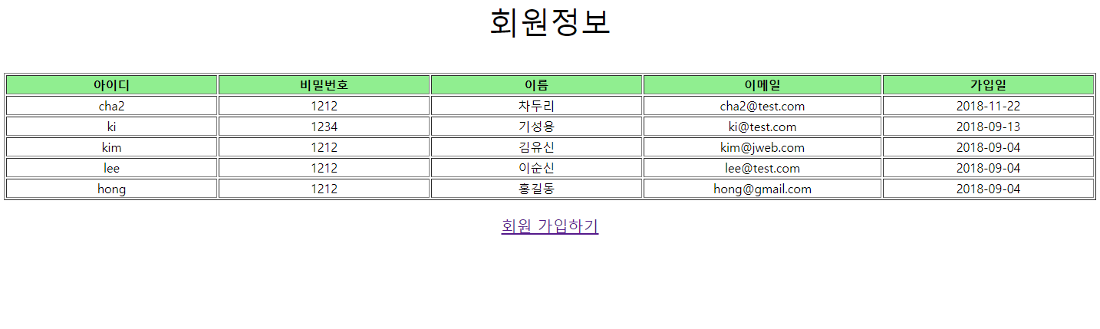
17장 모델2 방식으로 효율적으로 개발하기
17.3 MVC를 이용한 회원 관리
7. 6번 과정에서 등록한 새 회원(차두리)이 추가된 회원 목록창이 다시 나타납니다.

Slide 41
17장 모델2 방식으로 효율적으로 개발하기
17.3 MVC를 이용한 회원 관리
17.3.3 회원 정보 수정 및 삭제 기능 구현
회원 정보 수정 과정
회원 정보 수정창에서 회원 정보를 수정하고 수정하기를 클릭해 /member/modMember.do로 컨트롤러에 요청
컨트롤러는 전송된 회원 수정 정보를 가져온 후 테이블에서 회원 정보를 수정
수정을 마친 후 컨트롤러는 다시 회원 목록창을 표시
회원 정보 삭제 과정
회원 목록창에서 삭제를 클릭해 요청명 /member/delMember.do와 회원 ID를 컨트롤러로 전달
컨트롤러는 HttpServletRequest의 getPathInfo() 메서드를 이용해 요청명 얻음
회원 ID를 SQL문으로 전달해 테이블에서 회원 정보를 삭제

Slide 42
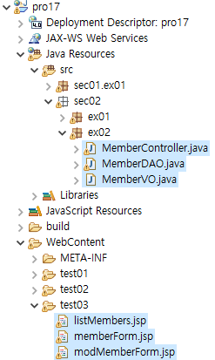
17장 모델2 방식으로 효율적으로 개발하기
17.3 MVC를 이용한 회원 관리
1. sec02.ex02 패키지를 만들고 앞에서 사용한 자바 실습 파일들을 붙여 넣습니다. 그리고 test03 폴더를 만들고 JSP
파일들을 붙여 넣습니다.

Slide 43
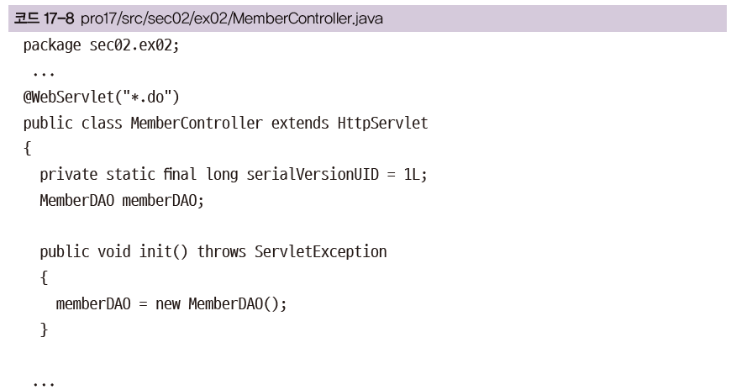
17장 모델2 방식으로 효율적으로 개발하기
17.3 MVC를 이용한 회원 관리
2. 브라우저에서 컨트롤러에 요청하면 request의 getPathInfo() 메서드를 이용해 수정 요청명인
/modMemberForm.do와 /modMember.do를 가져온 후 분기하여 작업을 수행하도록 MemberController
클래스를 다음과 같이 작성합니다.
protected

Slide 44
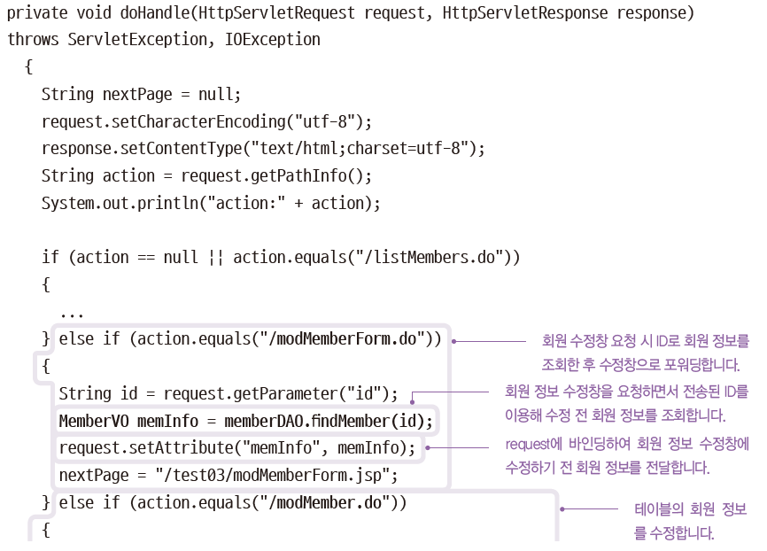
17장 모델2 방식으로 효율적으로 개발하기
17.3 MVC를 이용한 회원 관리

Slide 45
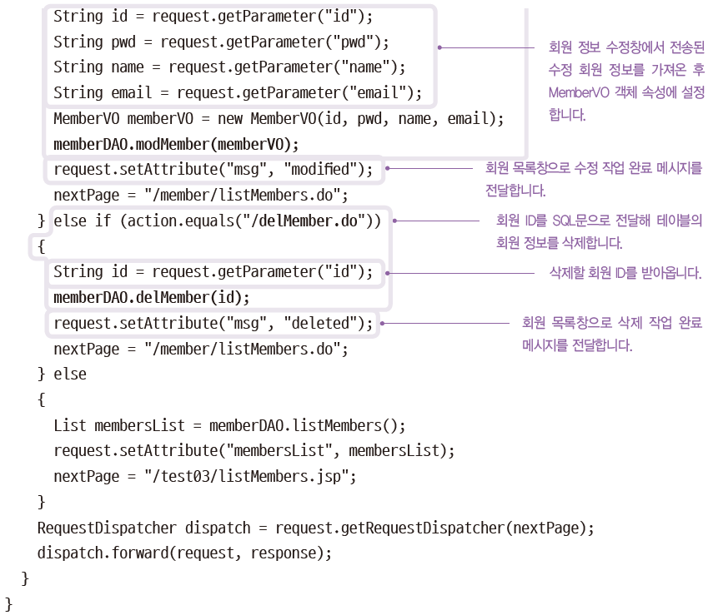
17장 모델2 방식으로 효율적으로 개발하기
17.3 MVC를 이용한 회원 관리

Slide 46
17장 모델2 방식으로 효율적으로 개발하기
package sec02.ex02;
:
@WebServlet("/member/*")
public class MemberController extends HttpServlet {
private static final long serialVersionUID = 1L;
MemberDAO memberDAO;
public void init() throws ServletException {
memberDAO = new MemberDAO();
}
protected void doGet(HttpServletRequest request, HttpServletResponse response) throws ServletException, IOException {
doHandle(request, response);
}
protected void doPost(HttpServletRequest request, HttpServletResponse response) throws ServletException, IOException {
doHandle(request, response);
}
private void doHandle(HttpServletRequest request, HttpServletResponse response) throws ServletException, IOException {
String nextPage = null;
request.setCharacterEncoding("utf-8");
response.setContentType("text/html;charset=utf-8");

Slide 47
17장 모델2 방식으로 효율적으로 개발하기
String action = request.getPathInfo();
System.out.println("action:" + action);
if (action == null || action.equals("/listMembers.do")) {
List<MemberVO> membersList = memberDAO.listMembers();
request.setAttribute("membersList", membersList);
nextPage = "/test03/listMembers.jsp";
} else if (action.equals("/addMember.do")) {
String id = request.getParameter("id");
String pwd = request.getParameter("pwd");
String name = request.getParameter("name");
String email = request.getParameter("email");
MemberVO memberVO = new MemberVO(id, pwd, name, email);
memberDAO.addMember(memberVO);
request.setAttribute("msg", "addMember");
nextPage = "/member/listMembers.do";
} else if (action.equals("/memberForm.do")) {
nextPage = "/test03/memberForm.jsp";
} else if(action.equals("/modMemberForm.do")){
String id=request.getParameter("id");
MemberVO memInfo = memberDAO.findMember(id); // DAO에서 새로 구현
request.setAttribute("memInfo", memInfo);
nextPage="/test03/modMemberForm.jsp";
} else if(action.equals("/modMember.do")){
String id=request.getParameter("id");
String pwd=request.getParameter("pwd");
String name= request.getParameter("name");
String email= request.getParameter("email");
MemberVO memberVO = new MemberVO(id, pwd, name, email);
memberDAO.modMember(memberVO);
request.setAttribute("msg", "modified");
nextPage="/member/listMembers.do";

Slide 48
17장 모델2 방식으로 효율적으로 개발하기
}else if(action.equals("/delMember.do")){
String id=request.getParameter("id");
memberDAO.delMember(id);
request.setAttribute("msg", "deleted");
nextPage="/member/listMembers.do";
}else {
List<MemberVO> membersList = memberDAO.listMembers();
request.setAttribute("membersList", membersList);
nextPage = "/test03/listMembers.jsp";
}
RequestDispatcher dispatch = request.getRequestDispatcher(nextPage);
dispatch.forward(request, response);
}
}
※ 참고 listMembers.jsp
<c:choose>
<c:when test='${msg=="addMember" }'>
<script>
window.onload=function(){
alert("회원을 등록했습니다.");
}
</script>
</c:when>
<c:when test='${msg=="modified" }'>
<script>
window.onload=function(){
alert("회원 정보를 수정했습니다.");
}
</script>
</c:when>
<c:when test= '${msg=="deleted" }'>
<script>
window.onload=function(){
alert("회원 정보를 삭제했습니다.");
}
</script>
</c:when>
</c:choose>

Slide 49
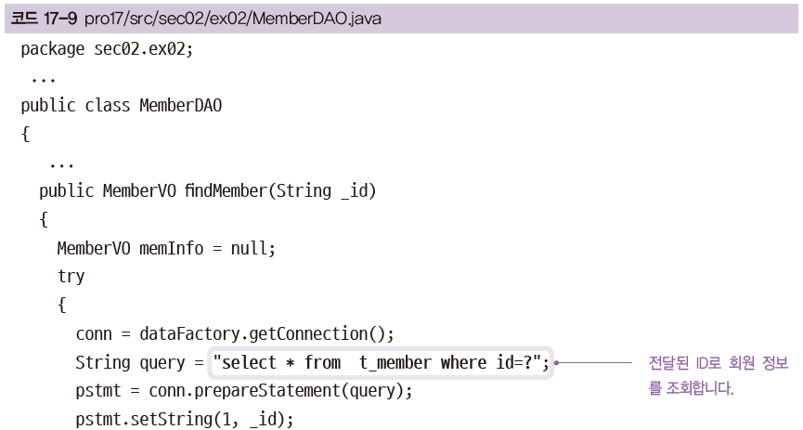
17장 모델2 방식으로 효율적으로 개발하기
17.3 MVC를 이용한 회원 관리
3. MemberDAO 클래스를 다음과 같이 작성합니다.

Slide 50
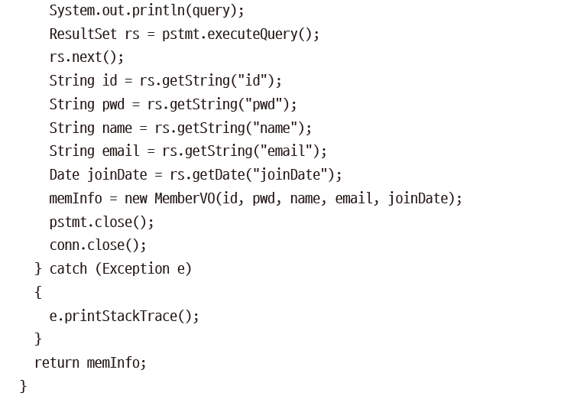
17장 모델2 방식으로 효율적으로 개발하기
17.3 MVC를 이용한 회원 관리

Slide 51
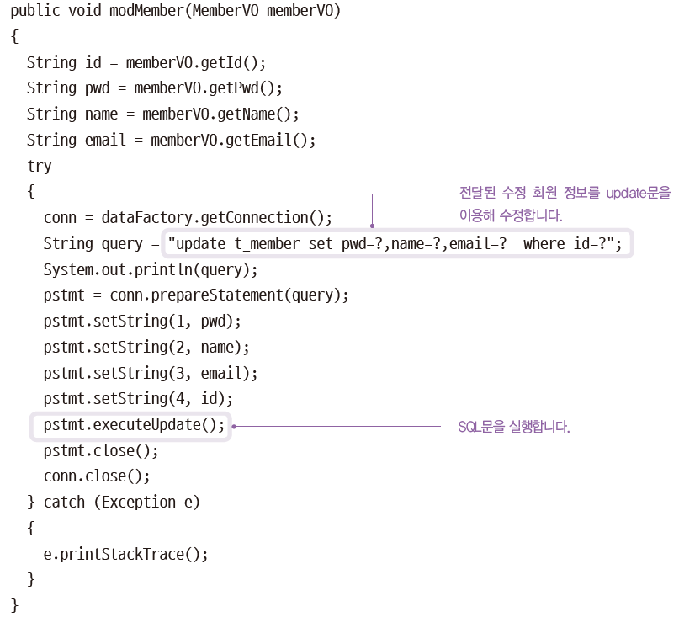
17장 모델2 방식으로 효율적으로 개발하기
17.3 MVC를 이용한 회원 관리

Slide 52
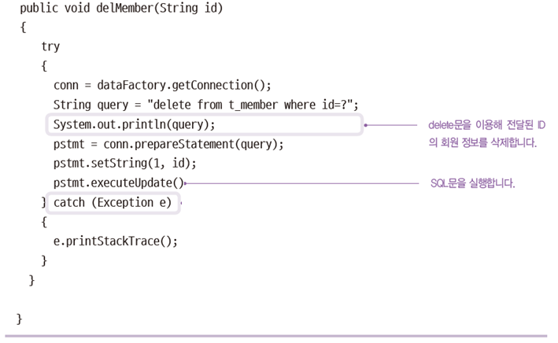
17장 모델2 방식으로 효율적으로 개발하기
17.3 MVC를 이용한 회원 관리

Slide 53
17장 모델2 방식으로 효율적으로 개발하기
package sec02.ex02;
import java.sql.Connection;
import java.sql.Date;
import java.sql.PreparedStatement;
import java.sql.ResultSet;
import java.sql.SQLException;
import java.util.ArrayList;
import java.util.List;
import javax.naming.Context;
import javax.naming.InitialContext;
import javax.sql.DataSource;
public class MemberDAO {
private DataSource dataFactory;
private Connection conn;
private PreparedStatement pstmt;
public MemberDAO() {
try {
Context ctx = new InitialContext();
Context envContext = (Context) ctx.lookup("java:/comp/env");
dataFactory = (DataSource) envContext.lookup("jdbc/oracle");
} catch (Exception e) {
e.printStackTrace();
}
}

Slide 54
17장 모델2 방식으로 효율적으로 개발하기
public List<MemberVO> listMembers() {
List<MemberVO> membersList = new ArrayList();
try {
conn = dataFactory.getConnection();
String query = "select * from t_member order by joinDate desc";
System.out.println(query);
pstmt = conn.prepareStatement(query);
ResultSet rs = pstmt.executeQuery();
while (rs.next()) {
String id = rs.getString("id");
String pwd = rs.getString("pwd");
String name = rs.getString("name");
String email = rs.getString("email");
Date joinDate = rs.getDate("joinDate");
MemberVO memberVO = new MemberVO(id, pwd, name, email, joinDate);
membersList.add(memberVO);
}
rs.close();
pstmt.close();
conn.close();
} catch (SQLException e) {
e.printStackTrace();
}
return membersList;
}

Slide 55
17장 모델2 방식으로 효율적으로 개발하기
public void addMember(MemberVO m) {
try {
conn = dataFactory.getConnection();
String id = m.getId();
String pwd = m.getPwd();
String name = m.getName();
String email = m.getEmail();
String query = "INSERT INTO t_member(id, pwd, name, email)" + " VALUES(?, ? ,? ,?)";
System.out.println(query);
pstmt = conn.prepareStatement(query);
pstmt.setString(1, id);
pstmt.setString(2, pwd);
pstmt.setString(3, name);
pstmt.setString(4, email);
pstmt.executeUpdate();
pstmt.close();
conn.close();
} catch (SQLException e) {
e.printStackTrace();
}
}

Slide 56
17장 모델2 방식으로 효율적으로 개발하기
public MemberVO findMember(String _id) {
MemberVO memInfo = null;
try {
conn = dataFactory.getConnection();
String query = "select * from t_member where id=?";
pstmt = conn.prepareStatement(query);
pstmt.setString(1, _id);
System.out.println(query);
ResultSet rs = pstmt.executeQuery();
rs.next();
String id = rs.getString("id");
String pwd = rs.getString("pwd");
String name = rs.getString("name");
String email = rs.getString("email");
Date joinDate = rs.getDate("joinDate");
memInfo = new MemberVO(id, pwd, name, email, joinDate);
pstmt.close();
conn.close();
} catch (Exception e) {
e.printStackTrace();
}
return memInfo;
}

Slide 57
17장 모델2 방식으로 효율적으로 개발하기
public void modMember(MemberVO memberVO) {
String id = memberVO.getId();
String pwd = memberVO.getPwd();
String name = memberVO.getName();
String email = memberVO.getEmail();
try {
conn = dataFactory.getConnection();
String query = "update t_member set pwd=?,name=?,email=? where id=?";
System.out.println(query);
pstmt = conn.prepareStatement(query);
pstmt.setString(1, pwd);
pstmt.setString(2, name);
pstmt.setString(3, email);
pstmt.setString(4, id);
pstmt.executeUpdate();
pstmt.close();
conn.close();
} catch (Exception e) {
e.printStackTrace();
}
}
public void delMember(String id) {
try {
conn = dataFactory.getConnection();
String query = "delete from t_member where id=?";
System.out.println(query);
pstmt = conn.prepareStatement(query);
pstmt.setString(1,id);
pstmt.executeUpdate();
} catch (Exception e) {
e.printStackTrace();
}
}
}

Slide 58
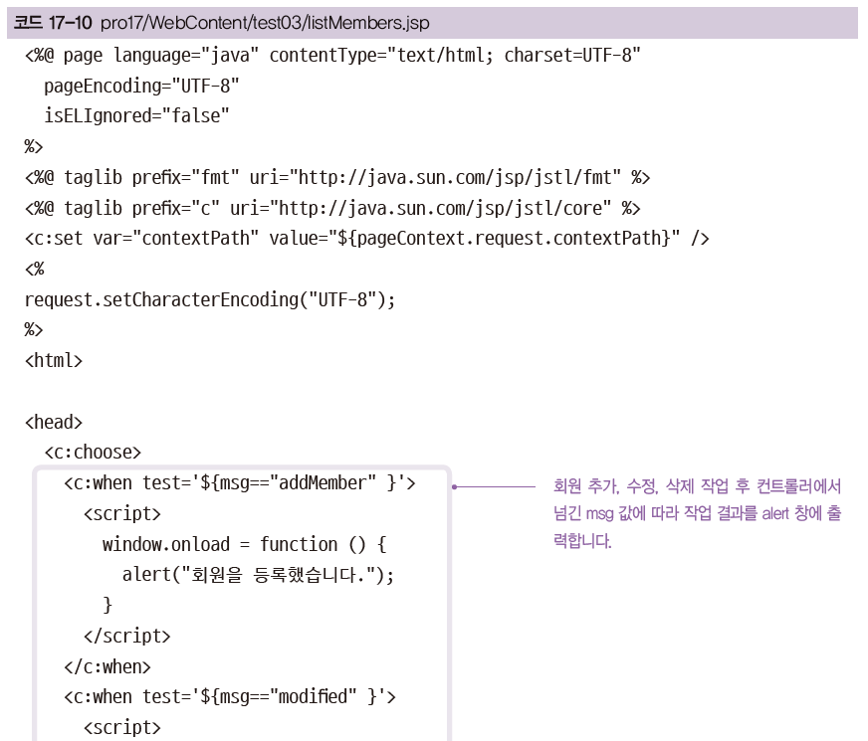
17장 모델2 방식으로 효율적으로 개발하기
17.3 MVC를 이용한 회원 관리
4. listMembers.jsp를 다음과 같이 작성합니다.

Slide 59
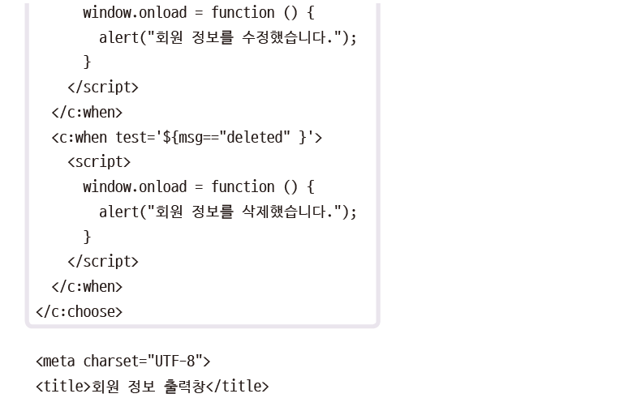
17장 모델2 방식으로 효율적으로 개발하기
17.3 MVC를 이용한 회원 관리
...

Slide 60
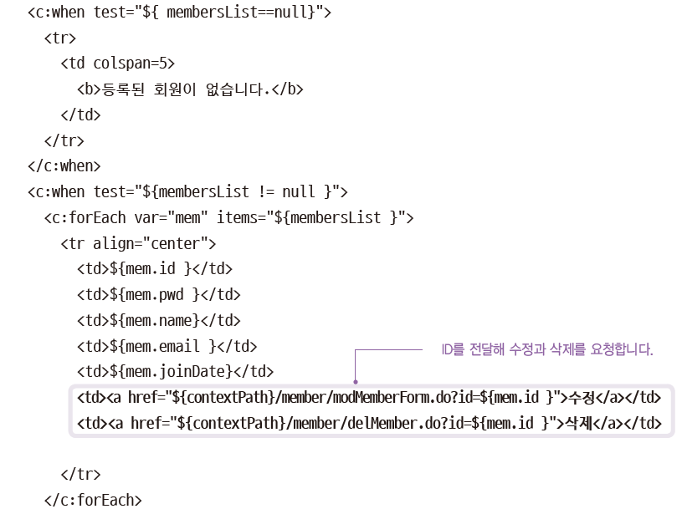
17장 모델2 방식으로 효율적으로 개발하기
17.3 MVC를 이용한 회원 관리
...

Slide 61
17장 모델2 방식으로 효율적으로 개발하기
<%@ page language="java" contentType="text/html; charset=UTF-8"
pageEncoding="UTF-8"
isELIgnored="false"
%>
<%@ taglib prefix="fmt" uri="http://java.sun.com/jsp/jstl/fmt" %>
<%@ taglib prefix="c" uri="http://java.sun.com/jsp/jstl/core" %>
<c:set var="contextPath" value="${pageContext.request.contextPath}" />
<%
request.setCharacterEncoding("UTF-8");
%>
<html>
<head>
<c:choose>
<c:when test='${msg=="addMember" }'>
<script>
window.onload=function(){
alert("회원을 등록했습니다.");
}
</script>
</c:when>
<c:when test='${msg=="modified" }'>
<script>
window.onload=function(){
alert("회원 정보를 수정했습니다.");
}
</script>
</c:when>
<c:when test= '${msg=="deleted" }'>
<script>
window.onload=function(){
alert("회원 정보를 삭제했습니다.");
}
</script>
</c:when>
</c:choose>

Slide 62
17장 모델2 방식으로 효율적으로 개발하기
<meta charset="UTF-8">
<title>회원 정보 출력창</title>
<style>
.cls1 {
font-size:40px;
text-align:center;
}
.cls2 {
font-size:20px;
text-align:center;
}
</style>
</head>
<body>
<p class="cls1">회원정보</p>
<table align="center" border="1" >
<tr align="center" bgcolor="lightgreen">
<td width="7%" ><b>아이디</b></td>
<td width="7%" ><b>비밀번호</b></td>
<td width="7%" ><b>이름</b></td>
<td width="7%"><b>이메일</b></td>
<td width="7%" ><b>가입일</b></td>
<td width="7%" ><b>수정</b></td>
<td width="7%" ><b>삭제</b></td>
</tr>

Slide 63
17장 모델2 방식으로 효율적으로 개발하기
<c:choose>
<c:when test="${ membersList==null}" >
<tr>
<td colspan=5>
<b>등록된 회원이 없습니다.</b>
</td>
</tr>
</c:when>
<c:when test="${membersList != null }" >
<c:forEach var="mem" items="${membersList }" >
<tr align="center">
<td>${mem.id }</td>
<td>${mem.pwd }</td>
<td>${mem.name}</td>
<td>${mem.email }</td>
<td>${mem.joinDate}</td>
<td><a href="${contextPath}/member/modMemberForm.do?id=${mem.id }">수정</a></td>
<td><a href="${contextPath}/member/delMember.do?id=${mem.id }">삭제</a></td>
</tr>
</c:forEach>
</c:when>
</c:choose>
</table>
<a href="${contextPath}/member/memberForm.do"><p class="cls2">회원 가입하기</p></a>
</body>
</html>

Slide 64
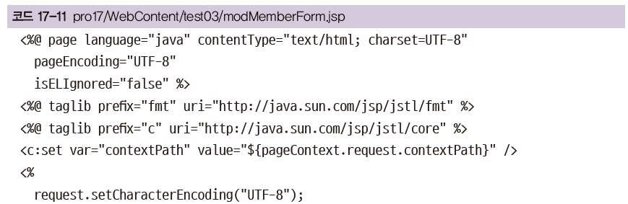
17장 모델2 방식으로 효율적으로 개발하기
17.3 MVC를 이용한 회원 관리
5. modMemberForm.jsp를 다음과 같이 작성합니다.
...

Slide 65
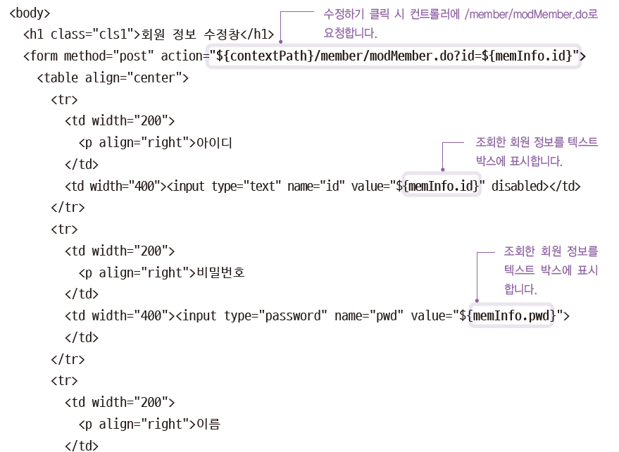
17장 모델2 방식으로 효율적으로 개발하기
17.3 MVC를 이용한 회원 관리
...

Slide 66
17장 모델2 방식으로 효율적으로 개발하기
<%@ page language="java" contentType="text/html; charset=UTF-8"
pageEncoding="UTF-8"
isELIgnored="false" %>
<%@ taglib prefix="fmt" uri="http://java.sun.com/jsp/jstl/fmt" %>
<%@ taglib prefix="c" uri="http://java.sun.com/jsp/jstl/core" %>
<c:set var="contextPath" value="${pageContext.request.contextPath}" />
<%
request.setCharacterEncoding("UTF-8");
%>
<head>
<meta charset="UTF-8">
<title>회원 정보 수정창</title>
<style>
.cls1 {
font-size:40px;
text-align:center;
}
</style>
</head>

Slide 67
17장 모델2 방식으로 효율적으로 개발하기
<body>
<h1 class="cls1">회원 정보 수정창</h1>
<form method="post" action="${contextPath}/member/modMember.do?id=${memInfo.id}">
<table align="center" >
<tr>
<td width="200"><p align="right" >아이디</td>
<td width="400"><input type="text" name="id" value="${memInfo.id}" readonly ></td>
</tr>
<tr>
<td width="200"><p align="right" >비밀번호</td>
<td width="400"><input type="password" name="pwd" value="${memInfo.pwd}" >
</td>
</tr>
<tr>
<td width="200"><p align="right" >이름</td>
<td width="400"><input type="text" name="name" value="${memInfo.name}" ></td>
</tr>
<tr>
<td width="200"><p align="right" >이메일</td>
<td width="400"><input type="text" name="email" value="${memInfo.email}" ></td>
</tr>
<tr>
<td width="200"><p align="right" >가입일</td>
<td width="400"><input type="text" name="joinDate" value="${memInfo.joinDate }" disabled ></td>
</tr>
<tr align="center" >
<td colspan="2" width="400"><input type="submit" value="수정하기" >
<input type="reset" value="다시입력" > </td>
</tr>
</table>
</form>
</html>
혹은 "readonly"
disabled인 경우는 사용자가 입력을 할 수 없고, 값이 아예 전달되지 않는다. 컨트롤러로 값을 전달해서 사용할 수 없다.
readonly인 경우는 사용자가 입력을 할 수 없고, 값이 전달된다.

Slide 68
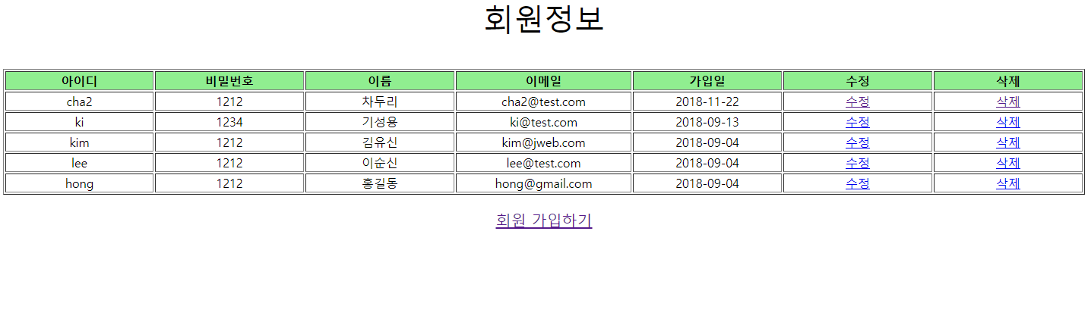
17장 모델2 방식으로 효율적으로 개발하기
17.3 MVC를 이용한 회원 관리
6. 회원 목록창에서 차두리의 회원 정보를 수정해 볼까요?
수정을 클릭하여 http:localhost:8090/pro17/member/modMemberForm.do로 요청합니다.

Slide 69
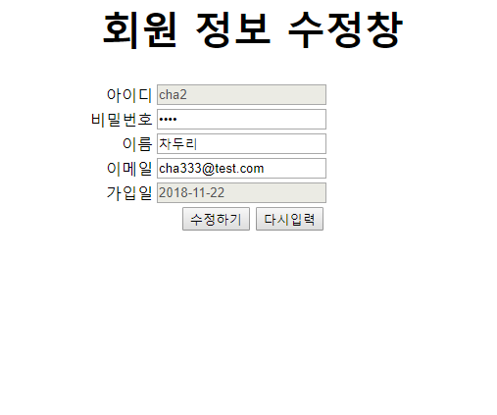
17장 모델2 방식으로 효율적으로 개발하기
17.3 MVC를 이용한 회원 관리
7. 회원 정보 수정창이 나타납니다. 차두리의 회원 정보(비밀번호, 이메일 주소)를 다음과 같이 수정하고
수정하기를 클릭한 후 http:localhost:8090/pro17/member/modMember.do로 요청합니다.

Slide 70
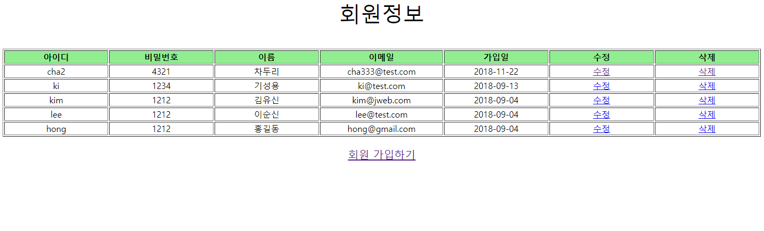
17장 모델2 방식으로 효율적으로 개발하기
17.3 MVC를 이용한 회원 관리
8. ‘수정 완료’ 메시지가 나타나고 다음과 같이 수정된 회원 목록을 표시합니다. 차두리의 회원 정보가 제대로
수정되었나요?
9. 이번에는 차두리의 회원 정보를 삭제해 보겠습니다. 다음과 같이 삭제를 클릭합니다.

Slide 71
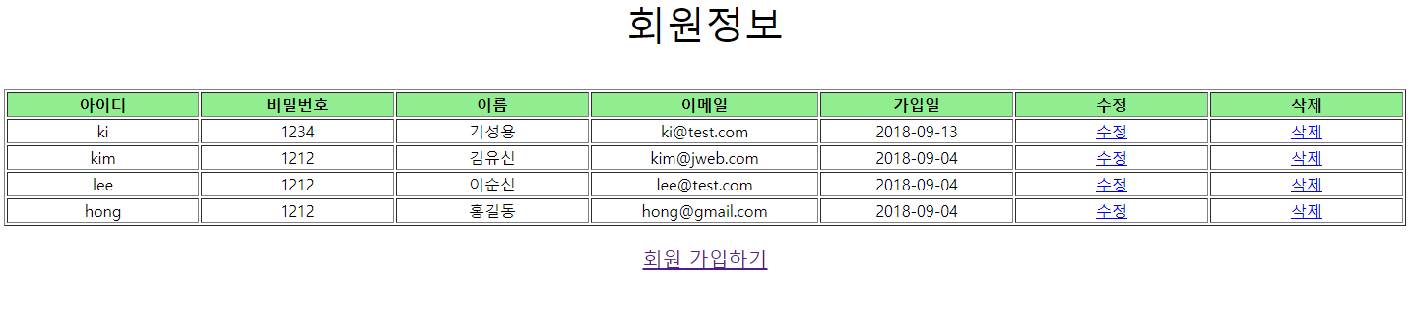
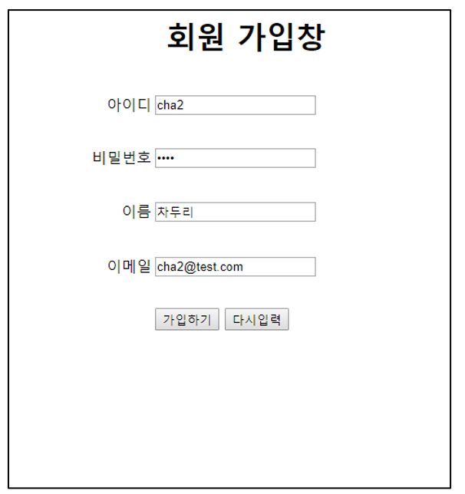
17장 모델2 방식으로 효율적으로 개발하기
17.3 MVC를 이용한 회원 관리
10. 그러면 ‘삭제 완료’ 메시지가 나타난 후 다시 회원 목록을 표시합니다. 목록에서 차두리가 사라진 것을 볼 수
있습니다.
도전!!
회원 가입창에서
아이디 중복 체크하기
16장 ajax 참고하기

Slide 72
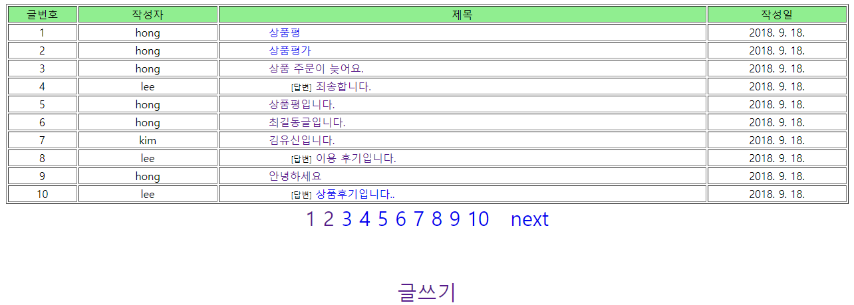
17장 모델2 방식으로 효율적으로 개발하기
17.4 모델2로 답변형 게시판 구현하기
답글 기능 게시판
게시판 기능은 모든 웹 페이지의 모든 기능을 포함하기 때문에 게시판을 만들 수 있다면 모든 웹 페이지를 쉽게 만들 수 있다

Slide 73
17장 모델2 방식으로 효율적으로 개발하기
17.4 모델2로 답변형 게시판 구현하기
답변형 게시판 테이블(t_board) 구조
no | 컬럼이름 | 속성 | 자료형 | 크기 | 유일키 여부 | NULL 여부 | 키 | 기본값
1 | articleNO | 글 번호 | number | 10 | Y | N | 기본키
2 | parentNO | 부모 글 번호 | number | 10 | N | N |  | 0
3 | title | 글 제목 | varchar2 | 500 | N | N
4 | content | 글 내용 | varchar2 | 4000 | N | N
5 | imageFileName | 이미지 파일 이름 | varchar2 | 100 | N | N
6 | writeDate | 적성일 | date |  | N | N |  | sysdate
7 | id | 작성자 ID | varchar2 | 10 | N | N | 외래키
테이블의 주요 속성
속성 | 컬럼 | 설명
글 번호 | articleNO | 글이 추가될 때마다 1씩 증가되면서 고유 값을 부여합니다.
부모 글 번호 | parentNO | 답변을 단 부모 글의 번호를 나타냅니다. 부모 글 번호가 0이면 자신이 부모 글입니다.
첨부 파일 이름 | imageFileName | 글 작성 시 첨부한 이미지 파일 이름입니다
작성자 ID | id | 글을 작성한 작성자의 ID입니다.

Slide 74
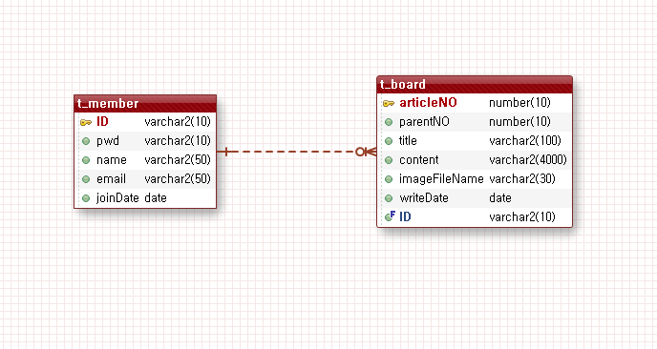
17장 모델2 방식으로 효율적으로 개발하기
17.4 모델2로 답변형 게시판 구현하기
게시판 테이블 관계
500
100

Slide 75
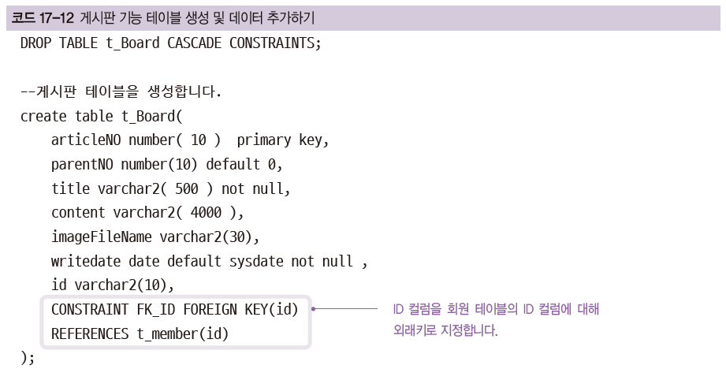
17장 모델2 방식으로 효율적으로 개발하기
17.4 모델2로 답변형 게시판 구현하기
100

Slide 76
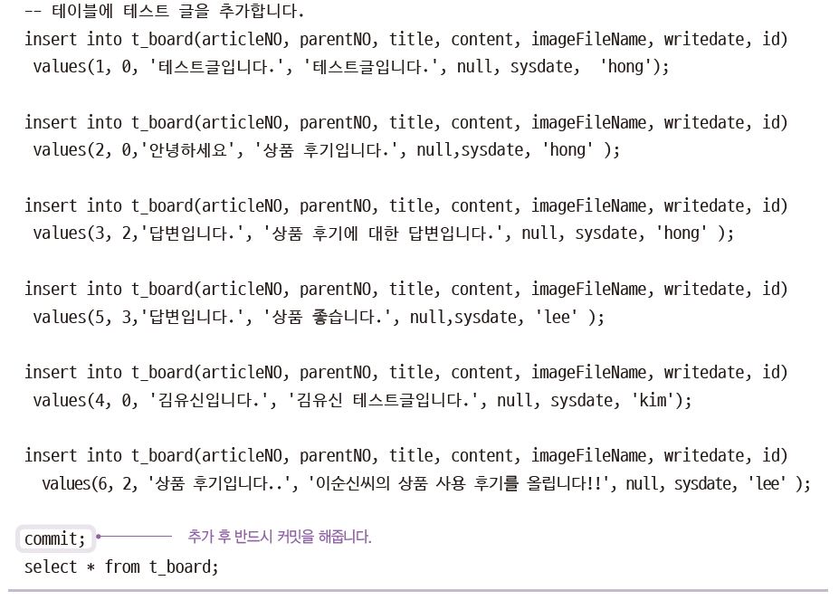
17장 모델2 방식으로 효율적으로 개발하기
17.4 모델2로 답변형 게시판 구현하기

Slide 77
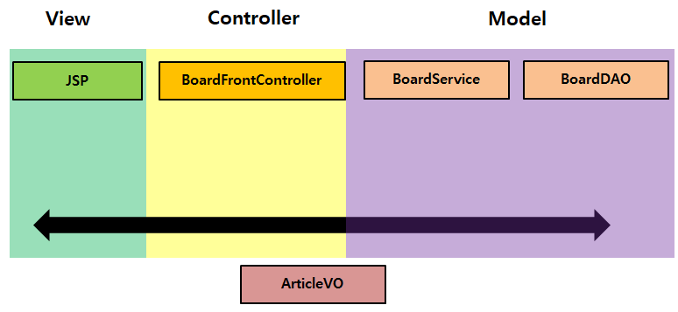
17장 모델2 방식으로 효율적으로 개발하기
17.4 모델2로 답변형 게시판 구현하기
Service 클래스를 두는 이유
단위 기능
사용자 입장에서 하나의 논리적인 기능
웹 애플리케이션의 일반적인 단위 기능 예
게시판 글 조회 시 해당 글을 조회하는 기능과 조회 수를 갱신하는 기능
쇼핑몰에서 상품 주문 시 주문 상품을 테이블에 등록 후 주문자의 포인트를 갱신하는 기능
은행에서 송금 시 송금자의 잔고를 갱신하는 기능과 수신자의 잔고를 갱신하는 기능

Slide 78
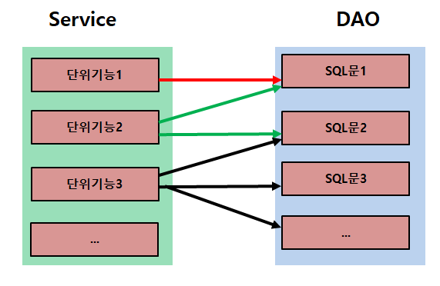
17장 모델2 방식으로 효율적으로 개발하기
17.4 모델2로 답변형 게시판 구현하기
일반적인 모델 구조
Service 클래스의 메서드를 이용해 큰 기능을 단위 기능으로 나눈 후 Service 클래스의 각 메서드는 자신의 기능을 더 세부적인 기능을 하는DAO의 SQL문들을 조합해서 구현
유지보수나 시스템의 확장성 면에서 훨씬 유리함

Slide 79

17장 모델2 방식으로 효율적으로 개발하기
17.4 모델2로 답변형 게시판 구현하기
게시판 단위 기능
새 글 쓰기
글 보기
글 수정하기
글 삭제하기
답변형 게시판의 모델 구조

Slide 80
17장 모델2 방식으로 효율적으로 개발하기
17.4 모델2로 답변형 게시판 구현하기
17.4.1 게시판 글 목록 보기 구현
글목록 보기 흐름도

Slide 81


17장 모델2 방식으로 효율적으로 개발하기
17.4 모델2로 답변형 게시판 구현하기
왼쪽부터 ' ' 으로 4*(LEVEL-1) 자리만큼 채우기
id
-계층형 구조에서 최상위 계층의 로우(row)를 식별하는 조건을 명시함 -parentNO가 0, 즉부모 글부터 시작해 계층형 구조를 만든다는 의미
-계층 구조가 어떤 식으로 연결되는지를 기술함 -parentNO에 부모 글 번호가 있으므로 이를 표현하려면 CONNECT BY PRIOR articleNO = parentNO로 기술해야함
-계층 구조로 조회된 정보를 다시 articleNO를 이용해 내림차순으로 정렬하여 최종 출력

Slide 82



17장 모델2 방식으로 효율적으로 개발하기
17.4 모델2로 답변형 게시판 구현하기

Slide 83

17장 모델2 방식으로 효율적으로 개발하기
17.4 모델2로 답변형 게시판 구현하기
계층형 SQL 실행 결과
부모 글에 대한 자식 글이 계층형으로
표시되어 있습니다.
depth

Slide 84

17장 모델2 방식으로 효율적으로 개발하기
17.4 모델2로 답변형 게시판 구현하기
1. sec03.brd01 패키지를 새로 만들고 관련된 클래스를 추가합니다. 또한 board01 폴더를 만들고
listArticles.jsp를 추가합니다.

Slide 85

17장 모델2 방식으로 효율적으로 개발하기
17.4 모델2로 답변형 게시판 구현하기
2. BoardController 클래스를 다음과 같이 작성합니다.
protected

Slide 86

17장 모델2 방식으로 효율적으로 개발하기
17.4 모델2로 답변형 게시판 구현하기
protected
private

Slide 87

17장 모델2 방식으로 효율적으로 개발하기
17.4 모델2로 답변형 게시판 구현하기

Slide 88
17장 모델2 방식으로 효율적으로 개발하기
package sec03.brd01;
import java.io.IOException;
import java.util.ArrayList;
import java.util.List;
import javax.servlet.RequestDispatcher;
import javax.servlet.Servlet;
import javax.servlet.ServletConfig;
import javax.servlet.ServletException;
import javax.servlet.annotation.WebServlet;
import javax.servlet.http.HttpServlet;
import javax.servlet.http.HttpServletRequest;
import javax.servlet.http.HttpServletResponse;
@WebServlet("/board/*")
public class BoardController extends HttpServlet {
BoardService boardService;
ArticleVO articleVO;
public void init(ServletConfig config) throws ServletException {
boardService = new BoardService();
}
protected void doGet(HttpServletRequest request, HttpServletResponse response) throws ServletException, IOException {
doHandle(request, response);
}
protected void doPost(HttpServletRequest request, HttpServletResponse response) throws ServletException, IOException {
doHandle(request, response);
}

Slide 89
17장 모델2 방식으로 효율적으로 개발하기
private void doHandle(HttpServletRequest request, HttpServletResponse response) throws ServletException, IOException {
String nextPage = "";
request.setCharacterEncoding("utf-8");
response.setContentType("text/html; charset=utf-8");
String action = request.getPathInfo();
System.out.println("action:" + action);
try {
List<ArticleVO> articlesList = new ArrayList<ArticleVO>();
if (action == null) {
articlesList = boardService.listArticles();
request.setAttribute("articlesList", articlesList);
nextPage = "/board01/listArticles.jsp";
} else if (action.equals("/listArticles.do")) {
articlesList = boardService.listArticles();
request.setAttribute("articlesList", articlesList);
nextPage = "/board01/listArticles.jsp";
}
RequestDispatcher dispatch = request.getRequestDispatcher(nextPage);
dispatch.forward(request, response);
} catch (Exception e) {
e.printStackTrace();
}
}
}

Slide 90

17장 모델2 방식으로 효율적으로 개발하기
17.4 모델2로 답변형 게시판 구현하기
3. BoardService 클래스를 다음과 같이 작성합니다.

Slide 91
17장 모델2 방식으로 효율적으로 개발하기
package sec03.brd01;
import java.util.List;
public class BoardService {
BoardDAO boardDAO;
public BoardService() {
boardDAO = new BoardDAO();
}
public List<ArticleVO> listArticles() {
List<ArticleVO> articlesList = boardDAO.selectAllArticles();
return articlesList;
}
}

Slide 92


17장 모델2 방식으로 효율적으로 개발하기
17.4 모델2로 답변형 게시판 구현하기
4. BoardDAO 클래스를 다음과 같이 작성합니다.

Slide 93

17장 모델2 방식으로 효율적으로 개발하기
17.4 모델2로 답변형 게시판 구현하기
왼쪽부터 ' ' 으로 4*(LEVEL-1) 자리만큼 채우기
id
오라클 db의 LPAD는 JSP에서 구현
Note
BoardDAO 클래스의 메서드 이름은 보통 각 메서드들이 실행하는 SQL문에 의해 결정됩니다. 예를 들어 selectAllArticles() 메서드는 전체 글 정보를 조회하는 SQL문을 실행하므로 메서드 이름에 selectAll이 들어갑니다.

Slide 94


17장 모델2 방식으로 효율적으로 개발하기
17.4 모델2로 답변형 게시판 구현하기

Slide 95
17장 모델2 방식으로 효율적으로 개발하기
package sec03.brd01;
import java.sql.Connection;
import java.sql.Date;
import java.sql.PreparedStatement;
import java.sql.ResultSet;
import java.util.ArrayList;
import java.util.List;
import javax.naming.Context;
import javax.naming.InitialContext;
import javax.sql.DataSource;
public class BoardDAO {
private DataSource dataFactory;
Connection conn;
PreparedStatement pstmt;
public BoardDAO() {
try {
Context ctx = new InitialContext();
Context envContext = (Context) ctx.lookup("java:/comp/env");
dataFactory = (DataSource) envContext.lookup("jdbc/oracle");
} catch (Exception e) {
e.printStackTrace();
}
}
public List selectAllArticles() {
List articlesList = new ArrayList();
try {
conn = dataFactory.getConnection();

Slide 96
17장 모델2 방식으로 효율적으로 개발하기
String query = "SELECT LEVEL,articleNO,parentNO,title,content,id,writeDate"
+ " from t_board"
+ " START WITH parentNO=0" + " CONNECT BY PRIOR articleNO=parentNO"
+ " ORDER SIBLINGS BY articleNO DESC";
System.out.println(query);
pstmt = conn.prepareStatement(query);
ResultSet rs = pstmt.executeQuery();
while (rs.next()) {
int level = rs.getInt("level");
int articleNO = rs.getInt("articleNO");
int parentNO = rs.getInt("parentNO");
String title = rs.getString("title");
String content = rs.getString("content");
String id = rs.getString("id");
Date writeDate = rs.getDate("writeDate");
ArticleVO article = new ArticleVO();
article.setLevel(level);
article.setArticleNO(articleNO);
article.setParentNO(parentNO);
article.setTitle(title);
article.setContent(content);
article.setId(id);
article.setWriteDate(writeDate);
articlesList.add(article);
}
rs.close();
pstmt.close();
conn.close();
} catch (Exception e) {
e.printStackTrace();
}
return articlesList;
}
}

Slide 97

17장 모델2 방식으로 효율적으로 개발하기
17.4 모델2로 답변형 게시판 구현하기
5. ArticleVO 클래스를 다음과 같이 작성합니다. 조회한 글을 저장하는 ArticleVO 클래스에 글의 깊이를
저장하는 level 속성을 추가합니다.

Slide 98


17장 모델2 방식으로 효율적으로 개발하기
17.4 모델2로 답변형 게시판 구현하기
아래부분은 다음 PT 참조

Slide 99
17장 모델2 방식으로 효율적으로 개발하기
package sec03.brd01;
import java.io.UnsupportedEncodingException;
import java.net.URLDecoder;
import java.net.URLEncoder;
import java.sql.Date;
public class ArticleVO {
private int level;
private int articleNO;
private int parentNO;
private String title;
private String content;
private String imageFileName;
private String id;
private Date writeDate;
public ArticleVO() {
}
public ArticleVO(int level, int articleNO, int parentNO, String title, String content, String imageFileName, String id) {
super();
this.level = level;
this.articleNO = articleNO;
this.parentNO = parentNO;
this.title = title;
this.content = content;
this.imageFileName = imageFileName;
this.id = id;
}

Slide 100
17장 모델2 방식으로 효율적으로 개발하기
public int getLevel() {
return level;
}
public void setLevel(int level) {
this.level = level;
}
public int getArticleNO() {
return articleNO;
}
public void setArticleNO(int articleNO) {
this.articleNO = articleNO;
}
public int getParentNO() {
return parentNO;
}
public void setParentNO(int parentNO) {
this.parentNO = parentNO;
}
public String getTitle() {
return title;
}
public void setTitle(String title) {
this.title = title;
}
public String getContent() {
return content;
}
public void setContent(String content) {
this.content = content;
}

Slide 101
17장 모델2 방식으로 효율적으로 개발하기
public String getImageFileName() {
try {
if (imageFileName != null && imageFileName.length() != 0) {
imageFileName = URLDecoder.decode(imageFileName, "UTF-8");
} // 파일의 null과 blank 처리하면서 디코딩합니다.
} catch (UnsupportedEncodingException e) {
e.printStackTrace();
}
return imageFileName;
}
public void setImageFileName(String imageFileName) {
try {
if (imageFileName != null && imageFileName.length() != 0) {
this.imageFileName = URLEncoder.encode(imageFileName, "UTF-8");
} //파일이름에 특수문자가 있을 경우 인코딩합니다.
} catch (UnsupportedEncodingException e) {
e.printStackTrace();
}
}
public String getId() {
return id;
}
public void setId(String id) {
this.id = id;
}
public Date getWriteDate() {
return writeDate;
}
public void setWriteDate(Date writeDate) {
this.writeDate = writeDate;
}
}
클릭
UnsupportedEncodingException

Slide 102

17장 모델2 방식으로 효율적으로 개발하기
17.4 모델2로 답변형 게시판 구현하기
6. 이제 JSP에 글 목록을 표시해 보겠습니다. listArticles.jsp를 다음과 같이 작성합니다.
...

Slide 103

17장 모델2 방식으로 효율적으로 개발하기
17.4 모델2로 답변형 게시판 구현하기
왼쪽부터 ' ' 으로 4*(LEVEL-1) 자리만큼 채우기
id

Slide 104


17장 모델2 방식으로 효율적으로 개발하기
17.4 모델2로 답변형 게시판 구현하기
들여쓰기 없는
부모 글 표시
추후, 글 상세 화면 구현을 위해서 해당 글번호 값을 전달함
...

Slide 105
17장 모델2 방식으로 효율적으로 개발하기
<%@ page language="java" contentType="text/html; charset=UTF-8"
pageEncoding="UTF-8" isELIgnored="false" %>
<%@ taglib prefix="fmt" uri="http://java.sun.com/jsp/jstl/fmt" %>
<%@ taglib prefix="c" uri="http://java.sun.com/jsp/jstl/core" %>
<c:set var="contextPath" value="${pageContext.request.contextPath}" />
<% request.setCharacterEncoding("UTF-8"); %>
<!DOCTYPE html>
<html> <head>
<style>
.cls1 {text-decoration:none;}
.cls2{text-align:center; font-size:30px;}
</style>
<meta charset="UTF-8">
<title>글목록창</title>
</head>
<body>
<table align="center" border="1" width="80%" >
<tr height="10" align="center" bgcolor="lightgreen">
<td >글번호</td>
<td >작성자</td>
<td >제목</td>
<td >작성일</td>
</tr>

Slide 106

17장 모델2 방식으로 효율적으로 개발하기
<c:choose>
<c:when test="${articlesList ==null }" >
<tr height="10">
<td colspan="4">
<p align="center">
<b><span style="font-size:9pt;">등록된 글이 없습니다.</span></b>
</p>
</td>
</tr>
</c:when>
<c:when test="${articlesList !=null }" >
<c:forEach var="article" items="${articlesList }" varStatus="articleNum" >
<tr align="center">
<td width="5%">${articleNum.count}</td>
<td width="10%">${article.id }</td>
<td align='left' width="35%">
<span style="padding-right:30px"></span>
<c:choose>
<c:when test='${article.level > 1 }'>
<c:forEach begin="1" end="${article.level }" step="1">
<span style="padding-left:20px"></span>
</c:forEach>
<span style="font-size:12px;">[답변]</span>
<a class='cls1' href="#">${article.title}</a>
</c:when>
<c:otherwise>
<a class='cls1' href="#">${article.title }</a>
</c:otherwise>
</c:choose>
</td>
<td width="10%"><fmt:formatDate value="${article.writeDate}" /></td>
</tr>
</c:forEach>
</c:when>
</c:choose>
</table>
<a class="cls1" href="#"><p class="cls2">글쓰기</p></a> </body></html>

Slide 107
17장 모델2 방식으로 효율적으로 개발하기
17.4 모델2로 답변형 게시판 구현하기
7. http://localhost:8090/pro17/board/listArticles.do로 요청하여 글 목록이 우리가 원하는 대로 출력되는지
확인합니다. 자식 글은 앞에 level 값만큼 들여쓰기가 되고 [답변]이라는 텍스트 다음에 표시됩니다.

Slide 108

17장 모델2 방식으로 효율적으로 개발하기
17.4 모델2로 답변형 게시판 구현하기
17.4.2 게시판 글쓰기 구현
게시판의 글쓰기 기능을 구현하는 과정
글 목록창(listArticles.jsp)에서 글쓰기창을 요청
글쓰기창에서 글을 입력하고 컨트롤러에 /board/addArticle.do로 글쓰기를 요청
컨트롤러에서 Service 클래스로 글쓰기창에서 입력한 글 정보를 전달해 테이블에 글을 추가
새 글을 추가하고 컨트롤러에서 다시 /board/listArticles.do로 요청하여 전체 글을 표시
업로드 파일 저장소인C\:\board\article_image 폴더를 만듭니다.

Slide 109

17장 모델2 방식으로 효율적으로 개발하기
17.4 모델2로 답변형 게시판 구현하기
17.4.2 게시판 글쓰기 구현
게시판의 글쓰기 기능을 구현하는 과정

Slide 110


17장 모델2 방식으로 효율적으로 개발하기
17.4 모델2로 답변형 게시판 구현하기
1. sec03.brd02 폴더를 만들고 클래스 파일들을 추가합니다. 그리고 board02 폴더와 관련된JSP 파일들을
추가합니다
클래스 내부에서 import 없이 필요한 jar:
- 해당 jar가 없으면 빌드가 안 됨
클래스 내부에서 import 통해 필요한 jar:
- jar가 없으면 클래스 내부에서 코드 오류 발생하고 빌드가 안됨

Slide 111



17장 모델2 방식으로 효율적으로 개발하기
17.4 모델2로 답변형 게시판 구현하기
2. 컨트롤러를 담당하는 BoardController 클래스를 다음과 같이 작성합니다.

Slide 112

17장 모델2 방식으로 효율적으로 개발하기
17.4 모델2로 답변형 게시판 구현하기
private
댓글이 아니기에 ParentNO 값을 0으로 설정
id 값은 t_member 에 있는 값이어야 한다.

Slide 113

17장 모델2 방식으로 효율적으로 개발하기
17.4 모델2로 답변형 게시판 구현하기

Slide 114

17장 모델2 방식으로 효율적으로 개발하기
17.4 모델2로 답변형 게시판 구현하기

Slide 115

17장 모델2 방식으로 효율적으로 개발하기
17.4 모델2로 답변형 게시판 구현하기
익스플로러에선 파일 업로드시 파일 경로 까지 같이 전송되므로 구문 삭제

Slide 116

17장 모델2 방식으로 효율적으로 개발하기
17.4 모델2로 답변형 게시판 구현하기
// 윈도우
// 리눅스 등
articleMap.put(fileName.getFieldName(), fileName);
// 익스플로러에서 업로드 파일의 경로 제거 후 map에 파일명 저장
경로제거 후 파일명 Map에 추가함
(1) private static String ARTICLE_IMAGE_REPO = "C:\\board\\article_image";
(2) File currentDirPath = new File(ARTICLE_IMAGE_REPO);
(3) File uploadFile = new File(currentDirPath + "\\" + fileName);

Slide 117

17장 모델2 방식으로 효율적으로 개발하기
1. DiskFileItemFactory: 파일을 저장을 담당할 객체 준비
2. ServletFileUpload: 멀티 파트 데이터로부터 각 파트의 추출을
담당할 객체 준비
3. FileItem : 멀티 파트 데이터를 읽기
17.4 모델2로 답변형 게시판 구현하기
title, content 를 Map에
key, value로 저장
* 설명용
lastIndexOf( ) : 마지막 문자열의 index를 반환한다.
없으면 -1 반환한다.
(윈도우즈 아니면)
FileItem
사용자가 업로드한 File데이터나 사용자가 input text에 입력한 일반 요청 데이터에 대한 객체. FileItem.isFormField() 메서드의 리턴값이 true이면 text같은 일반 입력 데이터이며, false이면 파일 데이터입니다. 즉 리턴값이 false인 경우에만 업로드된 파일인것으로 인지하여 처리하면 된다.
getName( ): 업로드한 파일의 이름을 구한다(경로포함)
substring( ): 문자열 자르기
substring(start): start 위치에서 끝까지
substring(start, end): start 위치에서 end 위치까지

Slide 118
17장 모델2 방식으로 효율적으로 개발하기
package sec03.brd02;
import java.io.File;
import java.io.IOException;
import java.util.ArrayList;
import java.util.HashMap;
import java.util.List;
import java.util.Map;
import javax.servlet.RequestDispatcher;
import javax.servlet.Servlet;
import javax.servlet.ServletConfig;
import javax.servlet.ServletException;
import javax.servlet.annotation.WebServlet;
import javax.servlet.http.HttpServlet;
import javax.servlet.http.HttpServletRequest;
import javax.servlet.http.HttpServletResponse;
import org.apache.commons.fileupload.FileItem;
import org.apache.commons.fileupload.FileUploadException;
import org.apache.commons.fileupload.disk.DiskFileItemFactory;
import org.apache.commons.fileupload.servlet.ServletFileUpload;
@WebServlet("/board/*")
public class BoardController extends HttpServlet {
private static String ARTICLE_IMAGE_REPO = "C:\\board\\article_image";
BoardService boardService;
ArticleVO articleVO;
public void init(ServletConfig config) throws ServletException {
boardService = new BoardService();
articleVO = new ArticleVO();
}
17.4 모델2로 답변형 게시판 구현하기
BoardController 전체 코드

Slide 119
17장 모델2 방식으로 효율적으로 개발하기
protected void doGet(HttpServletRequest request, HttpServletResponse response)
throws ServletException, IOException {
doHandle(request, response);
}
protected void doPost(HttpServletRequest request, HttpServletResponse response) throws ServletException, IOException {
doHandle(request, response);
}
private void doHandle(HttpServletRequest request, HttpServletResponse response) throws ServletException, IOException {
String nextPage = "";
request.setCharacterEncoding("utf-8");
response.setContentType("text/html; charset=utf-8");
String action = request.getPathInfo();
System.out.println("action:" + action);
try {
List<ArticleVO> articlesList = new ArrayList<ArticleVO>();
if (action == null) {
articlesList = boardService.listArticles();
request.setAttribute("articlesList", articlesList);
nextPage = "/board02/listArticles.jsp";
} else if (action.equals("/listArticles.do")) {
articlesList = boardService.listArticles();
request.setAttribute("articlesList", articlesList);
nextPage = "/board02/listArticles.jsp";
} else if (action.equals("/articleForm.do")) {
nextPage = "/board02/articleForm.jsp";
} else if (action.equals("/addArticle.do")) {
Map<String, String> articleMap = upload(request, response);
String title = articleMap.get("title");
String content = articleMap.get("content");
String imageFileName = articleMap.get("imageFileName");
17.4 모델2로 답변형 게시판 구현하기

Slide 120
17장 모델2 방식으로 효율적으로 개발하기
articleVO.setParentNO(0);
articleVO.setId("hong");
articleVO.setTitle(title);
articleVO.setContent(content);
articleVO.setImageFileName(imageFileName);
boardService.addArticle(articleVO);
nextPage = "/board/listArticles.do";
}else {
nextPage = "/board02/listArticles.jsp";
}
RequestDispatcher dispatch = request.getRequestDispatcher(nextPage);
dispatch.forward(request, response);
} catch (Exception e) {
e.printStackTrace();
}
}
private Map<String, String> upload(HttpServletRequest request, HttpServletResponse response) throws ServletException, IOException {
Map<String, String> articleMap = new HashMap<String, String>();
String encoding = "utf-8";
File currentDirPath = new File(ARTICLE_IMAGE_REPO);
DiskFileItemFactory factory = new DiskFileItemFactory();
factory.setRepository(currentDirPath);
factory.setSizeThreshold(1024 * 1024);
ServletFileUpload upload = new ServletFileUpload(factory);
17.4 모델2로 답변형 게시판 구현하기

Slide 121
17장 모델2 방식으로 효율적으로 개발하기
try {
List items = upload.parseRequest(request);
for (int i = 0; i < items.size(); i++) {
FileItem fileItem = (FileItem) items.get(i);
if (fileItem.isFormField()) {
System.out.println(fileItem.getFieldName() + "=" + fileItem.getString(encoding));
articleMap.put(fileItem.getFieldName(), fileItem.getString(encoding));
} else {
System.out.println("파라미터명:" + fileItem.getFieldName());
//System.out.println("파일명:" + fileItem.getName());
System.out.println("파일크기:" + fileItem.getSize() + "bytes");
//articleMap.put(fileItem.getFieldName(), fileItem.getName());
if (fileItem.getSize() > 0) {
int idx = fileItem.getName().lastIndexOf("\\");
if (idx == -1) {
idx = fileItem.getName().lastIndexOf("/");
}
String fileName = fileItem.getName().substring(idx + 1);
System.out.println("파일명:" + fileName);
articleMap.put(fileItem.getFieldName(), fileName); //익스플로러에서 업로드 파일의 경로
//제거 후 map에 파일명 저장
File uploadFile = new File(currentDirPath + "\\" + fileName);
fileItem.write(uploadFile);
} // end if
} // end if
} // end for
} catch (Exception e) {
e.printStackTrace();
}
return articleMap;
}
}
17.4 모델2로 답변형 게시판 구현하기

Slide 122

17장 모델2 방식으로 효율적으로 개발하기
17.4 모델2로 답변형 게시판 구현하기
3. BoardDAO 클래스의 insertNewArticle() 메서드를 호출하면서 글 정보를 인자로 전달합니다

Slide 123
17장 모델2 방식으로 효율적으로 개발하기
package sec03.brd02;
import java.util.List;
public class BoardService {
BoardDAO boardDAO;
public BoardService() {
boardDAO = new BoardDAO();
}
public List<ArticleVO> listArticles() {
List<ArticleVO> articlesList = boardDAO.selectAllArticles();
return articlesList;
}
public void addArticle(ArticleVO article){
boardDAO.insertNewArticle(article);
}
}
17.4 모델2로 답변형 게시판 구현하기

Slide 124

17장 모델2 방식으로 효율적으로 개발하기
17.4 모델2로 답변형 게시판 구현하기
4. insertNewArticle() 메서드의 SQL문을 실행하기 전에 getNewArticleNo() 메서드를 호출해 새 글에 대한
글 번호를 먼저 가져옵니다.

Slide 125

17장 모델2 방식으로 효율적으로 개발하기
17.4 모델2로 답변형 게시판 구현하기
쿼리문 첫번째 필드를 Int형으로 받겠다.

Slide 126

17장 모델2 방식으로 효율적으로 개발하기
17.4 모델2로 답변형 게시판 구현하기

Slide 127

17장 모델2 방식으로 효율적으로 개발하기
17.4 모델2로 답변형 게시판 구현하기

Slide 128
17장 모델2 방식으로 효율적으로 개발하기
package sec03.brd02;
import java.sql.Connection;
import java.sql.Date;
import java.sql.PreparedStatement;
import java.sql.ResultSet;
import java.util.ArrayList;
import java.util.List;
import javax.naming.Context;
import javax.naming.InitialContext;
import javax.sql.DataSource;
public class BoardDAO {
private DataSource dataFactory;
Connection conn;
PreparedStatement pstmt;
public BoardDAO() {
try {
Context ctx = new InitialContext();
Context envContext = (Context) ctx.lookup("java:/comp/env");
dataFactory = (DataSource) envContext.lookup("jdbc/oracle");
} catch (Exception e) {
e.printStackTrace();
}
}
17.4 모델2로 답변형 게시판 구현하기

Slide 129
17장 모델2 방식으로 효율적으로 개발하기
public List<ArticleVO> selectAllArticles() {
List<ArticleVO> articlesList = new ArrayList<ArticleVO>();
try {
conn = dataFactory.getConnection();
String query = "SELECT LEVEL,articleNO,parentNO,title,content,id,writeDate" + " from t_board"
+ " START WITH parentNO=0" + " CONNECT BY PRIOR articleNO=parentNO"
+ " ORDER SIBLINGS BY articleNO DESC";
System.out.println(query);
pstmt = conn.prepareStatement(query);
ResultSet rs = pstmt.executeQuery();
while (rs.next()) {
int level = rs.getInt("level");
int articleNO = rs.getInt("articleNO");
int parentNO = rs.getInt("parentNO");
String title = rs.getString("title");
String content = rs.getString("content");
String id = rs.getString("id");
Date writeDate = rs.getDate("writeDate");
ArticleVO article = new ArticleVO();
article.setLevel(level);
article.setArticleNO(articleNO);
article.setParentNO(parentNO);
article.setTitle(title);
article.setContent(content);
article.setId(id);
article.setWriteDate(writeDate);
articlesList.add(article);
}
rs.close();
pstmt.close();
conn.close();
} catch (Exception e) {
e.printStackTrace();
}
return articlesList;
}
17.4 모델2로 답변형 게시판 구현하기

Slide 130
17장 모델2 방식으로 효율적으로 개발하기
private int getNewArticleNO() {
try {
conn = dataFactory.getConnection();
String query = "SELECT max(articleNO) from t_board ";
System.out.println(query);
pstmt = conn.prepareStatement(query);
ResultSet rs = pstmt.executeQuery(query);
if (rs.next())
return (rs.getInt(1) + 1); // 가장 큰 글번호 있는 레코드의 첫번째 필드인 글번호
rs.close();
pstmt.close();
conn.close();
} catch (Exception e) {
e.printStackTrace();
}
return 0;
}
17.4 모델2로 답변형 게시판 구현하기

Slide 131
17장 모델2 방식으로 효율적으로 개발하기
public void insertNewArticle(ArticleVO article) {
try {
conn = dataFactory.getConnection();
int articleNO = getNewArticleNO();
int parentNO = article.getParentNO();
String title = article.getTitle();
String content = article.getContent();
String id = article.getId();
String imageFileName = article.getImageFileName();
String query = "INSERT INTO t_board (articleNO, parentNO, title, content, imageFileName, id)"
+ " VALUES (?, ? ,?, ?, ?, ?)";
System.out.println(query);
pstmt = conn.prepareStatement(query);
pstmt.setInt(1, articleNO);
pstmt.setInt(2, parentNO);
pstmt.setString(3, title);
pstmt.setString(4, content);
pstmt.setString(5, imageFileName);
pstmt.setString(6, id);
pstmt.executeUpdate();
pstmt.close();
conn.close();
} catch (Exception e) {
e.printStackTrace();
}
}
}
17.4 모델2로 답변형 게시판 구현하기

Slide 132
17장 모델2 방식으로 효율적으로 개발하기
ArticleVO.java
package sec03.brd02;
:
public class ArticleVO {
:
public String getImageFileName() {
try {
if (imageFileName != null && imageFileName.length() != 0) {
imageFileName = URLDecoder.decode(imageFileName, "UTF-8");
} // 파일의 null과 blank 처리하면서 디코딩합니다.
} catch (UnsupportedEncodingException e) {
e.printStackTrace();
}
return imageFileName;
}
public void setImageFileName(String imageFileName) {
try {
if(imageFileName!=null && imageFileName.length()!=0) {
this.imageFileName = URLEncoder.encode(imageFileName, "UTF-8");
// 파일의 null과 blank 처리하면서 파일이름에 특수문자가 있을 경우 인코딩합니다.
}
} catch (UnsupportedEncodingException e) {
e.printStackTrace();
}
}
public String getId() {
return id;
:

Slide 133

17장 모델2 방식으로 효율적으로 개발하기
17.4 모델2로 답변형 게시판 구현하기
5. 다음은 글쓰기와 관련된 JSP 페이지를 작성할 차례입니다. listArticles.jsp를 다음과 같이 작성합니다.
<%@ page language="java" contentType="text/html; charset=UTF-8"
pageEncoding="UTF-8" isELIgnored="false" %>
:
</table>
<a class="cls1" href="${contextPath}/board/articleForm.do"><p class="cls2">글쓰기</p></a>
</body></html>

Slide 134


17장 모델2 방식으로 효율적으로 개발하기
17.4 모델2로 답변형 게시판 구현하기
6. articleForm.jsp를 다음과 같이 작성합니다.
...
if( input.files && input.files[0]) -> input 태그에 첫번째 선택파일이 있으면
attr(attributeName, value) -> attribute 값 추가하기
attr(attributeName) -> attribute 값 가져오기
attr(src, e.target.result) -> src ="#"에 e.target.result 추가한다.

Slide 135

17장 모델2 방식으로 효율적으로 개발하기
17.4 모델2로 답변형 게시판 구현하기

Slide 136

17장 모델2 방식으로 효율적으로 개발하기
17.4 모델2로 답변형 게시판 구현하기

Slide 137
17장 모델2 방식으로 효율적으로 개발하기
<%@ page language="java" contentType="text/html; charset=UTF-8"
pageEncoding="UTF-8"
isELIgnored="false" %>
<%@ taglib prefix="fmt" uri="http://java.sun.com/jsp/jstl/fmt" %>
<%@ taglib prefix="c" uri="http://java.sun.com/jsp/jstl/core" %>
<%
request.setCharacterEncoding("UTF-8");
%>
<c:set var="contextPath" value="${pageContext.request.contextPath}" />
<head>
<meta charset="UTF-8">
<title>글쓰기창</title>
<script src="http://code.jquery.com/jquery-latest.min.js"></script>
<script type="text/javascript">
function readURL(input) {
if (input.files && input.files[0]) {
var reader = new FileReader();
reader.onload = function (e) {
$('#preview').attr('src', e.target.result);
}
reader.readAsDataURL(input.files[0]);
}
}
function backToList(obj){
obj.action="${contextPath}/board/listArticles.do";
obj.submit();
}
17.4 모델2로 답변형 게시판 구현하기
articleForm.jsp
readAsDataURL 메서드는 컨텐츠를 특정 Blob (오라클db에서이미지 저장 필드)이나 File에서 읽어 오는 역할을 합니다. 읽어오는 read 행위가 종료되는 경우에, readyState 의 상태가 DONE이 되며, loadend 이벤트가 트리거(자동처리) 됩니다. 이와 함께 인코딩 된 스트링 데이터가 result 속성(attribute)에 담아지게 된다.
e 부분은 file 인풋에서 change이벤트가 실행됐을때의 이벤트 헨들러이다.

Slide 138
17장 모델2 방식으로 효율적으로 개발하기
</script>
<title>새글 쓰기 창</title>
</head>
<body>
<h1 style="text-align:center">새글 쓰기</h1>
<form name="articleForm" method="post" action="${contextPath}/board/addArticle.do" enctype="multipart/form-data">
<table border=0 align="center">
<tr>
<td align="right">글제목: </td>
<td colspan="2"><input type="text" size="67" maxlength="500" name="title" /></td>
</tr>
<tr>
<td align="right" valign="top"><br>글내용: </td>
<td colspan=2><textarea name="content" rows="10" cols="65" maxlength="4000"></textarea> </td>
</tr>
<tr>
<td align="right">이미지파일 첨부: </td>
<td> <input type="file" name="imageFileName" onchange="readURL(this);" /></td>
<td><img id="preview" src="#" width=200 height=200/></td>
</tr>
<tr>
<td align="right"> </td>
<td colspan="2">
<input type="submit" value="글쓰기" />
<input type=button value="목록보기"onClick="backToList(this.form)" />
</td>
</tr>
</table>
</form>
</body>
</html>
17.4 모델2로 답변형 게시판 구현하기

Slide 139
17장 모델2 방식으로 효율적으로 개발하기
17.4 모델2로 답변형 게시판 구현하기
7. /board/listArticle.do로 글 목록창을 요청한 후 다시 글쓰기를 클릭해 board/articleForm.do로 글쓰기창을
요청합니다. 그리고 글쓰기창에서 “상품 후기입니다.”라는 새 글을 작성하고 글쓰기를
클릭해/board/addArticle.do로 요청합니다.

Slide 140


17장 모델2 방식으로 효율적으로 개발하기
17.4 모델2로 답변형 게시판 구현하기
8. 글 목록에 새 글이 추가된 것을 볼 수 있습니다.
9. 글을 작성할 때 첨부한 파일은 로컬 PC의 다음 경로에 업로드됩니다.
그런데 한 가지 문제가 있다.
새글에 첨부한 파일들이 같은 폴더에 저장된다는 점이다. 따라서 다른 사용자의 파일이름이 동일할 경우 문제가 된다.

Slide 141

17장 모델2 방식으로 효율적으로 개발하기
17.4 모델2로 답변형 게시판 구현하기
업로드한 파일을 글번호 이름의 폴더에 저장하는 과정
글쓰기창에서 새 글 전송 시 컨트롤러의 upload() 메서드를 호출해 새 글 정보를 Map으로 반환 받고 첨부한 파일은 임시로 temp 폴더에 업로드함
컨트롤러는 Service 클래스의 addNewArticle() 메서드를 호출하면서 새 글 정보를 인자로 전달해 테이블에 추가한 후 새 글 번호를 반환 받음
컨트롤러에서선 반환 받은 새 글 번호를 이용해 파일 저장소에 새 글 번호로 폴더를 생성하고 temp 폴더의 파일을 새 글 번호 폴더로 이동
1. 로컬 PC의 파일 저장소에 temp 폴더를 생성합니다.

Slide 142

17장 모델2 방식으로 효율적으로 개발하기
17.4 모델2로 답변형 게시판 구현하기
2. sec03.brd03 패키지를 만들고 다음과 같이 클래스 파일을 추가합니다.
●public : 모든 접근을 허용합니다. 어떠한 클래스가 접근을 하든 모두 허용됩니다.
●protected : 상속받은 클래스 또는 같은 패키지에서만 접근이 가능합니다.
●default : 기본 제한자로써 아무것도 붙지 않고, 자신 클래스 내부와 같은 패키지 내에서만 접근이 가능.
●private : 외부에서 접근이 불가능합니다. 즉, 같은 클래스 내에서만 접근이 가능합니다

Slide 143

17장 모델2 방식으로 효율적으로 개발하기
17.4 모델2로 답변형 게시판 구현하기
3. BoardController 클래스를 다음과 같이 작성합니다.
private

Slide 144

17장 모델2 방식으로 효율적으로 개발하기
17.4 모델2로 답변형 게시판 구현하기
글쓰기창에서 새 글 전송 시 컨트롤러의 upload() 메서드를 호출해 새 글 정보를 Map으로 반환 받고 첨부한 파일은 임시로 temp 폴더에 업로드함
컨트롤러는 Service 클래스의 addNewArticle() 메서드를 호출하면서 새 글 정보를 인자로 전달해 테이블에 추가한 후 새 글 번호를 반환 받음
컨트롤러에서선 반환 받은 새 글 번호를 이용해 파일 저장소에 새 글 번호로 폴더를 생성하고 temp 폴더의 파일을 새 글 번호 폴더로 이동

Slide 145

17장 모델2 방식으로 효율적으로 개발하기
17.4 모델2로 답변형 게시판 구현하기
String fileName = fileItem.getName().substring(idx + 1); System.out.println("파일명:" + fileName); articleMap.put(fileItem.getFieldName(), fileName); File uploadFile = new File(currentDirPath + "\\" + fileName); fileItem.write(uploadFile);
String fileName = fileItem.getName().substring(idx + 1);
System.out.println("파일명:" + fileName); articleMap.put(fileItem.getFieldName(), fileName); File uploadFile = new File(currentDirPath + "\\temp\\" + fileName); fileItem.write(uploadFile);

Slide 146
17장 모델2 방식으로 효율적으로 개발하기
} else if (action.equals("/addArticle.do")) {
int articleNO=0;
Map<String, String> articleMap = upload(request, response);
String title = articleMap.get("title");
String content = articleMap.get("content");
String imageFileName = articleMap.get("imageFileName");
articleVO.setParentNO(0);
articleVO.setId("hong");
articleVO.setTitle(title);
articleVO.setContent(content);
articleVO.setImageFileName(imageFileName);
articleNO= boardService.addArticle(articleVO);
if(imageFileName!=null && imageFileName.length()!=0) {
File srcFile = new File(ARTICLE_IMAGE_REPO +"\\"+"temp"+"\\"+imageFileName);
File destDir = new File(ARTICLE_IMAGE_REPO +"\\"+articleNO);
destDir.mkdirs();
FileUtils.moveFileToDirectory(srcFile, destDir, true);
}
PrintWriter pw = response.getWriter();
pw.print("<script>"
+" alert('새글을 추가했습니다.');"
+" location.href='"+request.getContextPath()+"/board/listArticles.do';"
+"</script>");
return;
}else {
nextPage = "/board02/listArticles.jsp";
}
RequestDispatcher dispatch = request.getRequestDispatcher(nextPage);
dispatch.forward(request, response);
} catch (Exception e) {
e.printStackTrace();
}
}
17.4 모델2로 답변형 게시판 구현하기

Slide 147
17장 모델2 방식으로 효율적으로 개발하기
private Map<String, String> upload(HttpServletRequest request, HttpServletResponse response) throws ServletException, IOException {
Map<String, String> articleMap = new HashMap<String, String>();
String encoding = "utf-8";
File currentDirPath = new File(ARTICLE_IMAGE_REPO);
DiskFileItemFactory factory = new DiskFileItemFactory();
factory.setRepository(currentDirPath);
factory.setSizeThreshold(1024 * 1024);
ServletFileUpload upload = new ServletFileUpload(factory);
try {
List items = upload.parseRequest(request);
for (int i = 0; i < items.size(); i++) {
FileItem fileItem = (FileItem) items.get(i);
if (fileItem.isFormField()) {
System.out.println(fileItem.getFieldName() + "=" +
fileItem.getString(encoding));
articleMap.put(fileItem.getFieldName(), fileItem.getString(encoding));
} else {
System.out.println("파라미터명:" + fileItem.getFieldName());
//System.out.println("파일명:" + fileItem.getName());
System.out.println("파일크기:" + fileItem.getSize() + "bytes");
//articleMap.put(fileItem.getFieldName(), fileItem.getName());
if (fileItem.getSize() > 0) {
int idx = fileItem.getName().lastIndexOf("\\");
if (idx == -1) {
idx = fileItem.getName().lastIndexOf("/");
}
String fileName = fileItem.getName().substring(idx + 1);
System.out.println("파일명:" + fileName);
articleMap.put(fileItem.getFieldName(), fileName);
//익스플로러에서 업로드 파일의 경로 제거 후 map에 파일명 저장
File uploadFile = new File(currentDirPath + "\\temp\\" + fileName);
fileItem.write(uploadFile);

Slide 148
17장 모델2 방식으로 효율적으로 개발하기
} // end if
} // end if
} // end for
} catch (Exception e) {
e.printStackTrace();
}
return articleMap;
}
}
17.4 모델2로 답변형 게시판 구현하기

Slide 149

17장 모델2 방식으로 효율적으로 개발하기
17.4 모델2로 답변형 게시판 구현하기
4. BoardService 클래스를 다음과 같이 작성합니다.
package sec03.brd03;
import java.util.List;
public class BoardService {
:
public List<ArticleVO> listArticles() {
List<ArticleVO> articlesList = boardDAO.selectAllArticles();
return articlesList;
}
public int addArticle(ArticleVO article){
return boardDAO.insertNewArticle(article);
}
}

Slide 150

17장 모델2 방식으로 효율적으로 개발하기
17.4 모델2로 답변형 게시판 구현하기
5. BoardDAO 클래스에서는 insertNewArticle() 메서드를 호출해 SQL문을 실행한 후 새 글 번호를 반환합니다.

Slide 151

17장 모델2 방식으로 효율적으로 개발하기
17.4 모델2로 답변형 게시판 구현하기

Slide 152

17장 모델2 방식으로 효율적으로 개발하기
public int insertNewArticle(ArticleVO article) {
int articleNO = getNewArticleNO();
try {
conn = dataFactory.getConnection();
int parentNO = article.getParentNO();
String title = article.getTitle();
String content = article.getContent();
String id = article.getId();
String imageFileName = article.getImageFileName();
String query = "INSERT INTO t_board (articleNO, parentNO, title, content, imageFileName, id)"
+ " VALUES (?, ? ,?, ?, ?, ?)";
System.out.println(query);
pstmt = conn.prepareStatement(query);
pstmt.setInt(1, articleNO);
pstmt.setInt(2, parentNO);
pstmt.setString(3, title);
pstmt.setString(4, content);
pstmt.setString(5, imageFileName);
pstmt.setString(6, id);
pstmt.executeUpdate();
pstmt.close();
conn.close();
} catch (Exception e) {
e.printStackTrace();
}
return articleNO;
}
}
17.4 모델2로 답변형 게시판 구현하기
기존 코드 수정

Slide 153

17장 모델2 방식으로 효율적으로 개발하기
17.4 모델2로 답변형 게시판 구현하기
6. 그림 17-36은 새 글 쓰기를 실행한 후 생성된 파일 저장소를 나타낸 것입니다.

Slide 154

17장 모델2 방식으로 효율적으로 개발하기
17.4 모델2로 답변형 게시판 구현하기
17.4.3 글 상세 기능 구현
글 상세 기능을 구현하는 과정
글 목록창에서 글 제목을 클릭해 컨트롤러에 /board/viewArticle.do?articleNO=글번호로 요청
컨트롤러는 전송된 글 번호로 글 정보를 조회하여 글 상세창(viewArticle.jsp)으로 포워딩
글 상세창(viewArticle.jsp)에 글 정보와 이미지 파일이 표시
1. 글 상세 기능에 관련된 자바 코드와 JSP 파일을 다음과 같이 추가합니다.

Slide 155

17장 모델2 방식으로 효율적으로 개발하기
17.4 모델2로 답변형 게시판 구현하기
viewArticle.jsp에서 전송한 글 번호와 이미지 파일 이름으로 파일경로를 만든 후 해당 파일을 내려 받습니다.
2. FileDownloadController 클래스를 다음과 같이 작성합니다.
private

Slide 156

17장 모델2 방식으로 효율적으로 개발하기
17.4 모델2로 답변형 게시판 구현하기

Slide 157


17장 모델2 방식으로 효율적으로 개발하기
*설명용
17.4 모델2로 답변형 게시판 구현하기
입출력 스트림 ☜
배열 buffer(0)~count length까지 바이트 보내기
HTTP 헤더는 클라이언트와 서버가 요청 또는 응답으로 부가적인 정보를 전송할 수 있도록 해준다. HTTP 헤더는 대소문자를 구분하지 않는 key: value로 이루어져있다.
. General header: 요청과 응답 모두에 적용되지만 body에서 최종적으로 전송되는 데이터와는 관련이 없는 헤더.
. Request header: fetch될 리소스나 클라이언트 자체에 대한 자세한 정보를 포함하는 헤더.
. Response header: 위치 또는 서버 자체에 대한 정보(이름, 버전 등)와 같이 응답에 대한 부가적인 정보를 갖는 헤더.
. Entity header: 컨텐츠 길이나 MIME 타입과 같이 엔티티 body에 대한 자세한 정보를 포함하는 헤더.

Slide 158
17장 모델2 방식으로 효율적으로 개발하기
package sec03.common;
import java.io.File;
import java.io.FileInputStream;
import java.io.IOException;
import java.io.OutputStream;
:
@WebServlet("/download.do")
public class FileDownloadController extends HttpServlet {
private static String ARTICLE_IMAGE_REPO = "C:\\board\\article_image";
protected void doGet(HttpServletRequest request, HttpServletResponse response) throws ServletException, IOException {
doHandle(request, response);
}
protected void doPost(HttpServletRequest request, HttpServletResponse response) throws ServletException, IOException {
doHandle(request, response);
}
private void doHandle(HttpServletRequest request, HttpServletResponse response) throws ServletException, IOException {
request.setCharacterEncoding("utf-8");
response.setContentType("text/html; charset=utf-8");
String imageFileName = (String) request.getParameter("imageFileName");
String articleNO = request.getParameter("articleNO");
System.out.println("imageFileName=" + imageFileName);
OutputStream out = response.getOutputStream();
String path = ARTICLE_IMAGE_REPO + "\\" + articleNO + "\\" + imageFileName;
File imageFile = new File(path);
17.4 모델2로 답변형 게시판 구현하기
viewArticle.jsp에서 전송한 글 번호와 이미지 파일 이름으로 파일경로를 만든 후 해당 파일을 내려 받습니다.
2. FileDownloadController 클래스를 다음과 같이 작성합니다.
private

Slide 159
17장 모델2 방식으로 효율적으로 개발하기
response.setHeader("Cache-Control", "no-cache");
response.addHeader("Content-disposition", "attachment;fileName=" + imageFileName);
FileInputStream in = new FileInputStream(imageFile);
byte[] buffer = new byte[1024 * 8];
while (true) {
int count = in.read(buffer);
if (count == -1)
break;
out.write(buffer, 0, count);
}
in.close();
out.close();
}
}
17.4 모델2로 답변형 게시판 구현하기
viewArticle.jsp에서 전송한 글 번호와 이미지 파일 이름으로 파일경로를 만든 후 해당 파일을 내려 받습니다.
2. FileDownloadController 클래스를 다음과 같이 작성합니다.

Slide 160

17장 모델2 방식으로 효율적으로 개발하기
17.4 모델2로 답변형 게시판 구현하기
/viewArticle.do로 요청하여 글 번호를 받아오고, 그 번호에 해당하는 글 정보를 가져와 article 속성으로 바인딩한 후 viewArticle.jsp로 포워딩한다.
3. BoardController 클래스를 다음과 같이 작성합니다.
private

Slide 161
17장 모델2 방식으로 효율적으로 개발하기
pw.print("<script>"
+" alert('새글을 추가했습니다.');"
+" location.href='"+request.getContextPath()+"/board/listArticles.do';"
+"</script>");
return;
}else if(action.equals("/viewArticle.do")){
String articleNO = request.getParameter("articleNO");
articleVO=boardService.viewArticle(Integer.parseInt(articleNO));
request.setAttribute("article",articleVO);
nextPage = "/board03/viewArticle.jsp";
}else {
nextPage = "/board03/listArticles.jsp";
}
RequestDispatcher dispatch = request.getRequestDispatcher(nextPage);
dispatch.forward(request, response);
} catch (Exception e) {
e.printStackTrace();
}
}
17.4 모델2로 답변형 게시판 구현하기

Slide 162

17장 모델2 방식으로 효율적으로 개발하기
17.4 모델2로 답변형 게시판 구현하기
4. 컨트롤러에서 전달받은 글 번호로 다시 selectArticle() 메서드를 호출합니다.
package sec03.brd04;
:
public int addArticle(ArticleVO article) {
return boardDAO.insertNewArticle(article);
}
public ArticleVO viewArticle(int articleNO) {
ArticleVO article = null;
article = boardDAO.selectArticle(articleNO);
return article;
}
}

Slide 163

17장 모델2 방식으로 효율적으로 개발하기
17.4 모델2로 답변형 게시판 구현하기
5. 전달받은 글 번호를 이용해 글 정보를 조회합니다.
...

Slide 164
17장 모델2 방식으로 효율적으로 개발하기
public ArticleVO selectArticle(int articleNO){
ArticleVO article=new ArticleVO();
try{
conn = dataFactory.getConnection();
String query ="select articleNO,parentNO,title,content, NVL(imageFileName, 'null') as imageFileName, id, writeDate"
+" from t_board"
+" where articleNO=?";
System.out.println(query);
pstmt = conn.prepareStatement(query);
pstmt.setInt(1, articleNO);
ResultSet rs =pstmt.executeQuery();
rs.next();
int _articleNO =rs.getInt("articleNO");
int parentNO=rs.getInt("parentNO");
String title = rs.getString("title");
String content =rs.getString("content");
String imageFileName = URLEncoder.encode(rs.getString("imageFileName"), "UTF-8");
//파일이름에 특수문자가 있을 경우 인코딩합니다.
if(imageFileName.equals("null")) {
imageFileName = null;
}
String id = rs.getString("id");
Date writeDate = rs.getDate("writeDate");
article.setArticleNO(_articleNO);
article.setParentNO (parentNO);
article.setTitle(title);
article.setContent(content);
article.setImageFileName(imageFileName);
article.setId(id);
article.setWriteDate(writeDate);
rs.close();
pstmt.close();
conn.close();
}catch(Exception e){
17.4 모델2로 답변형 게시판 구현하기
NVL 함수는 값이 NULL인 경우 지정값을 출력하고, NULL이 아니면 원래 값을 그대로 출력한다.
e.printStackTrace();
}
return article;
}
}

Slide 165


17장 모델2 방식으로 효율적으로 개발하기
17.4 모델2로 답변형 게시판 구현하기
컨트롤러에서 바인딩한 글 정보 속성을 이용해 표시한다. 이미지 파일이 존재하는 경우는 글 번호와 이미지 파일 이름을 FileDownloadController로 전송한 후 <img>태그에 다운로드하여 표시한다.
6. viewArticle.jsp를 다음과 같이 작성합니다.
FileDownloadController

Slide 166

17장 모델2 방식으로 효율적으로 개발하기
아직 완성도 있는 코드가 아님
<%@ page language="java" contentType="text/html; charset=UTF-8"
pageEncoding="UTF-8"
isELIgnored="false" %>
<%@ taglib prefix="fmt" uri="http://java.sun.com/jsp/jstl/fmt" %>
<%@ taglib prefix="c" uri="http://java.sun.com/jsp/jstl/core" %>
<%
request.setCharacterEncoding("UTF-8");
%>
<c:set var="contextPath" value="${pageContext.request.contextPath}" />
<head>
<meta charset="UTF-8">
<title>글보기</title>
<script type="text/javascript">
function backToList(obj){
obj.action="${contextPath}/board/listArticles.do";
obj.submit();
}
</script>
</head>
17.4 모델2로 답변형 게시판 구현하기

Slide 167
17장 모델2 방식으로 효율적으로 개발하기
<body>
<form name="frmArticle" method="post" enctype="multipart/form-data">
<table border="0" align="center" >
<tr>
<td width="150" align="center" bgcolor="#FF9933">
글번호
</td>
<td >
<input type="text" value="${article.articleNO }" disabled />
<input type="hidden" name="articleNO" value="${article.articleNO}" />
</td>
</tr>
<tr>
<td width="150" align="center" bgcolor="#FF9933">
작성자 아이디
</td>
<td >
<input type="text" value="${article.id }" name="id" disabled />
</td>
</tr>
<tr>
<td width="150" align="center" bgcolor="#FF9933">
제목
</td>
<td>
<input type="text" value="${article.title }" name="title" id="i_title" disabled />
</td>
</tr>
<tr>
<td width="150" align="center" bgcolor="#FF9933">
내용
</td>
<td>
<textarea rows="20" cols="60" name="content" id="i_content" disabled />${article.content }</textarea>
</td>
</tr>
17.4 모델2로 답변형 게시판 구현하기
비활성화

Slide 168
17장 모델2 방식으로 효율적으로 개발하기
<c:if test="${not empty article.imageFileName && article.imageFileName!='null' }">
<tr>
<td width="20%" align="center" bgcolor="#FF9933" rowspan="2">
이미지
</td>
<td>
<input type= "hidden" name="originalFileName" value="${article.imageFileName }" />
<img src="${contextPath}/download.do?imageFileName=${article.imageFileName}&articleNO=${article.articleNO }" id="preview" /><br>
</td>
</tr>
<tr>
<td>
<input type="file" name="imageFileName " id="i_imageFileName" disabled onchange="readURL(this);" />
</td>
</tr>
</c:if>
<tr>
<td width="20%" align="center" bgcolor="#FF9933">
등록일자
</td>
<td>
<input type=text value="<fmt:formatDate value="${article.writeDate}" />" disabled />
</td>
</tr>
<tr id="tr_btn_modify" >
<td colspan="2" align="center" >
<input type=button value="수정하기" onClick="fn_modify_article(frmArticle)" > // 추후 ‘수정반영하기’로 수정예정
<input type=button value="취소" onClick="backToList(frmArticle)">
</td>
</tr>
17.4 모델2로 답변형 게시판 구현하기
<input type="file"> 로컬 컴퓨터의 파일을 선택하는 form 요소.
form 요소들은 <form> 태그 없이 사용할 수도 있다. 이런 경우, 주로 웹 서버에 전송하지 않고 자바스크립트 코드에서 사용자의 입력을 받는 목적으로 사용한다.
다음pt에서 완성

Slide 169
17장 모델2 방식으로 효율적으로 개발하기
<tr id="tr_btn" >
<td colspan=2 align="center">
<%-- <c:if test="${member.id == article.id }">
<input type=button value="수정하기" onClick="fn_enable(this.form)">
<input type=button value="삭제하기" onClick="fn_remove_article('${contextPath}/board/removeArticle.do', ${article.articleNO})">
</c:if> --%>
<input type=button value="수정하기" onClick="fn_enable(this.form)">
<input type=button value="삭제하기" onClick="fn_remove_article('${contextPath}/board/removeArticle.do', ${article.articleNO})">
<input type=button value="리스트로 돌아가기" onClick="backToList(this.form)">
<input type=button value="답글쓰기" onClick="fn_reply_form('${contextPath}/board/replyForm.do', ${article.articleNO})">
</td>
</tr>
</table>
</form>
</body>
</html>
17.4 모델2로 답변형 게시판 구현하기

Slide 170
17장 모델2 방식으로 효율적으로 개발하기
17.4 모델2로 답변형 게시판 구현하기
7. /board/listArticles.do로 글 목록창을 요청하여 글 제목(상품 후기입니다.)을 클릭하세요.
그러면 /board/viewArticle.do?articleNO=7로 요청합니다.
listArticles.jsp 수정
${contextPath}/board/viewArticle.do?articleNO=${article.articleNO}
<c:choose>
<c:when test='${article.level > 1 }'>
<c:forEach begin="1" end="${article.level }" step="1">
<span style="padding-left:20px"></span>
</c:forEach>
<span style="font-size:12px;">[답변]</span>
<a class='cls1' href="#">${article.title}</a>
</c:when>
<c:otherwise>
<a class='cls1' href="#">${article.title }</a>
</c:otherwise>
</c:choose>
#

Slide 171
17장 모델2 방식으로 효율적으로 개발하기
17.4 모델2로 답변형 게시판 구현하기
8. 전달받은 글 번호로 글 정보를 조회한 후 글 상세 화면에 내용을 표시합니다.

Slide 172
17장 모델2 방식으로 효율적으로 개발하기
17.4 모델2로 답변형 게시판 구현하기
17.4.4 글 수정 기능 구현
글 수정 기능을 구현하는 과정
글 상세창(viewArticle.jsp)에서 수정하기를 클릭해 글 정보를 표시하는 입력창들을 활성화함
글 정보와 이미지를 수정한 후 수정반영하기를 클릭해 컨트롤러에 /board/modArticle.do로 요청
컨트롤러는 요청에 대해 upload() 메서드를 이용하여 수정된 데이터를 Map에 저장하고 반환
컨트롤러는 수정된 데이터를 테이블에 반영한 후 temp 폴더에 업로드된 수정 이미지를 글 번호 폴더로 이동
마지막으로 글 번호 폴더에 있던 원래 이미지 파일을 삭제

Slide 173

17장 모델2 방식으로 효율적으로 개발하기
17.4 모델2로 답변형 게시판 구현하기
1. sec03.brd05 패키지를 만들고 글 수정 기능과 관련된 클래스를 다음과 같이 추가합니다.

Slide 174

17장 모델2 방식으로 효율적으로 개발하기
17.4 모델2로 답변형 게시판 구현하기
2. BoardController 클래스를 다음과 같이 작성합니다.
컨트롤러에서 수정을 요청하면 upload( )를 이용해 수정 데이터를 Map으로 가져온다. Map의 데이터를 다시 ArticleVO객체의 속성에 저장한 후 SQL문으로 전달하여 수정 데이터를 반영한다. 마지막으로 temp폴더에 업로드된 수정 이미지를 다시 글번호 폴더로 이동하고 글번호 폴더의 원래 이미지를 삭제한다.
private

Slide 175

17장 모델2 방식으로 효율적으로 개발하기
17.4 모델2로 답변형 게시판 구현하기

Slide 176

17장 모델2 방식으로 효율적으로 개발하기
17.4 모델2로 답변형 게시판 구현하기

Slide 177
17장 모델2 방식으로 효율적으로 개발하기
package sec03.brd05;
:
@WebServlet("/board/*")
public class BoardController extends HttpServlet {
private static String ARTICLE_IMAGE_REPO = "C:\\board\\article_image";
BoardService boardService;
ArticleVO articleVO;
public void init(ServletConfig config) throws ServletException {
boardService = new BoardService();
articleVO = new ArticleVO();
}
protected void doGet(HttpServletRequest request, HttpServletResponse response) throws ServletException, IOException {
doHandle(request, response);
}
protected void doPost(HttpServletRequest request, HttpServletResponse response) throws ServletException, IOException {
doHandle(request, response);
}
private void doHandle(HttpServletRequest request, HttpServletResponse response) throws ServletException, IOException {
String nextPage = "";
request.setCharacterEncoding("utf-8");
response.setContentType("text/html; charset=utf-8");
String action = request.getPathInfo();
System.out.println("action:" + action);
17.4 모델2로 답변형 게시판 구현하기

Slide 178
17장 모델2 방식으로 효율적으로 개발하기
try {
List<ArticleVO> articlesList = new ArrayList<ArticleVO>();
if (action == null) {
articlesList = boardService.listArticles();
request.setAttribute("articlesList", articlesList);
nextPage = "/board04/listArticles.jsp";
} else if (action.equals("/listArticles.do")) {
articlesList = boardService.listArticles();
request.setAttribute("articlesList", articlesList);
nextPage = "/board04/listArticles.jsp";
} else if (action.equals("/articleForm.do")) {
nextPage = "/board04/articleForm.jsp";
} else if (action.equals("/addArticle.do")) {
int articleNO = 0;
Map<String, String> articleMap = upload(request, response);
String title = articleMap.get("title");
String content = articleMap.get("content");
String imageFileName = articleMap.get("imageFileName");
articleVO.setParentNO(0);
articleVO.setId("hong");
articleVO.setTitle(title);
articleVO.setContent(content);
articleVO.setImageFileName(imageFileName);
articleNO = boardService.addArticle(articleVO);
if (imageFileName != null && imageFileName.length() != 0) {
File srcFile = new File(ARTICLE_IMAGE_REPO + "\\" + "temp" + "\\" + imageFileName);
File destDir = new File(ARTICLE_IMAGE_REPO + "\\" + articleNO);
destDir.mkdirs();
FileUtils.moveFileToDirectory(srcFile, destDir, true);
srcFile.delete();
}
PrintWriter pw = response.getWriter();
pw.print("<script>" + " alert('새글을 추가했습니다.');" + " location.href='" + request.getContextPath()
+ "/board/listArticles.do';" + "</script>");
return;
17.4 모델2로 답변형 게시판 구현하기

Slide 179
17장 모델2 방식으로 효율적으로 개발하기
} else if (action.equals("/viewArticle.do")) {
String articleNO = request.getParameter("articleNO");
articleVO = boardService.viewArticle(Integer.parseInt(articleNO));
request.setAttribute("article", articleVO);
nextPage = "/board04/viewArticle.jsp";
} else if (action.equals("/modArticle.do")) {
Map<String, String> articleMap = upload(request, response);
int articleNO = Integer.parseInt(articleMap.get("articleNO"));
articleVO.setArticleNO(articleNO);
String title = articleMap.get("title");
String content = articleMap.get("content");
String imageFileName = articleMap.get("imageFileName");
articleVO.setParentNO(0);
articleVO.setId("hong");
articleVO.setTitle(title);
articleVO.setContent(content);
articleVO.setImageFileName(imageFileName);
boardService.modArticle(articleVO);
if (imageFileName != null && imageFileName.length() != 0) {
String originalFileName = articleMap.get("originalFileName");
File srcFile = new File(ARTICLE_IMAGE_REPO + "\\" + "temp" + "\\" + imageFileName);
File destDir = new File(ARTICLE_IMAGE_REPO + "\\" + articleNO);
destDir.mkdirs();
FileUtils.moveFileToDirectory(srcFile, destDir, true);
;
File oldFile = new File(ARTICLE_IMAGE_REPO + "\\" + articleNO + "\\" + originalFileName);
oldFile.delete();
}
PrintWriter pw = response.getWriter();
pw.print("<script>" + " alert('글을 수정했습니다.');" + " location.href='" + request.getContextPath()
+ "/board/viewArticle.do?articleNO=" + articleNO + "';" + "</script>");
return;
}else {
nextPage = "/board04/listArticles.jsp";
}
17.4 모델2로 답변형 게시판 구현하기

Slide 180

17장 모델2 방식으로 효율적으로 개발하기
RequestDispatcher dispatch = request.getRequestDispatcher(nextPage);
dispatch.forward(request, response);
} catch (Exception e) {
e.printStackTrace();
}
}
private Map<String, String> upload(HttpServletRequest request, HttpServletResponse response)
throws ServletException, IOException {
Map<String, String> articleMap = new HashMap<String, String>();
String encoding = "utf-8";
File currentDirPath = new File(ARTICLE_IMAGE_REPO);
DiskFileItemFactory factory = new DiskFileItemFactory();
factory.setRepository(currentDirPath);
factory.setSizeThreshold(1024 * 1024);
ServletFileUpload upload = new ServletFileUpload(factory);
try {
List items = upload.parseRequest(request);
for (int i = 0; i < items.size(); i++) {
FileItem fileItem = (FileItem) items.get(i);
if (fileItem.isFormField()) {
System.out.println(fileItem.getFieldName() + "=" + fileItem.getString(encoding));
articleMap.put(fileItem.getFieldName(), fileItem.getString(encoding));
} else {
System.out.println("파라미터명:" + fileItem.getFieldName());
//System.out.println("파일명:" + fileItem.getName());
System.out.println("파일크기:" + fileItem.getSize() + "bytes");
//articleMap.put(fileItem.getFieldName(), fileItem.getName());
if (fileItem.getSize() > 0) {
int idx = fileItem.getName().lastIndexOf("\\");
if (idx == -1) {
idx = fileItem.getName().lastIndexOf("/");
}
17.4 모델2로 답변형 게시판 구현하기
<img src="${contextPath}/download.do?articleNO=${article.articleNO}&imageFileName=${article.imageFileName}" id="preview" />
파일 업로드로 같이 전송된 새글 관련 매개변수를 Map에 (key,value)로 저장한 후 반환하고 새글과 관련된 title, content를 Map에 저장
업로드 된 파일의 파일 이름을 Map에 ("imageFileName","업로드파일이름")로 저장

Slide 181
17장 모델2 방식으로 효율적으로 개발하기
String fileName = fileItem.getName().substring(idx + 1);
System.out.println("파일명:" + fileName);
articleMap.put(fileItem.getFieldName(), fileName);
//익스플로러에서 업로드 파일의 경로 제거 후 map에 파일명 저장
File uploadFile = new File(currentDirPath + "\\temp\\" + fileName);
fileItem.write(uploadFile);
} // end if
} // end if
} // end for
} catch (Exception e) {
e.printStackTrace();
}
return articleMap;
}
}
17.4 모델2로 답변형 게시판 구현하기

Slide 182

17장 모델2 방식으로 효율적으로 개발하기
17.4 모델2로 답변형 게시판 구현하기
3. BoardService 클래스를 다음과 같이 작성합니다. 컨트롤러에서 modArticle() 메서드를 호출하면 다시
BoardDAO의 updateArticle() 메서드를 호출하면서 수정 데이터를 전달합니다
package sec03.brd05;
import java.util.List;
public class BoardService {
:
public ArticleVO viewArticle(int articleNO) {
ArticleVO article = null;
article = boardDAO.selectArticle(articleNO);
return article;
}
public void modArticle(ArticleVO article) {
boardDAO.updateArticle(article);
}
}

Slide 183


17장 모델2 방식으로 효율적으로 개발하기
17.4 모델2로 답변형 게시판 구현하기
4. BoardDAO 클래스를 다음과 같이 작성합니다.

Slide 184

17장 모델2 방식으로 효율적으로 개발하기
17.4 모델2로 답변형 게시판 구현하기

Slide 185
17장 모델2 방식으로 효율적으로 개발하기
:
public void updateArticle(ArticleVO article) {
int articleNO = article.getArticleNO();
String title = article.getTitle();
String content = article.getContent();
String imageFileName = article.getImageFileName();
try {
conn = dataFactory.getConnection();
String query = "update t_board set title=?,content=?";
if (imageFileName != null && imageFileName.length() != 0) {
query += ",imageFileName=?"; // 수정된 이미지만 있을 때만 이미지 파일 추가.
}
query += " where articleNO=?";
System.out.println(query);
pstmt = conn.prepareStatement(query);
pstmt.setString(1, title);
pstmt.setString(2, content);
if (imageFileName != null && imageFileName.length() != 0) {
pstmt.setString(3, imageFileName);
pstmt.setInt(4, articleNO);
} else {
pstmt.setInt(3, articleNO);
}
pstmt.executeUpdate();
pstmt.close();
conn.close();
} catch (Exception e) {
e.printStackTrace();
}
}
}
17.4 모델2로 답변형 게시판 구현하기

Slide 186





17장 모델2 방식으로 효율적으로 개발하기
17.4 모델2로 답변형 게시판 구현하기
5. viewArticle.jsp를 다음과 같이 작성합니다. 수정하기를 클릭해 fn_enable() 함수를 호출하여 비활성화된
텍스트 박스를 수정할 수 있도록 활성화시킵니다.
...

Slide 187

17장 모델2 방식으로 효율적으로 개발하기
17.4 모델2로 답변형 게시판 구현하기

Slide 188

17장 모델2 방식으로 효율적으로 개발하기
17.4 모델2로 답변형 게시판 구현하기
onchange 이벤트는 input 태그의 포커스를 벗어났을 때 (즉, 입력이 끝났을 때) 발생하는 이벤트
...

Slide 189
17장 모델2 방식으로 효율적으로 개발하기
<%@ page language="java" contentType="text/html; charset=UTF-8"
pageEncoding="UTF-8"
isELIgnored="false" %>
<%@ taglib prefix="fmt" uri="http://java.sun.com/jsp/jstl/fmt" %>
<%@ taglib prefix="c" uri="http://java.sun.com/jsp/jstl/core" %>
<%
request.setCharacterEncoding("UTF-8");
%>
<c:set var="contextPath" value="${pageContext.request.contextPath}" />
<head>
<meta charset="UTF-8">
<title>글보기</title>
<style>
#tr_btn_modify{
display:none;
}
</style>
<script src="http://code.jquery.com/jquery-latest.min.js"></script>
<script type="text/javascript" >
function backToList(obj){
obj.action="${contextPath}/board/listArticles.do";
obj.submit();
}
function fn_enable(obj){
document.getElementById("i_title").disabled=false;
document.getElementById("i_content").disabled=false;
document.getElementById("i_imageFileName").disabled=false;
document.getElementById("tr_btn_modify").style.display="block";
document.getElementById("tr_btn").style.display="none";
}
function fn_modify_article(obj){
obj.action="${contextPath}/board/modArticle.do";
obj.submit();
}
17.4 모델2로 답변형 게시판 구현하기
함수 하나로 화면 영역을 보이게 하거나 사라지게 토클 기능을 구현
style.display를 block, none 을 번갈아 가며 바꾼다.
<tr id="tr_btn_modify" >
<td colspan="2" align="center" >
<input type=button value="수정반영하기" onClick="fn_modify_article(frmArticle)" >
<input type=button value="취소" onClick="backToList(frmArticle)">
</td>
</tr>
<tr id="tr_btn" >
<td colspan=2 align=center>
<input type=button value="수정하기" onClick="fn_enable(this.form)">
<input type=button value="삭제하기" onClick="fn_remove_article('${contextPath}/board/removeArticle.do', ${article.articleNO})">
<input type=button value="리스트로 돌아가기" onClick="backToList(this.form)">
<input type=button value="답글쓰기" onClick="fn_reply_form('${contextPath}/board/replyForm.do', ${article.articleNO})">
</td> </tr>

Slide 190
17장 모델2 방식으로 효율적으로 개발하기
function fn_remove_article(url,articleNO){
var form = document.createElement("form");
form.setAttribute("method", "post");
form.setAttribute("action", url);
var articleNOInput = document.createElement("input");
articleNOInput.setAttribute("type","hidden");
articleNOInput.setAttribute("name","articleNO");
articleNOInput.setAttribute("value", articleNO);
form.appendChild(articleNOInput);
document.body.appendChild(form);
form.submit();
}
function readURL(input) {
if (input.files && input.files[0]) { // files는 선택한 모든 파일을 나열하는FileList 객체
var reader = new FileReader(); // 업로한 이미지 미리보기하게 하는 FileReader API
reader.onload = function (e) { // 파일 읽어 들이기 성공했을 때 호출되는 onload 이벤트 핸들러
$('#preview').attr('src', e.target.result); // <img>태그의 src속성에 읽어 들인 File내용을 지정
}
reader.readAsDataURL(input.files[0]); //File내용을 읽어 DataURL형식의 문자열로 저장
}
}
</script>
</head>
<body>
<form name="frmArticle" method="post" action="${contextPath}" enctype="multipart/form-data">
<table border="0" align="center">
<tr>
<td width="150" align="center" bgcolor="#FF9933">
글번호
</td>
17.4 모델2로 답변형 게시판 구현하기
※ readAsDataURL 메서드는 컨텐츠를 특정 Blob (오라클db에서이미지 저장 필드)이나 File에서 읽어 오는 역할을 합니다. 읽어오는 read 행위가 종료되는 경우에, readyState 의 상태가 DONE이 되며, loadend 이벤트가 트리거(자동처리) 됩니다. 이와 함께 인코딩 된 스트링 데이터가 result 속성(attribute)에 담아지게 된다.
e 부분은 file 인풋에서 change이벤트가 실행됐을때의 이벤트 헨들러이다.
<input type="file" name="imageFileName " id="i_imageFileName" disabled onchange="readURL(this);" />
<img src="${contextPath}/download.do?articleNO=${article.articleNO}&imageFileName=${article.imageFileName}" id="preview" />

Slide 191
17장 모델2 방식으로 효율적으로 개발하기
<td >
<input type="text" value="${article.articleNO }" disabled />
<input type="hidden" name="articleNO" value="${article.articleNO}" />
</td>
</tr>
<tr>
<td width="150" align="center" bgcolor="#FF9933">
작성자 아이디
</td>
<td >
<input type=text value="${article.id }" name="writer" disabled />
</td>
</tr>
<tr>
<td width="150" align="center" bgcolor="#FF9933">
제목
</td>
<td>
<input type=text value="${article.title }" name="title" id="i_title" disabled />
</td>
</tr>
<tr>
<td width="150" align="center" bgcolor="#FF9933">
내용
</td>
<td>
<textarea rows="20" cols="60" name="content" id="i_content" disabled />${article.content }</textarea>
</td>
</tr>
<c:if test="${not empty article.imageFileName && article.imageFileName!='null' }">
<tr>
<td width="150" align="center" bgcolor="#FF9933" rowspan="2">
이미지
</td>
17.4 모델2로 답변형 게시판 구현하기

Slide 192
17장 모델2 방식으로 효율적으로 개발하기
<td>
<input type= "hidden" name="originalFileName" value="${article.imageFileName }" />
<img src="${contextPath}/download.do?articleNO=${article.articleNO}&imageFileName=${article.imageFileName}" id="preview" /><br>
</td>
</tr>
<tr>
<td>
<input type="file" name="imageFileName " id="i_imageFileName" disabled onchange="readURL(this);" />
</td>
</tr>
</c:if>
<tr>
<td width=20% align=center bgcolor=#FF9933>
등록일자
</td>
<td>
<input type=text value="<fmt:formatDate value="${article.writeDate}" />" disabled />
</td>
</tr>
<tr id="tr_btn_modify" >
<td colspan="2" align="center" >
<input type=button value="수정반영하기" onClick="fn_modify_article(frmArticle)" >
<input type=button value="취소" onClick="backToList(frmArticle)">
</td>
</tr>
<tr id="tr_btn" >
<td colspan=2 align=center>
<input type=button value="수정하기" onClick="fn_enable(this.form)">
<input type=button value="삭제하기" onClick="fn_remove_article('${contextPath}/board/removeArticle.do', ${article.articleNO})">
<input type=button value="리스트로 돌아가기" onClick="backToList(this.form)">
<input type=button value="답글쓰기" onClick="fn_reply_form('${contextPath}/board/replyForm.do', ${article.articleNO})">
</td> </tr>
</table> </form></body></html>
17.4 모델2로 답변형 게시판 구현하기

Slide 193

17장 모델2 방식으로 효율적으로 개발하기
17.4 모델2로 답변형 게시판 구현하기
6. 글 상세창에서 수정하기를 클릭해 글 정보가 표시된 텍스트 박스를 활성화시킵니다.

Slide 194
17장 모델2 방식으로 효율적으로 개발하기
17.4 모델2로 답변형 게시판 구현하기
7. 글 정보와 이미지 파일을 수정한 후 수정반영하기를 클릭해 /board/modArticle.do로 요청합니다.

Slide 195

17장 모델2 방식으로 효율적으로 개발하기
17.4 모델2로 답변형 게시판 구현하기
8. 글 수정 후 수정된 내용으로 글 상세 화면에 표시합니다.

Slide 196
17장 모델2 방식으로 효율적으로 개발하기
※ 이미지 파일이 없을 때 버튼 처리 문제에 대한 수강생 (강동호)이 제시한 방법
17.4 모델2로 답변형 게시판 구현하기
function backToList(obj){
obj.action="${contextPath}/board/listArticles.do";
obj.submit();
}
//이미지있을때 수정
function fn_enable(obj){
document.getElementById("i_title").disabled=false;
document.getElementById("i_content").disabled=false;
document.getElementById("i_imageFileName").disabled=false;
document.getElementById("tr_btn_modify").style.display="block";
document.getElementById("tr_btn").style.display="none";
}
//이미지없을때 수정
function fn_enable2(obj){
document.getElementById("i_title").disabled=false;
document.getElementById("i_content").disabled=false;
document.getElementById("tr_btn_modify").style.display="block";
document.getElementById("tr_btn").style.display="none";
}
:
<tr id="tr_btn" >
<td colspan=2 align=center>
<!-- 이미지 있을 때 -->
<c:if test="${not empty article.imageFileName && article.imageFileName!='null' }">
<input type=button value="수정하기" onClick="fn_enable(this.form)">
</c:if>
<!-- 이미지 없을 때 -->
<c:if test="${empty article.imageFileName || article.imageFileName =='null' }">
<input type=button value="수정하기" onClick="fn_enable2(this.form)">
</c:if>
<input type=button value="삭제하기" onClick="fn_remove_article('${contextPath}/board/removeArticle.do', ${article.articleNO})">
<input type=button value="리스트로 돌아가기" onClick="backToList(this.form)">
<input type=button value="답글쓰기" onClick="fn_reply_form('${contextPath}/board/replyForm.do', ${article.articleNO})">
</td> </tr> </table> </form></body></html>
1차

Slide 197
17장 모델2 방식으로 효율적으로 개발하기
function fn_enable(obj){
document.getElementById("i_title").disabled=false;
document.getElementById("i_content").disabled=false;
console.log(document.getElementById("originalFileName"));
if(document.getElementById("originalFileName") != null) {
document.getElementById("i_imageFileName").disabled=false;
}
document.getElementById("tr_btn_modify").style.display="block";
document.getElementById("tr_btn").style.display="none";
}
:
<input type= "hidden" name="originalFileName" id="originalFileName" value="${article.imageFileName }" />
:
<tr id="tr_btn_modify" >
<td colspan="2" align="center" >
<input type=button value="수정반영하기" onClick="fn_modify_article(frmArticle)" >
<input type=button value="취소" onClick="backToList(frmArticle)">
</td>
</tr>
<tr id="tr_btn" >
<td colspan=2 align=center>
<input type=button value="수정하기" onClick="fn_enable2(this.form)">
<input type=button value="삭제하기" onClick="fn_remove_article('${contextPath}/board/removeArticle.do', ${article.articleNO})">
<input type=button value="리스트로 돌아가기" onClick="backToList(this.form)">
<input type=button value="답글쓰기" onClick="fn_reply_form('${contextPath}/board/replyForm.do', ${article.articleNO})">
</td>
</tr>
</table> </form></body></html>
17.4 모델2로 답변형 게시판 구현하기
2차
<input>태그의 속성 id는의 필요성:
자바스크립트에서 사용할 때 name이 아닌 id를 인용한다.
// 수강생(박경란)의 탐색으로 인한 발견

Slide 198

17장 모델2 방식으로 효율적으로 개발하기
17.4 모델2로 답변형 게시판 구현하기
17.4.5 글 삭제 기능 구현
글 삭제 과정
글 상세창(viewArticle.jsp)에서 삭제하기를 클릭하면 /board/removeArticle.do로 요청
컨트롤러에서는 글 상세창에서 전달받은 글 번호에 대한 글과 이에 관련된 자식 글들을 삭제
삭제된 글에 대한 이미지 파일 저장 폴더도 삭제합니다.

Slide 199

17장 모델2 방식으로 효율적으로 개발하기
17.4 모델2로 답변형 게시판 구현하기
1. sec04.brd06 패키지를 만들고 다음과 같이 삭제 기능 자바 클래스와 JSP를 추가합니다.

Slide 200

17장 모델2 방식으로 효율적으로 개발하기
17.4 모델2로 답변형 게시판 구현하기
2. BoardController 클래스를 다음과 같이 작성합니다.
private

Slide 201

17장 모델2 방식으로 효율적으로 개발하기
17.4 모델2로 답변형 게시판 구현하기

Slide 202
17장 모델2 방식으로 효율적으로 개발하기
PrintWriter pw = response.getWriter();
pw.print("<script>" + " alert('글을 수정했습니다.');" + " location.href='" + request.getContextPath()
+ "/board/viewArticle.do?articleNO=" + articleNO + "';" + "</script>");
return;
} else if (action.equals("/removeArticle.do")) {
int articleNO = Integer.parseInt(request.getParameter("articleNO"));
List<Integer> articleNOList = boardService.removeArticle(articleNO);
for (int _articleNO : articleNOList) {
File imgDir = new File(ARTICLE_IMAGE_REPO + "\\" + _articleNO);
if (imgDir.exists()) {
FileUtils.deleteDirectory(imgDir);
}
}
PrintWriter pw = response.getWriter();
pw.print("<script>" + " alert('글을 삭제했습니다.');" + " location.href='" + request.getContextPath()
+ "/board/listArticles.do';" + "</script>");
return;
}else {
nextPage = "/board05/listArticles.jsp";
}
RequestDispatcher dispatch = request.getRequestDispatcher(nextPage);
dispatch.forward(request, response);
} catch (Exception e) {
e.printStackTrace();
}
}
17.4 모델2로 답변형 게시판 구현하기

Slide 203

17장 모델2 방식으로 효율적으로 개발하기
17.4 모델2로 답변형 게시판 구현하기
3. BoardService 클래스를 다음과 같이 작성합니다.
논리단위
부모글과 연계된 답글도 함께 처리해야 하기에 Controller에서 이미지 파일 삭제를 위해서 부모글 에 연계된 답글의 글번호들의 정보를 리스트에 담아서 리턴한다.
public void modArticle(ArticleVO article) {
boardDAO.updateArticle(article);
}
public List<Integer> removeArticle(int articleNO) {
List<Integer> articleNOList = boardDAO.selectRemovedArticles(articleNO);
boardDAO.deleteArticle(articleNO);
return articleNOList;
}
}
2개의 DAO매서드를 하나의 논리단위로 처리함.

Slide 204

17장 모델2 방식으로 효율적으로 개발하기
17.4 모델2로 답변형 게시판 구현하기
4. BoardDAO 클래스를 다음과 같이 작성합니다.

Slide 205


17장 모델2 방식으로 효율적으로 개발하기
17.4 모델2로 답변형 게시판 구현하기

Slide 206
17장 모델2 방식으로 효율적으로 개발하기
public void deleteArticle(int articleNO) {
try {
conn = dataFactory.getConnection();
String query = "DELETE FROM t_board ";
query += " WHERE articleNO in (";
query += " SELECT articleNO FROM t_board ";
query += " START WITH articleNO = ?";
query += " CONNECT BY PRIOR articleNO = parentNO )";
System.out.println(query);
pstmt = conn.prepareStatement(query);
pstmt.setInt(1, articleNO);
pstmt.executeUpdate();
pstmt.close();
conn.close();
} catch (Exception e) {
e.printStackTrace();
}
}
17.4 모델2로 답변형 게시판 구현하기
public List<Integer> selectRemovedArticles(int articleNO) {
List<Integer> articleNOList = new ArrayList<Integer>();
try {
conn = dataFactory.getConnection();
String query = "SELECT articleNO FROM t_board ";
query += " START WITH articleNO = ?";
query += " CONNECT BY PRIOR articleNO = parentNO";
System.out.println(query);
pstmt = conn.prepareStatement(query);
pstmt.setInt(1, articleNO);
ResultSet rs = pstmt.executeQuery();
while (rs.next()) {
articleNO = rs.getInt("articleNO");
articleNOList.add(articleNO);
}
pstmt.close();
conn.close();
} catch (Exception e) {
e.printStackTrace();
}
return articleNOList;
}
}

Slide 207

17장 모델2 방식으로 효율적으로 개발하기
17.4 모델2로 답변형 게시판 구현하기
5. viewArticle.jsp에서 삭제하기를 클릭하면 fn_remove_article() 자바스크립트 함수를 호출 해 글 번호인
articleNO를 컨트롤러로 전송하도록 구현합니다.

Slide 208
17장 모델2 방식으로 효율적으로 개발하기
:
function fn_remove_article(url,articleNO){
var form = document.createElement("form");
form.setAttribute("method", "post");
form.setAttribute("action", url);
var articleNOInput = document.createElement("input");
articleNOInput.setAttribute("type","hidden");
articleNOInput.setAttribute("name","articleNO");
articleNOInput.setAttribute("value", articleNO);
form.appendChild(articleNOInput);
document.body.appendChild(form); // 완성한 태그를 html에 붙이기
form.submit(); // 전송
}
:
<tr id="tr_btn" >
<td colspan=2 align=center>
<input type=button value="수정하기" onClick="fn_enable(this.form)">
<input type=button value="삭제하기" onClick="fn_remove_article('${contextPath}/board/removeArticle.do', ${article.articleNO})">
<input type=button value="리스트로 돌아가기" onClick="backToList(this.form)">
<input type=button value="답글쓰기" onClick="fn_reply_form('${contextPath}/board/replyForm.do', ${article.articleNO})">
</td>
17.4 모델2로 답변형 게시판 구현하기
스크립트에서
DOM의 태그 만들기
<form method="get" action=url>
<input type= " hidden" name= "articleNO " value= articleNO>
</form>

Slide 209

17장 모델2 방식으로 효율적으로 개발하기
17.4 모델2로 답변형 게시판 구현하기
6. 글 상세창에서 삭제하기를 클릭해 /board/removeArticle.do?articleNO=8로 요청합니다.

Slide 210


17장 모델2 방식으로 효율적으로 개발하기
17.4 모델2로 답변형 게시판 구현하기
7. 글을 삭제한 후 다시 글 목록을 표시합니다.
8. 로컬 PC를 확인해 보면 8번 글에 해당하는 저장소 폴더가 삭제된 것을 확인할 수 있습니다.

Slide 211

17장 모델2 방식으로 효율적으로 개발하기
17.4 모델2로 답변형 게시판 구현하기
17.4.6 답글 쓰기 기능 구현
답글달린 게시판
답글 기능 구현 과정
글 상세창(viewArticle.jsp)에서 답글쓰기를 클릭하면 요청명을 /board/replyForm.do로 하여 부모 글 번호(parentNO)를 컨트롤러로 전송
답글 쓰기창(replyForm.jsp)에서 답변 글을 작성한 후 요청명을 /board/addReply.do로 하여 컨트롤러로 요청
컨트롤러에서는 전송된 답글 정보를 게시판 테이블에 부모 글 번호와 함께 추가

Slide 212

17장 모델2 방식으로 효율적으로 개발하기
17.4 모델2로 답변형 게시판 구현하기
1. sec03.brd07 패키지를 만들고 관련된 클래스 파일을 복사해 붙여 넣은 후 board06 폴더를 만들고 JSP
파일을 추가합니다.

Slide 213

17장 모델2 방식으로 효율적으로 개발하기
17.4 모델2로 답변형 게시판 구현하기
2. 답글도 새 글이므로 답글 기능도 새 글 쓰기 기능과 비슷합니다. 다른 점은 답글창 요청(/replyForm.do) 시
미리 부모 글 번호를 parentNO 속성으로 세션(session)에 저장해 놓고, 답글을 작성한 후 등록을
요청(/addReply.do)하면 세션에서 parentNO를 가져와 테이블에 추가한다는 점입니다.
private

Slide 214

17장 모델2 방식으로 효율적으로 개발하기
17.4 모델2로 답변형 게시판 구현하기
2. 답글도 새 글이므로 답글 기능도 새 글 쓰기 기능과 비슷합니다. 다른 점은 답글창 요청(/replyForm.do) 시
미리 부모 글 번호를 parentNO 속성으로 세션(session)에 저장해 놓고, 답글을 작성한 후 등록을
요청(/addReply.do)하면 세션에서 parentNO를 가져와 테이블에 추가한다는 점입니다.
private

Slide 215

17장 모델2 방식으로 효율적으로 개발하기
17.4 모델2로 답변형 게시판 구현하기

Slide 216

17장 모델2 방식으로 효율적으로 개발하기
17.4 모델2로 답변형 게시판 구현하기

Slide 217
17장 모델2 방식으로 효율적으로 개발하기
pw.print("<script>" + " alert('글을 삭제했습니다.');" + " location.href='" + request.getContextPath()
+ "/board/listArticles.do';" + "</script>");
return;
} else if (action.equals("/replyForm.do")) {
int parentNO = Integer.parseInt(request.getParameter("parentNO"));
session = request.getSession();
session.setAttribute("parentNO", parentNO);
nextPage = "/board06/replyForm.jsp";
} else if (action.equals("/addReply.do")) {
session = request.getSession();
int parentNO = (Integer) session.getAttribute("parentNO");
session.removeAttribute("parentNO");
Map<String, String> articleMap = upload(request, response);
String title = articleMap.get("title");
String content = articleMap.get("content");
String imageFileName = articleMap.get("imageFileName");
articleVO.setParentNO(parentNO);
articleVO.setId("lee");
articleVO.setTitle(title);
articleVO.setContent(content);
articleVO.setImageFileName(imageFileName);
int articleNO = boardService.addReply(articleVO);
if (imageFileName != null && imageFileName.length() != 0) {
File srcFile = new File(ARTICLE_IMAGE_REPO + "\\" + "temp" + "\\" + imageFileName);
File destDir = new File(ARTICLE_IMAGE_REPO + "\\" + articleNO);
destDir.mkdirs();
FileUtils.moveFileToDirectory(srcFile, destDir, true);
}
PrintWriter pw = response.getWriter();
pw.print("<script>" + " alert('답글을 추가했습니다.');" + " location.href='" + request.getContextPath()
+ "/board/viewArticle.do?articleNO="+articleNO+"';" + "</script>");
return;
}else {
nextPage = "/board06/listArticles.jsp";
}
17.4 모델2로 답변형 게시판 구현하기

Slide 218



17장 모델2 방식으로 효율적으로 개발하기
17.4 모델2로 답변형 게시판 구현하기

Slide 219

17장 모델2 방식으로 효율적으로 개발하기
17.4 모델2로 답변형 게시판 구현하기
3. 답글 쓰기는 새 글 쓰기와 동일하게 BoardDAO의 insertNewArticle() 메서드를 이용합니다.
BoardService 클래스를 다음과 같이 수정합니다.
public List<Integer> removeArticle(int articleNO) {
List<Integer> articleNOList = boardDAO.selectRemovedArticles(articleNO);
boardDAO.deleteArticle(articleNO);
return articleNOList;
}
public int addReply(ArticleVO article) {
return boardDAO.insertNewArticle(article);
}
}

Slide 220

17장 모델2 방식으로 효율적으로 개발하기
17.4 모델2로 답변형 게시판 구현하기
4. 글 상세창(viewArticle.jsp)에서 답글쓰기를 클릭하면 fn_reply_form() 함수를 호출하면서 글 번호와 요청명을
함께 전달합니다.
해당 글번호에 대한 답글 쓰기

Slide 221
17장 모델2 방식으로 효율적으로 개발하기
:
function fn_reply_form(url, parentNO){
var form = document.createElement("form");
form.setAttribute("method", "post");
form.setAttribute("action", url);
var parentNOInput = document.createElement("input");
parentNOInput.setAttribute("type","hidden");
parentNOInput.setAttribute("name","parentNO");
parentNOInput.setAttribute("value", parentNO);
form.appendChild(parentNOInput);
document.body.appendChild(form);
form.submit();
}
:
<tr id="tr_btn" >
<td colspan="2" align="center">
<input type=button value="수정하기" onClick="fn_enable(this.form)">
<input type=button value="삭제하기" onClick="fn_remove_article('${contextPath}/board/removeArticle.do', ${article.articleNO})">
<input type=button value="리스트로 돌아가기" onClick="backToList(this.form)">
<input type=button value="답글쓰기" onClick="fn_reply_form('${contextPath}/board/replyForm.do', ${article.articleNO})">
</td>
</tr>
17.4 모델2로 답변형 게시판 구현하기
<form method=”post” action=“url”>
<input type=“hidden” name=“parentNO” value=“parentNO”>

Slide 222


17장 모델2 방식으로 효율적으로 개발하기
17.4 모델2로 답변형 게시판 구현하기
5. 답글을 입력한 후 컨트롤러에 /board/addReply.do로 요청하도록 replyForm.jsp를 다음과 같이 작성합니다.

Slide 223

17장 모델2 방식으로 효율적으로 개발하기
17.4 모델2로 답변형 게시판 구현하기

Slide 224
17장 모델2 방식으로 효율적으로 개발하기
<%@ page language="java" contentType="text/html; charset=UTF-8"
pageEncoding="UTF-8"
isELIgnored="false" %>
<%@ taglib prefix="fmt" uri="http://java.sun.com/jsp/jstl/fmt" %>
<%@ taglib prefix="c" uri="http://java.sun.com/jsp/jstl/core" %>
<c:set var="contextPath" value="${pageContext.request.contextPath}" />
<%
request.setCharacterEncoding("UTF-8");
%>
<head>
<meta charset="UTF-8">
<script src="http://code.jquery.com/jquery-latest.min.js"></script>
<script type="text/javascript">
function backToList(obj){
obj.action="${contextPath}/board/listArticles.do";
obj.submit();
}
function readURL(input) {
if (input.files && input.files[0]) {
var reader = new FileReader();
reader.onload = function (e) {
$('#preview').attr('src', e.target.result);
}
reader.readAsDataURL(input.files[0]);
}
}
</script>
<title>답글쓰기 페이지</title>
</head>
17.4 모델2로 답변형 게시판 구현하기

Slide 225
17장 모델2 방식으로 효율적으로 개발하기
<body>
<h1 style="text-align:center">답글쓰기</h1>
<form name="frmReply" method="post" action="${contextPath}/board/addReply.do" enctype="multipart/form-data">
<table align="center">
<tr>
<td align="right"> 글쓴이:&nbsp; </td>
<td><input type="text" size="5" value="lee" disabled /> </td>
</tr>
<tr>
<td align="right">글제목:&nbsp; </td>
<td><input type="text" size="67" maxlength="100" name="title" /></td>
</tr>
<tr>
<td align="right" valign="top"><br>글내용:&nbsp; </td>
<td><textarea name="content" rows="10" cols="65" maxlength="4000"> </textarea> </td>
</tr>
<tr>
<td align="right">이미지파일 첨부: </td>
<td> <input type="file" name="imageFileName" onchange="readURL(this);" /></td>
<td><img id="preview" src="#" width=200 height=200/></td>
</tr>
<tr>
<td align="right"> </td>
<td>
<input type=submit value="답글반영하기" />
<input type=button value="취소"onClick="backToList(this.form)" />
</td>
</tr>
</table>
</form>
</body></html>
17.4 모델2로 답변형 게시판 구현하기
오류발생..삭제하기

Slide 226

17장 모델2 방식으로 효율적으로 개발하기
17.4 모델2로 답변형 게시판 구현하기
6. /board/listArticle.do로 요청하여 게시글 중에 부모 글을 클릭합니다.

Slide 227
17장 모델2 방식으로 효율적으로 개발하기
17.4 모델2로 답변형 게시판 구현하기
7. 글 상세창에서 답글쓰기를 클릭합니다.

Slide 228
17장 모델2 방식으로 효율적으로 개발하기
17.4 모델2로 답변형 게시판 구현하기
8. “상품평입니다.”에 대한 답글(“이용 후기입니다.”)을 작성한 후 답글반영하기를 클릭합니다.

Slide 229
17장 모델2 방식으로 효율적으로 개발하기
17.4 모델2로 답변형 게시판 구현하기
9. 작성한 답글의 내용을 한 번 더 표시합니다.

Slide 230

17장 모델2 방식으로 효율적으로 개발하기
17.4 모델2로 답변형 게시판 구현하기
10. 글 목록을 보면 답글이 추가된 것을 볼 수 있습니다.

Slide 231

17장 모델2 방식으로 효율적으로 개발하기
17.4 모델2로 답변형 게시판 구현하기
11. 또한 답글에 추가한 이미지도 폴더에 저장됩니다.

Slide 232

17장 모델2 방식으로 효율적으로 개발하기
17.4 모델2로 답변형 게시판 구현하기
17.4.7 게시판 페이징 기능 구현

Slide 233
17장 모델2 방식으로 효율적으로 개발하기
17.4 모델2로 답변형 게시판 구현하기
페이징 기능 구현 방법
한 개의 섹션은 10개 페이지로 이루어집니다.
하단에 보이는 숫자는 페이지 번호임
한 페이지마다 10개의 글이 표시되고, 이 페이지 10개가 모여 한 개의 섹션(section)이 됨
섹션 하나는 첫 번째 페이지부터 열 번째 페이지임 / section=1 은 1~100번 글
두 번째 섹션은 열한 번째 페이지부터 스무 번째 페이지까지임 / section=2는 101~200번 글
따라서 사용자가 글 목록 페이지에서 [2]를 클릭하면 브라우저는 서버에 section 값으로는 1을, pageNum 값으로는 2를 전송함 / section=1, pageNum = 2는 11~20번 글

Slide 234


17장 모델2 방식으로 효율적으로 개발하기
17.4 모델2로 답변형 게시판 구현하기
(
(
) )

Slide 235

17장 모델2 방식으로 효율적으로 개발하기
17.4 모델2로 답변형 게시판 구현하기
서브쿼리문의 실행 순서
기존 계층형 구조로 글 목록을 일단 조회함
그 결과에 대해 다시 ROWNUM(recNum)이 표시되도록 서브 쿼리문을 이용해 다시 한번 조회함
ROWNUM이 표시된 두 번째 결과에서 section과 pageNum으로 계산된 where절의 between 연산자 사이의 값에 해당하는 ROWNUM이 있는 레코드들만 최종적으로 조회함
section 값이 1이고 pageNum이 1인 경우 조회된 글

Slide 236

17장 모델2 방식으로 효율적으로 개발하기
17.4 모델2로 답변형 게시판 구현하기
1. 본격적인 실습을 위해 페이지 기능을 구현한 자바 클래스와 JSP를 다음과 같이 추가합니다.

Slide 237

17장 모델2 방식으로 효율적으로 개발하기
17.4 모델2로 답변형 게시판 구현하기
2. BoardController 클래스를 다음과 같이 작성합니다.

Slide 238

17장 모델2 방식으로 효율적으로 개발하기
17.4 모델2로 답변형 게시판 구현하기
BoardService 에서 전체글수, 해당글 10개 자료를 담아서 반환 받은 map객체에 섹션, 페이지번호 추가하기

Slide 239

17장 모델2 방식으로 효율적으로 개발하기
17.4 모델2로 답변형 게시판 구현하기
BoardService에서 생성된
articlesMap에 바인딩한 자료
totalArticles(총 게시글수)와
artticlesList(해당 10개 게시글)이 바인딩되어 반환됨
요청 매핑이 null 혹은
/ listArticles.do 이면
최초요청시 section 값과
pageNum 값이 없으면 각1로 초기화하고
Model(Service와 Dao)
처리 후,
게시판 글목록으로 포워드한다.

Slide 240
17장 모델2 방식으로 효율적으로 개발하기
try {
List<ArticleVO> articlesList = new ArrayList<ArticleVO>();
if (action==null){
String _section=request.getParameter("section");
String _pageNum=request.getParameter("pageNum");
int section = Integer.parseInt(((_section==null)? "1":_section) );
int pageNum = Integer.parseInt(((_pageNum==null)? "1":_pageNum));
Map<String, Integer> pagingMap = new HashMap<String, Integer>();
pagingMap.put("section", section);
pagingMap.put("pageNum", pageNum);
Map articlesMap=boardService.listArticles(pagingMap);
articlesMap.put("section", section);
articlesMap.put("pageNum", pageNum);
request.setAttribute("articlesMap", articlesMap);
nextPage = "/board07/ listArticles.jsp";
}else if(action.equals("/listArticles.do")){
String _section=request.getParameter("section");
String _pageNum=request.getParameter("pageNum");
int section = Integer.parseInt(((_section==null)? "1":_section) );
int pageNum = Integer.parseInt(((_pageNum==null)? "1":_pageNum));
Map pagingMap=new HashMap();
pagingMap.put("section", section);
pagingMap.put("pageNum", pageNum);
Map articlesMap=boardService.listArticles(pagingMap);
articlesMap.put("section", section);
articlesMap.put("pageNum", pageNum);
request.setAttribute("articlesMap", articlesMap);
nextPage = "/board07/listArticles.jsp";
} else if (action.equals("/articleForm.do")) {
nextPage = "/board07/articleForm.jsp";
17.4 모델2로 답변형 게시판 구현하기
지난 코드에서 페이징을 추가함
if (action == null) {
articlesList = boardService.listArticles();
request.setAttribute("articlesList", articlesList);
nextPage = "/board06/listArticles.jsp";
} else if (action.equals("/listArticles.do")) {
articlesList = boardService.listArticles();
request.setAttribute("articlesList", articlesList);
nextPage = "/board06/listArticles.jsp";
else if (action.equals("/articleForm.do")) {
nextPage = "/board06/articleForm.jsp";
※ if (action==null || action.equals("/listArticles.do") ){

Slide 241


17장 모델2 방식으로 효율적으로 개발하기
17.4 모델2로 답변형 게시판 구현하기
3. BoardService 클래스에서는 페이징 기능에 필요한 글 목록과 전체 글 수를 각각 조회할 수 있도록 다음과
같이 구현합니다. HashMap을 생성한 후 조회한 두 정보를 각각 속성으로 저장합니다.

Slide 242
17장 모델2 방식으로 효율적으로 개발하기
Map<String, Integer> pagingMap = new HashMap<String, Integer>();
pagingMap.put("section", section);
pagingMap.put("pageNum", pageNum);
Map articlesMap=boardService.listArticles(pagingMap);
public BoardService() {
boardDAO = new BoardDAO();
}
public Map listArticles(Map<String, Integer> pagingMap) { //
Map articlesMap = new HashMap();
List<ArticleVO> articlesList = boardDAO.selectAllArticles(pagingMap); //
int totArticles = boardDAO.selectTotArticles();
articlesMap.put("articlesList", articlesList); // 해당 글 자료
articlesMap.put("totArticles", totArticles); // 총 글갯수
//articlesMap.put("totArticles", 170); // 글 갯수를 170개로 하여 테스트해봄
return articlesMap;
}
BoardController
public List<ArticleVO> listArticles() {
List<ArticleVO> articlesList = boardDAO.selectAllArticles();
return articlesList;
} // 모든 글 자료를 반환하는 직전 코드 BoardService (페이징 없을 때)

Slide 243

17장 모델2 방식으로 효율적으로 개발하기
17.4 모델2로 답변형 게시판 구현하기
4. BoardDAO 클래스를 다음과 같이 작성합니다. 전달받은 section과 pageNum 값을 이용해 SQL문으로
조회합니다.
...

Slide 244

17장 모델2 방식으로 효율적으로 개발하기
17.4 모델2로 답변형 게시판 구현하기

Slide 245

17장 모델2 방식으로 효율적으로 개발하기
17.4 모델2로 답변형 게시판 구현하기
4. BoardDAO 클래스를 다음과 같이 작성합니다. 전달받은 section과 pageNum 값을 이용해 SQL문으로
조회합니다.
section : 세션단위
pageNum : 페이지 표시
recNum : 글 목록 표시
section pageNum recNum
1 1 1 between 10
2 11 between 20
: :
1 10 91 between 100
2 1 101 between 110
section
...

Slide 246


17장 모델2 방식으로 효율적으로 개발하기
전체글수

Slide 247
17장 모델2 방식으로 효율적으로 개발하기
public List selectAllArticles(Map pagingMap){
List articlesList = new ArrayList();
int section = (Integer)pagingMap.get("section");
int pageNum=(Integer)pagingMap.get("pageNum");
try{
conn = dataFactory.getConnection();
String query ="SELECT * FROM ( "
+ "select ROWNUM as recNum,"+"LVL,"
+"articleNO,"
+"parentNO,"
+"title,"
+"id,"
+"writeDate"
+" from (select LEVEL as LVL, "
+"articleNO,"
+"parentNO,"
+"title,"
+"id,"
+"writeDate"
+" from t_board"
+" START WITH parentNO=0"
+" CONNECT BY PRIOR articleNO = parentNO"
+" ORDER SIBLINGS BY articleNO DESC)"
+") "
+" where recNum between(?-1)*100+(?-1)*10+1 and (?-1)*100+?*10";
System.out.println(query);
BoardDAO의 오버로딩:
public List selectAllArticles(Map pagingMap){
public List selectAllArticles() {

Slide 248
17장 모델2 방식으로 효율적으로 개발하기
pstmt= conn.prepareStatement(query);
pstmt.setInt(1, section);
pstmt.setInt(2, pageNum);
pstmt.setInt(3, section);
pstmt.setInt(4, pageNum);
ResultSet rs =pstmt.executeQuery();
while(rs.next()){
int level = rs.getInt("lvl");
int articleNO = rs.getInt("articleNO");
int parentNO = rs.getInt("parentNO");
String title = rs.getString("title");
String id = rs.getString("id");
Date writeDate= rs.getDate("writeDate");
ArticleVO article = new ArticleVO();
article.setLevel(level);
article.setArticleNO(articleNO);
article.setParentNO(parentNO);
article.setTitle(title);
article.setId(id);
article.setWriteDate(writeDate);
articlesList.add(article);
} //end while
rs.close();
pstmt.close();
conn.close();
}catch(Exception e){
e.printStackTrace();
}
return articlesList;
}

Slide 249
17장 모델2 방식으로 효율적으로 개발하기
public int selectTotArticles() {
try {
conn = dataFactory.getConnection();
String query = "select count(articleNO) from t_board ";
System.out.println(query);
pstmt = conn.prepareStatement(query);
ResultSet rs = pstmt.executeQuery();
if (rs.next())
return (rs.getInt(1));
rs.close();
pstmt.close();
conn.close();
} catch (Exception e) {
e.printStackTrace();
}
return 0;
}

Slide 250

17장 모델2 방식으로 효율적으로 개발하기
17.4 모델2로 답변형 게시판 구현하기
5. 이제 화면을 구현하는 JSP 페이지인 listArticles.jsp를 다음과 같이 작성합니다. 전체 글 수 (totArticles)가
100개를 넘는 경우, 100인 경우, 100개를 넘지 않는 경우로 나누어 페이지 번호를 표시하도록 구현합니다.

Slide 251

17장 모델2 방식으로 효율적으로 개발하기
17.4 모델2로 답변형 게시판 구현하기

Slide 252

17장 모델2 방식으로 효율적으로 개발하기
17.4 모델2로 답변형 게시판 구현하기

Slide 253

17장 모델2 방식으로 효율적으로 개발하기
17.4 모델2로 답변형 게시판 구현하기

Slide 254

17장 모델2 방식으로 효율적으로 개발하기
Vscode에서 coding 작업하면 들여쓰기와 style에서 색상보기 지원
긴 값들을 짧은 변수 이름으로 저장
선택된 페이지 빨간색 표시
들여쓰기로 가독성 좋음

Slide 255

17장 모델2 방식으로 효율적으로 개발하기
17.4 모델2로 답변형 게시판 구현하기

Slide 256

17장 모델2 방식으로 효율적으로 개발하기
17.4 모델2로 답변형 게시판 구현하기

Slide 257
17장 모델2 방식으로 효율적으로 개발하기
<%@ page language="java" contentType="text/html; charset=UTF-8"
pageEncoding="UTF-8" isELIgnored="false" %>
<%@ taglib prefix="fmt" uri="http://java.sun.com/jsp/jstl/fmt" %>
<%@ taglib prefix="c" uri="http://java.sun.com/jsp/jstl/core" %>
<c:set var="contextPath" value="${pageContext.request.contextPath}" />
<c:set var="articlesList" value="${articlesMap.articlesList}" />
<c:set var="totArticles" value="${articlesMap.totArticles}" />
<c:set var="section" value="${articlesMap.section}" />
<c:set var="pageNum" value="${articlesMap.pageNum}" />
<% request.setCharacterEncoding("UTF-8"); %>
<!DOCTYPE html>
<html>
<head>
<style>
.no-uline {text-decoration:none;}
.sel-page{text-decoration:none;color:red;}
.cls1 {text-decoration:none;}
.cls2{text-align:center; font-size:30px;}
</style>
<meta charset="UTF-8">
<title>글목록창</title>
</head>

Slide 258
17장 모델2 방식으로 효율적으로 개발하기
<body>
<table align="center" border="1" width="80%" >
<tr height="10" align="center" bgcolor="lightgreen">
<td >글번호</td>
<td >작성자</td>
<td >제목</td>
<td >작성일</td>
</tr>
<c:choose>
<c:when test="${empty articlesList}" >
<tr height="10">
<td colspan="4">
<p align="center">
<b><span style="font-size:9pt;">등록된 글이 없습니다.</span></b>
</p>
</td>
</tr>
</c:when>
<c:when test="${!empty articlesList}" >
<c:forEach var="article" items="${articlesList }" varStatus="articleNum" >
<tr align="center">
<td width="5%">${articleNum.count}</td>
<td width="10%">${article.id }</td>
<td align='left' width="35%">
<span style="padding-right:30px"></span>
<c:choose>
<c:when test='${article.level > 1 }'>
<c:forEach begin="1" end="${article.level }" step="1">
<span style="padding-left:10px"></span>
</c:forEach>
<span style="font-size:12px;">[답변]</span>
<a class='cls1' href="${contextPath}/board/viewArticle.do?articleNO=${article.articleNO}">${article.title}</a>
</c:when>

Slide 259
17장 모델2 방식으로 효율적으로 개발하기
<c:otherwise>
<a class='cls1' href="${contextPath}/board/viewArticle.do?articleNO=${article.articleNO}">${article.title }</a>
</c:otherwise>
</c:choose>
</td>
<td width="10%"><fmt:formatDate value="${article.writeDate}" /></td>
</tr>
</c:forEach>
</c:when>
</c:choose>
</table>
<div class="cls2"> // 페이징
<c:if test="${totArticles != null }" >
<c:choose>
<c:when test="${totArticles >100 }"> <!-- 글 개수가 100 초과인경우 -->
<c:forEach var="page" begin="1" end="10" step="1" >
<c:if test="${section >1 && page==1 }">
<a class="no-uline" href="${contextPath }/board/listArticles.do?section=${section-1}&pageNum=${(section-1)*10 +1 }">&nbsp; pre </a>
</c:if>
<a class="no-uline" href="${contextPath }/board/listArticles.do?section=${section}&pageNum=${page}">${(section-1)*10 +page } </a>
<c:if test="${page ==10 }">
<a class="no-uline" href="${contextPath }/board/listArticles.do?section=${section+1}&pageNum=${section*10+1}">&nbsp; next</a>
</c:if>
</c:forEach>
</c:when>

Slide 260
17장 모델2 방식으로 효율적으로 개발하기
<c:when test="${totArticles ==100 }" > <!--등록된 글 개수가 100개인경우 -->
<c:forEach var="page" begin="1" end="10" step="1" >
<a class="no-uline" href="#">${page } </a>
</c:forEach>
</c:when>
<c:when test="${totArticles< 100 }" > <!--등록된 글 개수가 100개 미만인 경우 -->
<c:forEach var="page" begin="1" end="${totArticles/10 +1}" step="1" >
<c:choose>
<c:when test="${page==pageNum }">
<a class="sel-page" href="${contextPath }/board/listArticles.do?section=${section}&pageNum=${page}">${page } </a>
</c:when>
<c:otherwise>
<a class="no-uline" href="${contextPath }/board/listArticles.do?section=${section}&pageNum=${page}">${page } </a>
</c:otherwise>
</c:choose>
</c:forEach>
</c:when>
</c:choose>
</c:if>
</div>
<br><br>
<a class="cls1" href="${contextPath}/board/articleForm.do"><p class="cls2">글쓰기</p></a>
</body>
</html>

Slide 261

17장 모델2 방식으로 효율적으로 개발하기
17.4 모델2로 답변형 게시판 구현하기
6. http://localhost:8090/pro17/board/listArticles.do로 요청하여 실행 결과를 확인합니다.
다음은 전체 글 수를 13으로 하여 요청한 결과입니다
(전체 글 수가 적으면 먼저 글쓰기 기능을 이용해 원하는 개수만큼 글을 추가합니다).
전체 글 수에 대해서 총 두 페이지가 표시됩니다.

Slide 262


17장 모델2 방식으로 효율적으로 개발하기
17.4 모델2로 답변형 게시판 구현하기
7. 여기서 두 번째 페이지인 [2]를 클릭하면
http://localhost:8090/pro17/board/listArticles.do?section=1&pageNum=2로 요청합니다.
참고. 반복하여 여러 차례 페이지를 클릭하면 오라클 DB 문제가 발생하여 버그가 발생한다.
8. 글 수를 좀 더 늘려볼까요? BoardServic 클래스에서 totArticles를 170으로 설정합니다.

Slide 263
17장 모델2 방식으로 효율적으로 개발하기
17.4 모델2로 답변형 게시판 구현하기
9. 브라우저에서 글 목록창을 출력합니다. 전체 글 수가 100개를 넘으므로 next가 표시된 것을 볼 수 있습니다.
전체 글 수 100개가 넘으므로 next가 표시됩니다.

Slide 264
17장 모델2 방식으로 효율적으로 개발하기
Servlet/JSP 마무리_게시판 코드 정리

Slide 265
17장 모델2 방식으로 효율적으로 개발하기
package sec03.brd08;
import java.io.File;
import java.io.IOException;
import java.io.PrintWriter;
import java.util.ArrayList;
import java.util.HashMap;
import java.util.List;
import java.util.Map;
import javax.servlet.RequestDispatcher;
import javax.servlet.Servlet;
import javax.servlet.ServletConfig;
import javax.servlet.ServletException;
import javax.servlet.annotation.WebServlet;
import javax.servlet.http.HttpServlet;
import javax.servlet.http.HttpServletRequest;
import javax.servlet.http.HttpServletResponse;
import javax.servlet.http.HttpSession;
import org.apache.commons.fileupload.FileItem;
import org.apache.commons.fileupload.disk.DiskFileItemFactory;
import org.apache.commons.fileupload.servlet.ServletFileUpload;
import org.apache.commons.io.FileUtils;
@WebServlet("/board/*")
public class BoardController extends HttpServlet {
private static String ARTICLE_IMAGE_REPO = "C:\\board\\article_image";
BoardService boardService;
ArticleVO articleVO;
public void init(ServletConfig config) throws ServletException {
boardService = new BoardService();
articleVO = new ArticleVO();
}

Slide 266
17장 모델2 방식으로 효율적으로 개발하기
protected void doGet(HttpServletRequest request, HttpServletResponse response) throws ServletException, IOException {
doHandle(request, response);
}
protected void doPost(HttpServletRequest request, HttpServletResponse response) throws ServletException, IOException {
doHandle(request, response);
}
private void doHandle(HttpServletRequest request, HttpServletResponse response) throws ServletException, IOException {
String nextPage = "";
request.setCharacterEncoding("utf-8");
response.setContentType("text/html; charset=utf-8");
HttpSession session;
String action = request.getPathInfo();
System.out.println("action:" + action);
try {
List<ArticleVO> articlesList = new ArrayList<ArticleVO>();
if (action==null){
String _section=request.getParameter("section");
String _pageNum=request.getParameter("pageNum");
int section = Integer.parseInt(((_section==null)? "1":_section) );
int pageNum = Integer.parseInt(((_pageNum==null)? "1":_pageNum));
Map<String, Integer> pagingMap = new HashMap<String, Integer>();
pagingMap.put("section", section);
pagingMap.put("pageNum", pageNum);
Map articlesMap=boardService.listArticles(pagingMap);
articlesMap.put("section", section);
articlesMap.put("pageNum", pageNum);
request.setAttribute("articlesMap", articlesMap);
nextPage = "/board07/ listArticles.jsp";

Slide 267
17장 모델2 방식으로 효율적으로 개발하기
}else if(action.equals("/listArticles.do")){
String _section=request.getParameter("section");
String _pageNum=request.getParameter("pageNum");
int section = Integer.parseInt(((_section==null)? "1":_section) );
int pageNum = Integer.parseInt(((_pageNum==null)? "1":_pageNum));
Map pagingMap=new HashMap();
pagingMap.put("section", section);
pagingMap.put("pageNum", pageNum);
Map articlesMap=boardService.listArticles(pagingMap);
articlesMap.put("section", section);
articlesMap.put("pageNum", pageNum);
request.setAttribute("articlesMap", articlesMap);
nextPage = "/board07/listArticles.jsp";
} else if (action.equals("/articleForm.do")) {
nextPage = "/board07/articleForm.jsp";
} else if (action.equals("/addArticle.do")) {
int articleNO = 0;
Map<String, String> articleMap = upload(request, response);
String title = articleMap.get("title");
String content = articleMap.get("content");
String imageFileName = articleMap.get("imageFileName");
articleVO.setParentNO(0);
articleVO.setId("hong");
articleVO.setTitle(title);
articleVO.setContent(content);
articleVO.setImageFileName(imageFileName);
articleNO = boardService.addArticle(articleVO);
if (imageFileName != null && imageFileName.length() != 0) {
File srcFile = new File(ARTICLE_IMAGE_REPO + "\\" + "temp" + "\\" + imageFileName);
File destDir = new File(ARTICLE_IMAGE_REPO + "\\" + articleNO);
destDir.mkdirs();
FileUtils.moveFileToDirectory(srcFile, destDir, true);
}

Slide 268
17장 모델2 방식으로 효율적으로 개발하기
PrintWriter pw = response.getWriter();
pw.print("<script>" + " alert('새글을 추가했습니다.');" + " location.href='" + request.getContextPath()
+ "/board/listArticles.do';" + "</script>");
return;
} else if (action.equals("/viewArticle.do")) {
String articleNO = request.getParameter("articleNO");
articleVO = boardService.viewArticle(Integer.parseInt(articleNO));
request.setAttribute("article", articleVO);
nextPage = "/board07/viewArticle.jsp";
} else if (action.equals("/modArticle.do")) {
Map<String, String> articleMap = upload(request, response);
int articleNO = Integer.parseInt(articleMap.get("articleNO"));
articleVO.setArticleNO(articleNO);
String title = articleMap.get("title");
String content = articleMap.get("content");
String imageFileName = articleMap.get("imageFileName");
articleVO.setParentNO(0);
articleVO.setId("hong");
articleVO.setTitle(title);
articleVO.setContent(content);
articleVO.setImageFileName(imageFileName);
boardService.modArticle(articleVO);
if (imageFileName != null && imageFileName.length() != 0) {
String originalFileName = articleMap.get("originalFileName");
File srcFile = new File(ARTICLE_IMAGE_REPO + "\\" + "temp" + "\\" + imageFileName);
File destDir = new File(ARTICLE_IMAGE_REPO + "\\" + articleNO);
destDir.mkdirs();
FileUtils.moveFileToDirectory(srcFile, destDir, true);
;
File oldFile = new File(ARTICLE_IMAGE_REPO + "\\" + articleNO + "\\" + originalFileName);
oldFile.delete();
}

Slide 269
17장 모델2 방식으로 효율적으로 개발하기
PrintWriter pw = response.getWriter();
pw.print("<script>" + " alert('글을 수정했습니다.');" + " location.href='" + request.getContextPath()
+ "/board/viewArticle.do?articleNO=" + articleNO + "';" + "</script>");
return;
} else if (action.equals("/removeArticle.do")) {
int articleNO = Integer.parseInt(request.getParameter("articleNO"));
List<Integer> articleNOList = boardService.removeArticle(articleNO);
for (int _articleNO : articleNOList) {
File imgDir = new File(ARTICLE_IMAGE_REPO + "\\" + _articleNO);
if (imgDir.exists()) {
FileUtils.deleteDirectory(imgDir);
}
}
PrintWriter pw = response.getWriter();
pw.print("<script>" + " alert('글을 삭제했습니다.');" + " location.href='" + request.getContextPath()
+ "/board/listArticles.do';" + "</script>");
return;
} else if (action.equals("/replyForm.do")) {
int parentNO = Integer.parseInt(request.getParameter("parentNO"));
session = request.getSession();
session.setAttribute("parentNO", parentNO);
nextPage = "/board06/replyForm.jsp";
} else if (action.equals("/addReply.do")) {
session = request.getSession();
int parentNO = (Integer) session.getAttribute("parentNO");
session.removeAttribute("parentNO");
Map<String, String> articleMap = upload(request, response);
String title = articleMap.get("title");
String content = articleMap.get("content");
String imageFileName = articleMap.get("imageFileName");

Slide 270
17장 모델2 방식으로 효율적으로 개발하기
articleVO.setParentNO(parentNO);
articleVO.setId("lee");
articleVO.setTitle(title);
articleVO.setContent(content);
articleVO.setImageFileName(imageFileName);
int articleNO = boardService.addReply(articleVO);
if (imageFileName != null && imageFileName.length() != 0) {
File srcFile = new File(ARTICLE_IMAGE_REPO + "\\" + "temp" + "\\" + imageFileName);
File destDir = new File(ARTICLE_IMAGE_REPO + "\\" + articleNO);
destDir.mkdirs();
FileUtils.moveFileToDirectory(srcFile, destDir, true);
}
PrintWriter pw = response.getWriter();
pw.print("<script>" + " alert('답글을 추가했습니다.');" + " location.href='" + request.getContextPath()
+ "/board/viewArticle.do?articleNO="+articleNO+"';" + "</script>");
return;
}else {
nextPage = "/board06/listArticles.jsp";
}
RequestDispatcher dispatch = request.getRequestDispatcher(nextPage);
dispatch.forward(request, response);
} catch (Exception e) {
e.printStackTrace();
}
}

Slide 271
17장 모델2 방식으로 효율적으로 개발하기
private Map<String, String> upload(HttpServletRequest request, HttpServletResponse response)
throws ServletException, IOException {
Map<String, String> articleMap = new HashMap<String, String>();
String encoding = "utf-8";
File currentDirPath = new File(ARTICLE_IMAGE_REPO);
DiskFileItemFactory factory = new DiskFileItemFactory();
factory.setRepository(currentDirPath);
factory.setSizeThreshold(1024 * 1024);
ServletFileUpload upload = new ServletFileUpload(factory);
try {
List items = upload.parseRequest(request);
for (int i = 0; i < items.size(); i++) {
FileItem fileItem = (FileItem) items.get(i);
if (fileItem.isFormField()) {
System.out.println(fileItem.getFieldName() + "=" + fileItem.getString(encoding));
articleMap.put(fileItem.getFieldName(), fileItem.getString(encoding));
} else {
System.out.println("파라미터명:" + fileItem.getFieldName());
//System.out.println("파일명:" + fileItem.getName());
System.out.println("파일크기:" + fileItem.getSize() + "bytes");
//articleMap.put(fileItem.getFieldName(), fileItem.getName());
if (fileItem.getSize() > 0) {
int idx = fileItem.getName().lastIndexOf("\\");
if (idx == -1) {
idx = fileItem.getName().lastIndexOf("/");
}
String fileName = fileItem.getName().substring(idx + 1);
System.out.println("파일명:" + fileName);
articleMap.put(fileItem.getFieldName(), fileName);
//익스플로러에서 업로드 파일의 경로 제거 후 map에 파일명 저장);
File uploadFile = new File(currentDirPath + "\\temp\\" + fileName);
fileItem.write(uploadFile);

Slide 272
17장 모델2 방식으로 효율적으로 개발하기
} // end if
} // end if
} // end for
} catch (Exception e) {
e.printStackTrace();
}
return articleMap;
}
}

Slide 273
17장 모델2 방식으로 효율적으로 개발하기
package sec03.brd08;
import java.util.HashMap;
import java.util.List;
import java.util.Map;
public class BoardService {
BoardDAO boardDAO;
public BoardService() {
boardDAO = new BoardDAO();
}
public Map listArticles(Map<String, Integer> pagingMap) {
Map articlesMap = new HashMap();
List<ArticleVO> articlesList = boardDAO.selectAllArticles(pagingMap);
int totArticles = boardDAO.selectTotArticles();
articlesMap.put("articlesList", articlesList);
articlesMap.put("totArticles", totArticles);
//articlesMap.put("totArticles", 170);
return articlesMap;
}
public List<ArticleVO> listArticles() {
List<ArticleVO> articlesList = boardDAO.selectAllArticles();
return articlesList;
}
public int addArticle(ArticleVO article) {
return boardDAO.insertNewArticle(article);
}

Slide 274
17장 모델2 방식으로 효율적으로 개발하기
public ArticleVO viewArticle(int articleNO) {
ArticleVO article = null;
article = boardDAO.selectArticle(articleNO);
return article;
}
public void modArticle(ArticleVO article) {
boardDAO.updateArticle(article);
}
public List<Integer> removeArticle(int articleNO) {
List<Integer> articleNOList = boardDAO.selectRemovedArticles(articleNO);
boardDAO.deleteArticle(articleNO);
return articleNOList;
}
public int addReply(ArticleVO article) {
return boardDAO.insertNewArticle(article);
}
}

Slide 275
17장 모델2 방식으로 효율적으로 개발하기
package sec03.brd08;
import java.net.URLEncoder;
import java.sql.Connection;
import java.sql.Date;
import java.sql.PreparedStatement;
import java.sql.ResultSet;
import java.util.ArrayList;
import java.util.List;
import java.util.Map;
import javax.naming.Context;
import javax.naming.InitialContext;
import javax.sql.DataSource;
public class BoardDAO {
private DataSource dataFactory;
Connection conn;
PreparedStatement pstmt;
public BoardDAO() {
try {
Context ctx = new InitialContext();
Context envContext = (Context) ctx.lookup("java:/comp/env");
dataFactory = (DataSource) envContext.lookup("jdbc/oracle");
} catch (Exception e) {
e.printStackTrace();
}
}

Slide 276
17장 모델2 방식으로 효율적으로 개발하기
public List selectAllArticles(Map pagingMap){
List articlesList = new ArrayList();
int section = (Integer)pagingMap.get("section");
int pageNum=(Integer)pagingMap.get("pageNum");
try{
conn = dataFactory.getConnection();
String query ="SELECT * FROM ( "
+ "select ROWNUM as recNum,"+"LVL,"
+"articleNO,"
+"parentNO,"
+"title,"
+"id,"
+"writeDate"
+" from (select LEVEL as LVL, "
+"articleNO,"
+"parentNO,"
+"title,"
+"id,"
+"writeDate"
+" from t_board"
+" START WITH parentNO=0"
+" CONNECT BY PRIOR articleNO = parentNO"
+" ORDER SIBLINGS BY articleNO DESC)"
+") "
+" where recNum between(?-1)*100+(?-1)*10+1 and (?-1)*100+?*10";
System.out.println(query);
pstmt= conn.prepareStatement(query);
pstmt.setInt(1, section);
pstmt.setInt(2, pageNum);
pstmt.setInt(3, section);
pstmt.setInt(4, pageNum);
ResultSet rs =pstmt.executeQuery();

Slide 277
17장 모델2 방식으로 효율적으로 개발하기
while(rs.next()){
int level = rs.getInt("lvl");
int articleNO = rs.getInt("articleNO");
int parentNO = rs.getInt("parentNO");
String title = rs.getString("title");
String id = rs.getString("id");
Date writeDate= rs.getDate("writeDate");
ArticleVO article = new ArticleVO();
article.setLevel(level);
article.setArticleNO(articleNO);
article.setParentNO(parentNO);
article.setTitle(title);
article.setId(id);
article.setWriteDate(writeDate);
articlesList.add(article);
} //end while
rs.close();
pstmt.close();
conn.close();
}catch(Exception e){
e.printStackTrace();
}
return articlesList;
}

Slide 278
17장 모델2 방식으로 효율적으로 개발하기
public List selectAllArticles() {
List articlesList = new ArrayList();
try {
conn = dataFactory.getConnection();
String query = "SELECT LEVEL,articleNO,parentNO,title,content,id,writeDate" + " from t_board"
+ " START WITH parentNO=0" + " CONNECT BY PRIOR articleNO=parentNO"
+ " ORDER SIBLINGS BY articleNO DESC";
System.out.println(query);
pstmt = conn.prepareStatement(query);
ResultSet rs = pstmt.executeQuery();
ResultSet rs = pstmt.executeQuery();
while (rs.next()) {
int level = rs.getInt("level");
int articleNO = rs.getInt("articleNO");
int parentNO = rs.getInt("parentNO");
String title = rs.getString("title");
String content = rs.getString("content");
String id = rs.getString("id");
Date writeDate = rs.getDate("writeDate");
ArticleVO article = new ArticleVO();
article.setLevel(level);
article.setArticleNO(articleNO);
article.setParentNO(parentNO);
article.setTitle(title);
article.setContent(content);
article.setId(id);
article.setWriteDate(writeDate);
articlesList.add(article);
}
rs.close();
pstmt.close();
conn.close();
} catch (Exception e) {
e.printStackTrace();
}
return articlesList;
}

Slide 279
17장 모델2 방식으로 효율적으로 개발하기
private int getNewArticleNO() {
try {
conn = dataFactory.getConnection();
String query = "SELECT max(articleNO) from t_board ";
System.out.println(query);
pstmt = conn.prepareStatement(query);
ResultSet rs = pstmt.executeQuery(query);
if (rs.next())
return (rs.getInt(1) + 1);
rs.close();
pstmt.close();
conn.close();
} catch (Exception e) {
e.printStackTrace();
}
return 0;
}

Slide 280
17장 모델2 방식으로 효율적으로 개발하기
public int insertNewArticle(ArticleVO article) {
int articleNO = getNewArticleNO();
try {
conn = dataFactory.getConnection();
int parentNO = article.getParentNO();
String title = article.getTitle();
String content = article.getContent();
String id = article.getId();
String imageFileName = article.getImageFileName();
String query = "INSERT INTO t_board (articleNO, parentNO, title, content, imageFileName, id)"
+ " VALUES (?, ? ,?, ?, ?, ?)";
System.out.println(query);
pstmt = conn.prepareStatement(query);
pstmt.setInt(1, articleNO);
pstmt.setInt(2, parentNO);
pstmt.setString(3, title);
pstmt.setString(4, content);
pstmt.setString(5, imageFileName);
pstmt.setString(6, id);
pstmt.executeUpdate();
pstmt.close();
conn.close();
} catch (Exception e) {
e.printStackTrace();
}
return articleNO;
}

Slide 281
17장 모델2 방식으로 효율적으로 개발하기
public ArticleVO selectArticle(int articleNO) {
ArticleVO article = new ArticleVO();
try {
conn = dataFactory.getConnection();
String query = "select articleNO,parentNO,title,content, NVL(imageFileName, 'null') as imageFileName, id, writeDate" + " from t_board"
+ " where articleNO=?";
System.out.println(query);
pstmt = conn.prepareStatement(query);
pstmt.setInt(1, articleNO);
ResultSet rs = pstmt.executeQuery();
rs.next();
int _articleNO = rs.getInt("articleNO");
int parentNO = rs.getInt("parentNO");
String title = rs.getString("title");
String content = rs.getString("content");
String imageFileName = URLEncoder.encode(rs.getString("imageFileName"), "UTF-8");
//파일이름에 특수문자가 있을 경우 인코딩합니다.
if(imageFileName.equals("null")) {
imageFileName = null;
}
String id = rs.getString("id");
Date writeDate = rs.getDate("writeDate");
article.setArticleNO(_articleNO);
article.setParentNO(parentNO);
article.setTitle(title);
article.setContent(content);
article.setImageFileName(imageFileName);
article.setId(id);
article.setWriteDate(writeDate);
rs.close();
pstmt.close();
conn.close();
} catch (Exception e) {
e.printStackTrace();
}
return article;
}

Slide 282
17장 모델2 방식으로 효율적으로 개발하기
public void updateArticle(ArticleVO article) {
int articleNO = article.getArticleNO();
String title = article.getTitle();
String content = article.getContent();
String imageFileName = article.getImageFileName();
try {
conn = dataFactory.getConnection();
String query = "update t_board set title=?,content=?";
if (imageFileName != null && imageFileName.length() != 0) {
query += ",imageFileName=?";
}
query += " where articleNO=?";
System.out.println(query);
pstmt = conn.prepareStatement(query);
pstmt.setString(1, title);
pstmt.setString(2, content);
if (imageFileName != null && imageFileName.length() != 0) {
pstmt.setString(3, imageFileName);
pstmt.setInt(4, articleNO);
} else {
pstmt.setInt(3, articleNO);
}
pstmt.executeUpdate();
pstmt.close();
conn.close();
} catch (Exception e) {
e.printStackTrace();
}
}

Slide 283
17장 모델2 방식으로 효율적으로 개발하기
public void deleteArticle(int articleNO) {
try {
conn = dataFactory.getConnection();
String query = "DELETE FROM t_board ";
query += " WHERE articleNO in (";
query += " SELECT articleNO FROM t_board ";
query += " START WITH articleNO = ?";
query += " CONNECT BY PRIOR articleNO = parentNO )";
System.out.println(query);
pstmt = conn.prepareStatement(query);
pstmt.setInt(1, articleNO);
pstmt.executeUpdate();
pstmt.close();
conn.close();
} catch (Exception e) {
e.printStackTrace();
}
}
public List<Integer> selectRemovedArticles(int articleNO) {
List<Integer> articleNOList = new ArrayList<Integer>();
try {
conn = dataFactory.getConnection();
String query = "SELECT articleNO FROM t_board ";
query += " START WITH articleNO = ?";
query += " CONNECT BY PRIOR articleNO = parentNO";
System.out.println(query);
pstmt = conn.prepareStatement(query);
pstmt.setInt(1, articleNO);
ResultSet rs = pstmt.executeQuery();
while (rs.next()) {
articleNO = rs.getInt("articleNO");
articleNOList.add(articleNO);
}
pstmt.close();
conn.close();
} catch (Exception e) {
e.printStackTrace();
}
return articleNOList;
}

Slide 284
17장 모델2 방식으로 효율적으로 개발하기
public int selectTotArticles() {
try {
conn = dataFactory.getConnection();
String query = "select count(articleNO) from t_board ";
System.out.println(query);
pstmt = conn.prepareStatement(query);
ResultSet rs = pstmt.executeQuery();
if (rs.next())
return (rs.getInt(1)); // article 컬럼의 개수를 카운트해서 1번째 칼럼에서 값을 반환한다.
rs.close();
pstmt.close();
conn.close();
} catch (Exception e) {
e.printStackTrace();
}
return 0;
}
}

Slide 285
17장 모델2 방식으로 효율적으로 개발하기
package sec03.brd08;
import java.io.UnsupportedEncodingException;
import java.net.URLDecoder;
import java.net.URLEncoder;
import java.sql.Date;
public class ArticleVO {
private int level;
private int articleNO;
private int parentNO;
private String title;
private String content;
private String imageFileName;
private String id;
private Date writeDate;
public ArticleVO() {
}
public ArticleVO(int level, int articleNO, int parentNO, String title, String content, String imageFileName,
String id) {
super(); // 부모 클래스의 생성자는 자식 클래스의 생성자 첫줄에서 호출.
// 이러한 부모 클래스에 대한 생성자 호출은 상속관계에 따라 Object 클래스까지 올라가서 마무리 됨.
this.level = level;
this.articleNO = articleNO;
this.parentNO = parentNO;
this.title = title;
this.content = content;
this.imageFileName = imageFileName;
this.id = id;
}

Slide 286
17장 모델2 방식으로 효율적으로 개발하기
public int getLevel() {
return level;
}
public void setLevel(int level) {
this.level = level;
}
public int getArticleNO() {
return articleNO;
}
public void setArticleNO(int articleNO) {
this.articleNO = articleNO;
}
public int getParentNO() {
return parentNO;
}
public void setParentNO(int parentNO) {
this.parentNO = parentNO;
}
public String getTitle() {
return title;
}
public void setTitle(String title) {
this.title = title;
}

Slide 287
17장 모델2 방식으로 효율적으로 개발하기
public String getContent() {
return content;
}
public void setContent(String content) {
this.content = content;
}
public String getImageFileName() {
try {
if (imageFileName != null && imageFileName.length() != 0) {
imageFileName = URLDecoder.decode(imageFileName, "UTF-8");
}
} catch (UnsupportedEncodingException e) {
e.printStackTrace();
}
return imageFileName;
}
public void setImageFileName(String imageFileName) {
try {
if(imageFileName!=null && imageFileName.length()!=0) {
this.imageFileName = URLEncoder.encode(imageFileName, "UTF-8");
}
} catch (UnsupportedEncodingException e) {
e.printStackTrace();
}
}

Slide 288
17장 모델2 방식으로 효율적으로 개발하기
public String getId() {
return id;
}
public void setId(String id) {
this.id = id;
}
public Date getWriteDate() {
return writeDate;
}
public void setWriteDate(Date writeDate) {
this.writeDate = writeDate;
}
}

Slide 289
17장 모델2 방식으로 효율적으로 개발하기
<%@ page language="java" contentType="text/html; charset=UTF-8"
pageEncoding="UTF-8" isELIgnored="false" %>
<%@ taglib prefix="fmt" uri="http://java.sun.com/jsp/jstl/fmt" %>
<%@ taglib prefix="c" uri="http://java.sun.com/jsp/jstl/core" %>
<c:set var="contextPath" value="${pageContext.request.contextPath}" />
<c:set var="articlesList" value="${articlesMap.articlesList}" />
<c:set var="totArticles" value="${articlesMap.totArticles}" />
<c:set var="section" value="${articlesMap.section}" />
<c:set var="pageNum" value="${articlesMap.pageNum}" />
<%
request.setCharacterEncoding("UTF-8");
%>
<!DOCTYPE html>
<html>
<head>
<style>
.no-uline {text-decoration:none;}
.sel-page{text-decoration:none;color:red;}
.cls1 {text-decoration:none;}
.cls2{text-align:center; font-size:30px;}
</style>
<meta charset="UTF-8">
<title>글목록창</title>
</head>
<body>
listArticles.jsp

Slide 290
17장 모델2 방식으로 효율적으로 개발하기
<table align="center" border="1" width="80%" >
<tr height="10" align="center" bgcolor="lightgreen">
<td >글번호</td>
<td >작성자</td>
<td >제목</td>
<td >작성일</td>
</tr>
<c:choose>
<c:when test="${empty articlesList}" >
<tr height="10">
<td colspan="4">
<p align="center">
<b><span style="font-size:9pt;">등록된 글이 없습니다.</span></b>
</p>
</td>
</tr>
</c:when>
<c:when test="${!empty articlesList}" >
<c:forEach var="article" items="${articlesList }" varStatus="articleNum" >
<tr align="center">
<td width="5%">${articleNum.count}</td>
<td width="10%">${article.id }</td>
<td align='left' width="35%">
<span style="padding-right:30px"></span>
<c:choose>
<c:when test='${article.level > 1 }'>
<c:forEach begin="1" end="${article.level }" step="1">
<span style="padding-left:10px"></span>
</c:forEach>
<span style="font-size:12px;">[답변]</span>
<a class='cls1' href="${contextPath}/board/viewArticle.do?articleNO=${article.articleNO}">${article.title}</a>
</c:when>

Slide 291
17장 모델2 방식으로 효율적으로 개발하기
<c:otherwise>
<a class='cls1' href="${contextPath}/board/viewArticle.do?articleNO=${article.articleNO}">${article.title }</a>
</c:otherwise>
</c:choose>
</td>
<td width="10%"><fmt:formatDate value="${article.writeDate}" /></td>
</tr>
</c:forEach>
</c:when>
</c:choose>
</table>
<div class="cls2">
<c:if test="${totArticles != null }" >
<c:choose>
<c:when test="${totArticles >100 }"> <!-- 글 개수가 100 초과인경우 -->
<c:forEach var="page" begin="1" end="10" step="1" >
<c:if test="${section >1 && page==1 }">
<a class="no-uline" href="${contextPath }/board/listArticles.do?section=${section-1}&pageNum=${(section-1)*10 +1 }">&nbsp; pre </a>
</c:if>
<a class="no-uline" href="${contextPath }/board/listArticles.do?section=${section}&pageNum=${page}">${(section-1)*10 +page } </a>
<c:if test="${page ==10 }">
<a class="no-uline" href="${contextPath }/board/listArticles.do?section=${section+1}&pageNum=${section*10+1}">&nbsp; next</a>
</c:if>
</c:forEach>
</c:when>

Slide 292
17장 모델2 방식으로 효율적으로 개발하기
<c:when test="${totArticles ==100 }" > <!--등록된 글 개수가 100개인경우 -->
<c:forEach var="page" begin="1" end="10" step="1" >
<a class="no-uline" href="#">${page } </a>
</c:forEach>
</c:when>
<c:when test="${totArticles< 100 }" > <!--등록된 글 개수가 100개 미만인 경우 -->
<c:forEach var="page" begin="1" end="${totArticles/10 +1}" step="1" >
<c:choose>
<c:when test="${page==pageNum }">
<a class="sel-page" href="${contextPath }/board/listArticles.do?section=${section}&pageNum=${page}">${page } </a>
</c:when>
<c:otherwise>
<a class="no-uline" href="${contextPath }/board/listArticles.do?section=${section}&pageNum=${page}">${page } </a>
</c:otherwise>
</c:choose>
</c:forEach>
</c:when>
</c:choose>
</c:if>
</div>
<br><br>
<a class="cls1" href="${contextPath}/board/articleForm.do"><p class="cls2">글쓰기</p></a>
</body>
</html>

Slide 293
17장 모델2 방식으로 효율적으로 개발하기
<%@ page language="java" contentType="text/html; charset=UTF-8"
pageEncoding="UTF-8" isELIgnored="false" %>
<%@ taglib prefix="fmt" uri="http://java.sun.com/jsp/jstl/fmt" %>
<%@ taglib prefix="c" uri="http://java.sun.com/jsp/jstl/core" %>
<%
request.setCharacterEncoding("UTF-8");
%>
<c:set var="contextPath" value="${pageContext.request.contextPath}" />
<head>
<meta charset="UTF-8">
<title>글쓰기창</title>
<script src="http://code.jquery.com/jquery-latest.min.js"></script>
<script type="text/javascript">
function readURL(input) {
if (input.files && input.files[0]) {
var reader = new FileReader();
reader.onload = function (e) {
$('#preview').attr('src', e.target.result);
}
reader.readAsDataURL(input.files[0]);
}
}
function backToList(obj){
obj.action="${contextPath}/board/listArticles.do";
obj.submit();
}
articleForm.jsp

Slide 294
17장 모델2 방식으로 효율적으로 개발하기
</script>
<title>새글 쓰기 창</title>
</head>
<body>
<h1 style="text-align:center">새글 쓰기</h1>
<form name="articleForm" method="post" action="${contextPath}/board/addArticle.do" enctype="multipart/form-data">
<table border="0" align="center">
<tr>
<td align="right">글제목: </td>
<td colspan="2"><input type="text" size="67" maxlength="500" name="title" /></td>
</tr>
<tr>
<td align="right" valign="top"><br>글내용: </td>
<td colspan=2><textarea name="content" rows="10" cols="65" maxlength="4000"></textarea> </td>
</tr>
<tr>
<td align="right">이미지파일 첨부: </td>
<td> <input type="file" name="imageFileName" onchange="readURL(this);" /></td>
<td><img id="preview" src="#" width=200 height=200/></td>
</tr>
<tr>
<td align="right"> </td>
<td colspan="2">
<input type="submit" value="글쓰기" />
<input type=button value="목록보기"onClick="backToList(this.form)" />
</td>
</tr>
</table>
</form>
</body>
</html>

Slide 295
17장 모델2 방식으로 효율적으로 개발하기
<%@ page language="java" contentType="text/html; charset=UTF-8"
pageEncoding="UTF-8" isELIgnored="false" %>
<%@ taglib prefix="fmt" uri="http://java.sun.com/jsp/jstl/fmt" %>
<%@ taglib prefix="c" uri="http://java.sun.com/jsp/jstl/core" %>
<%
request.setCharacterEncoding("UTF-8");
%>
<c:set var="contextPath" value="${pageContext.request.contextPath}" />
<head>
<meta charset="UTF-8">
<title>글보기</title>
<style>
#tr_btn_modify{
display:none;
}
</style>
<script src="http://code.jquery.com/jquery-latest.min.js"></script>
<script type="text/javascript" >
function backToList(obj){
obj.action="${contextPath}/board/listArticles.do";
obj.submit();
}
function fn_enable(obj){
document.getElementById("i_title").disabled=false;
document.getElementById("i_content").disabled=false;
document.getElementById("i_imageFileName").disabled=false;
document.getElementById("tr_btn_modify").style.display="block";
document.getElementById("tr_btn").style.display="none";
}
viewArticle.jsp

Slide 296
17장 모델2 방식으로 효율적으로 개발하기
function fn_modify_article(obj){
obj.action="${contextPath}/board/modArticle.do";
obj.submit();
}
function fn_remove_article(url,articleNO){
var form = document.createElement("form");
form.setAttribute("method", "post");
form.setAttribute("action", url);
var articleNOInput = document.createElement("input");
articleNOInput.setAttribute("type","hidden");
articleNOInput.setAttribute("name","articleNO");
articleNOInput.setAttribute("value", articleNO);
form.appendChild(articleNOInput);
document.body.appendChild(form);
form.submit();
}
function fn_reply_form(url, parentNO){
var form = document.createElement("form");
form.setAttribute("method", "post");
form.setAttribute("action", url);
var parentNOInput = document.createElement("input");
parentNOInput.setAttribute("type","hidden");
parentNOInput.setAttribute("name","parentNO");
parentNOInput.setAttribute("value", parentNO);
form.appendChild(parentNOInput);
document.body.appendChild(form);
form.submit();
}

Slide 297
17장 모델2 방식으로 효율적으로 개발하기
function readURL(input) {
if (input.files && input.files[0]) {
var reader = new FileReader();
reader.onload = function (e) {
$('#preview').attr('src', e.target.result);
}
reader.readAsDataURL(input.files[0]);
}
}
</script>
</head>
<body>
<form name="frmArticle" method="post" action="${contextPath}" enctype="multipart/form-data">
<table border=0 align="center">
<tr>
<td width=150 align="center" bgcolor=#FF9933>
글번호
</td>
<td >
<input type="text" value="${article.articleNO }" disabled />
<input type="hidden" name="articleNO" value="${article.articleNO}" />
</td>
</tr>
<tr>
<td width="150" align="center" bgcolor="#FF9933">
작성자 아이디
</td>
<td >
<input type=text value="${article.id }" name="writer" disabled />
</td>
</tr>
<tr>
<td width="150" align="center" bgcolor="#FF9933">
제목
</td>

Slide 298
17장 모델2 방식으로 효율적으로 개발하기
<td>
<input type=text value="${article.title }" name="title" id="i_title" disabled />
</td>
</tr>
<tr>
<td width="150" align="center" bgcolor="#FF9933">
내용
</td>
<td>
<textarea rows="20" cols="60" name="content" id="i_content" disabled />${article.content }</textarea>
</td>
</tr>
<c:if test="${not empty article.imageFileName && article.imageFileName!='null' }">
<tr>
<td width="150" align="center" bgcolor="#FF9933" rowspan="2">
이미지
</td>
<td>
<input type= "hidden" name="originalFileName" value="${article.imageFileName }" />
<img src="${contextPath}/download.do?articleNO=${article.articleNO}&imageFileName=${article.imageFileName}" id="preview" /><br>
</td>
</tr>
<tr>
<td>
<input type="file" name="imageFileName " id="i_imageFileName" disabled onchange="readURL(this);" />
</td>
</tr>
</c:if>

Slide 299
17장 모델2 방식으로 효율적으로 개발하기
<tr>
<td width="150" align="center" bgcolor="#FF9933">
등록일자
</td>
<td>
<input type=text value="<fmt:formatDate value="${article.writeDate}" />" disabled />
</td>
</tr>
<tr id="tr_btn_modify" >
<td colspan="2" align="center" >
<input type=button value="수정반영하기" onClick="fn_modify_article(frmArticle)" >
<input type=button value="취소" onClick="backToList(frmArticle)">
</td>
</tr>
<tr id="tr_btn" >
<td colspan="2" align="center">
<input type=button value="수정하기" onClick="fn_enable(this.form)">
<input type=button value="삭제하기" onClick="fn_remove_article('${contextPath}/board/removeArticle.do', ${article.articleNO})">
<input type=button value="리스트로 돌아가기" onClick="backToList(this.form)">
<input type=button value="답글쓰기" onClick="fn_reply_form('${contextPath}/board/replyForm.do', ${article.articleNO})">
</td>
</tr>
</table>
</form>
</body>
</html>

Slide 300
17장 모델2 방식으로 효율적으로 개발하기
<%@ page language="java" contentType="text/html; charset=UTF-8"
pageEncoding="UTF-8"
isELIgnored="false" %>
<%@ taglib prefix="fmt" uri="http://java.sun.com/jsp/jstl/fmt" %>
<%@ taglib prefix="c" uri="http://java.sun.com/jsp/jstl/core" %>
<c:set var="contextPath" value="${pageContext.request.contextPath}" />
<%
request.setCharacterEncoding("UTF-8");
%>
<head>
<meta charset="UTF-8">
<script src="http://code.jquery.com/jquery-latest.min.js"></script>
<script type="text/javascript">
function backToList(obj){
obj.action="${contextPath}/board/listArticles.do";
obj.submit();
}
function readURL(input) {
if (input.files && input.files[0]) {
var reader = new FileReader();
reader.onload = function (e) {
$('#preview').attr('src', e.target.result);
}
reader.readAsDataURL(input.files[0]);
}
}
</script>
replyForm.jsp

Slide 301
17장 모델2 방식으로 효율적으로 개발하기
<title>답글쓰기 페이지</title>
</head>
<body>
<h1 style="text-align:center">답글쓰기</h1>
<form name="frmReply" method="post" action="${contextPath}/board/addReply.do" enctype="multipart/form-data">
<table align="center">
<tr>
<td align="right"> 글쓴이:&nbsp; </td>
<td><input type="text" size="5" value="lee" disabled /> </td>
</tr>
<tr>
<td align="right">글제목:&nbsp; </td>
<td><input type="text" size="67" maxlength="100" name="title" /></td>
</tr>
<tr>
<td align="right" valign="top"><br>글내용:&nbsp; </td>
<td><textarea name="content" rows="10" cols="65" maxlength="4000"> </textarea> </td>
</tr>
<tr>
<td align="right">이미지파일 첨부: </td>
<td> <input type="file" name="imageFileName" onchange="readURL(this);" /></td>
<td><img id="preview" src="#" width=200 height=200/></td>
</tr>
<tr>
<td align="right"> </td>
<td>
<input type=submit value="답글반영하기" />
<input type=button value="취소"onClick="backToList(this.form)" />
</td>
</tr>
</table>
</form>
</body></html>

Slide 302

17장 모델2 방식으로 효율적으로 개발하기
게시판 코드 정리

Slide 303

17장 모델2 방식으로 효율적으로 개발하기
게시판 코드 정리

Slide 304

17장 모델2 방식으로 효율적으로 개발하기
게시판 코드 정리

Slide 305

17장 모델2 방식으로 효율적으로 개발하기
앞으로의 스프링 방향
e-mail:admin@test.com
회사주소:서울시 강동구
찾아오는 길:약도

Slide 306


17장 모델2 방식으로 효율적으로 개발하기
스프링 실습 방향

Slide 307

17장 모델2 방식으로 효율적으로 개발하기
스프링 실습 방향

Slide 308

17장 모델2 방식으로 효율적으로 개발하기
스프링 실습 방향
앞으로 공부할 항목들:
프레임워크: Spring
데이터베이스: Mybatis - DAO의 쿼리문 코드를 xml에서 관리하여 DAO 코드 가독성 높임
뷰: Tiles / Thymeleaf - 화면 배치 / JSP대체

